Slide 1
実践的なHDR出力対応
～レンダリングパイプラインの構築～
シリコンスタジオ株式会社
ミドルウェア開発部
リード・ソフトウェアエンジニア
川瀬 正樹

Slide 2
内容
本セッションの目的
色空間
前提として押さえておきたいこと
基本的なレンダリングフローの検討
その他の考慮すべきこと
互換性重視レンダリングフローの構築
まとめ

Slide 3
本セッションの目的
本セッションの目的
色空間
前提として押さえておきたいこと
基本的なレンダリングフローの検討
その他の考慮すべきこと
互換性重視レンダリングフローの構築
まとめ

Slide 4
本セッションの目的
HDR出力レンダリングフロー構築のためのノウハウ
  レンダリングフローを構築する際の考え方
  SDRとの互換性の保ち方
レンダリングフローを独自に構築できる
  必要な条件によって最適なフローも変化
  各々に最適なフローを必要に応じて構築できる

Slide 5
色空間
本セッションの目的
色空間
前提として押さえておきたいこと
基本的なレンダリングフローの検討
その他の考慮すべきこと
互換性重視レンダリングフローの構築
まとめ

Slide 6
色空間(Color Space)とは？
色を定量化するための空間
  よく知られる色空間(色空間として参照される規格等)
    sRGB, Adobe RGB, ProPhoto RGB, DCI-P3, ACEScc, ACEScg,
    BT.709, BT.2020, BT.2100 PQ, BT.2100 HLG, etc.
色域・伝達関数・輝度や鑑賞条件等で定義される
  色空間がどのような定義を含むかは各々異なる
    規格によって厳密さや内容も異なる
色空間以外の規定も含む規格も
  例えばBT.709はビデオ信号規格
    色空間だけでなく解像度や走査線、画像伝送レート等も含む

Slide 7
色空間を構成する要素
色域(Gamut)
伝達関数(Transfer Function)
輝度条件や鑑賞条件、ビット深度等

Slide 8
色域(Gamut)
そもそも三原色と白が具体的に何を指しているか？
  赤(r,g,b)=(1,0,0)とは物理的にはどのような色？
  白(r,g,b)=(1,1,1)とは物理的にはどのような色？
三原色と白色点の色度座標で定義される
  一般的にCIE 1931 xy色度座標
  白色点も定義されるため、色温度も意識する必要あり

Slide 9
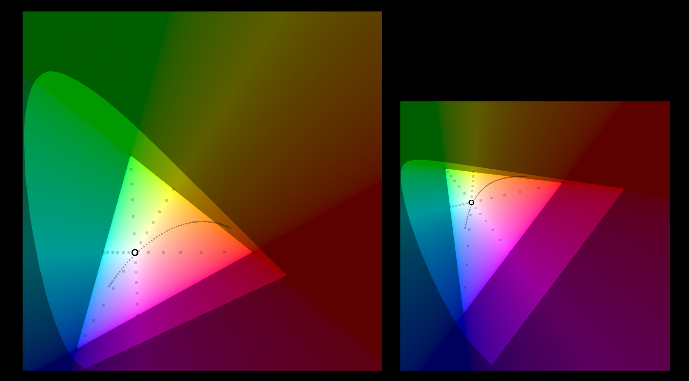
ITU-R BT.709
CIE 1931 xy
CIE 1976 u’v’
Notes:
CIE 1931 xy色度図およびCIE 1976 UCS(u’v’色度図)上に、BT.709の色域と白色点を示したもの。
白色点はD65(CIE Standard Illuminant D65: 相関色温度約6500Kの昼光色)。

Slide 10
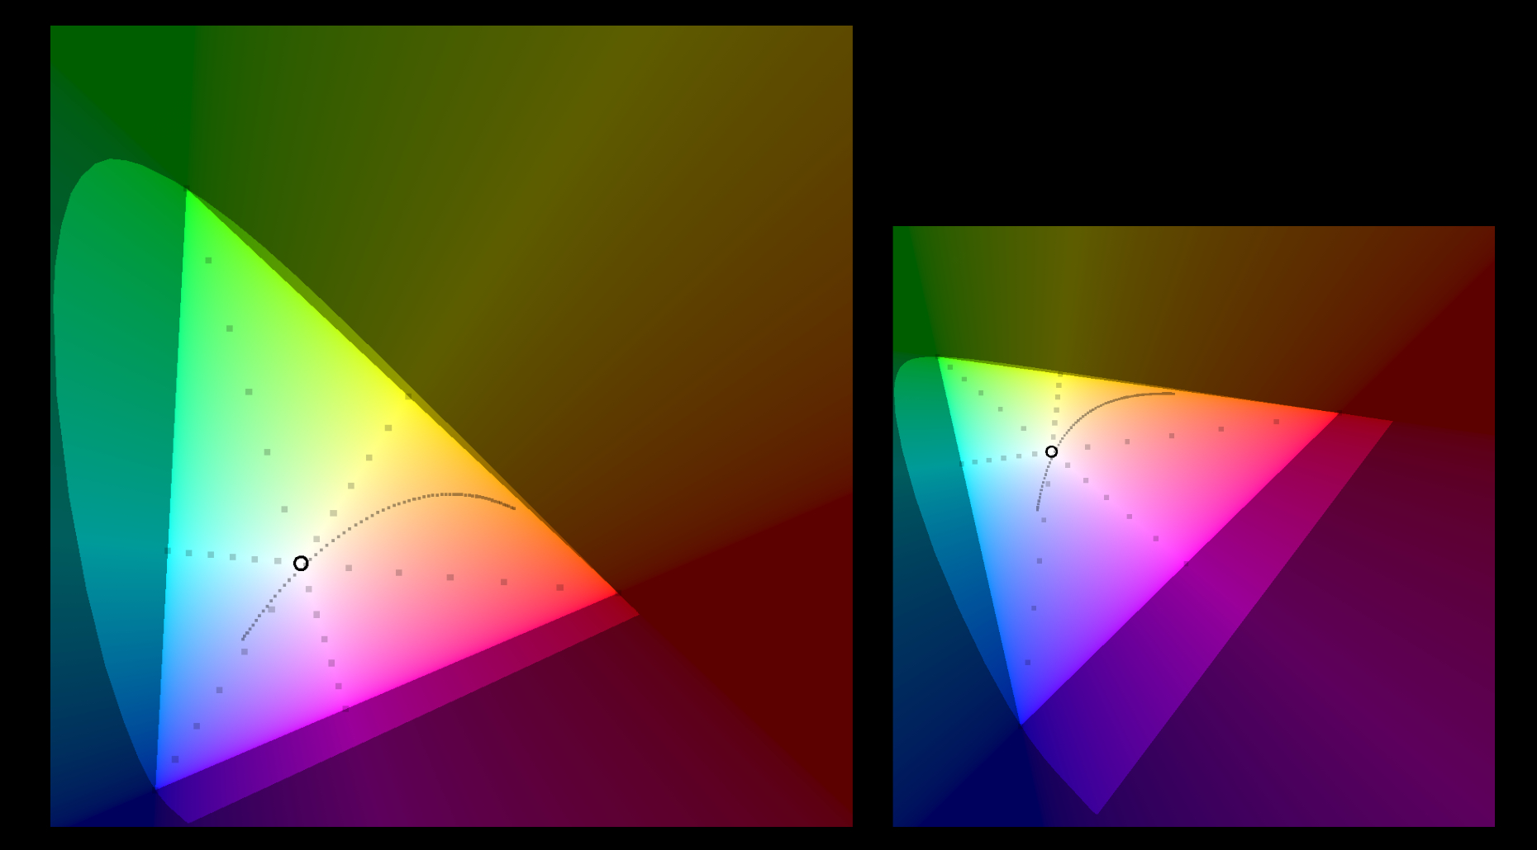
ITU-R BT.2020
CIE 1931 xy
CIE 1976 u’v’
Notes:
同じくBT.2020の色域を示したもの。
xy色度図上ではBT.709と比較して特に緑領域が著しく拡張されているが、より均等性の高いu’v’色度図で見ると、赤や青(特に赤)も大きく拡張されていることが判る。

Slide 11
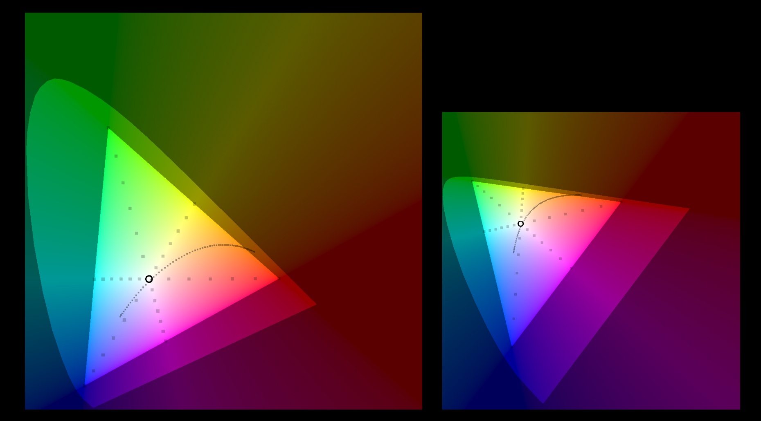
Adobe RGB
CIE 1931 xy
CIE 1976 u’v’
Notes:
参考までにAdobe RGB。緑に強い。

Slide 12
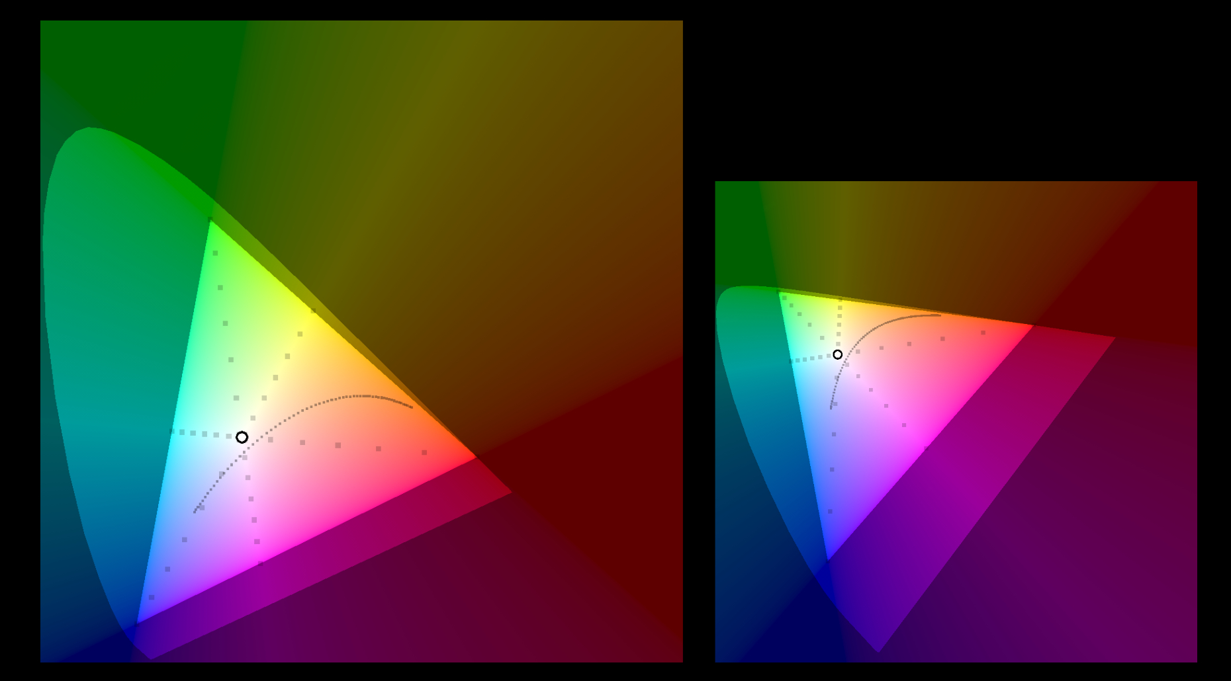
DCI-P3
CIE 1931 xy
CIE 1976 u’v’
Notes:
同じくデジタルシネマ規格のDCI-P3。赤に強い。
これまでに示した色空間とは、RGB原点とともに白色点(相関色温度約6300K)も異なっていることに注意。

Slide 13
色空間を構成する要素
色域(Gamut)
伝達関数(Transfer Function)
輝度条件や鑑賞条件、ビット深度等

Slide 14
伝達関数(Transfer Function)
いわゆるガンマカーブ
EOTFまたはOETFで定義される
  EOTF(Electro-Optical Transfer Function: 電気－光伝達関数)
    テレビ側デガンマ
  OETF(Opto-Electronic Transfer Function: 光－電気伝達関数)
    コンテンツ側ガンマ補正
sRGBやAdobe RGB, BT.709等も全て伝達関数をもつ
  色域だけを指す訳ではない

Slide 15
さまざまな色空間の伝達関数
伝送関数(Transfer Function)の例
  sRGB色空間: 暗部に線形領域をもつガンマカーブ(γ~2.2)
  BT.709: 暗部に線形領域をもつガンマカーブ(γ~1.9)
    BT.2020もほぼ同じ(ビット深度によって高精度な定義あり)
  Adobe RGBやWide Gamut RGB: γ~2.2(563/256=2.19921875)
  Display P3: sRGBガンマの数値計算精度を上げたもの(γ~2.2)
  DCI-P3: γ2.6
  BT.2100 PQ: Perceptual Quantizer / ST.2084
  BT.2100 HLG: Hybrid Log-Gamma / ARIB STD-B67

Slide 16
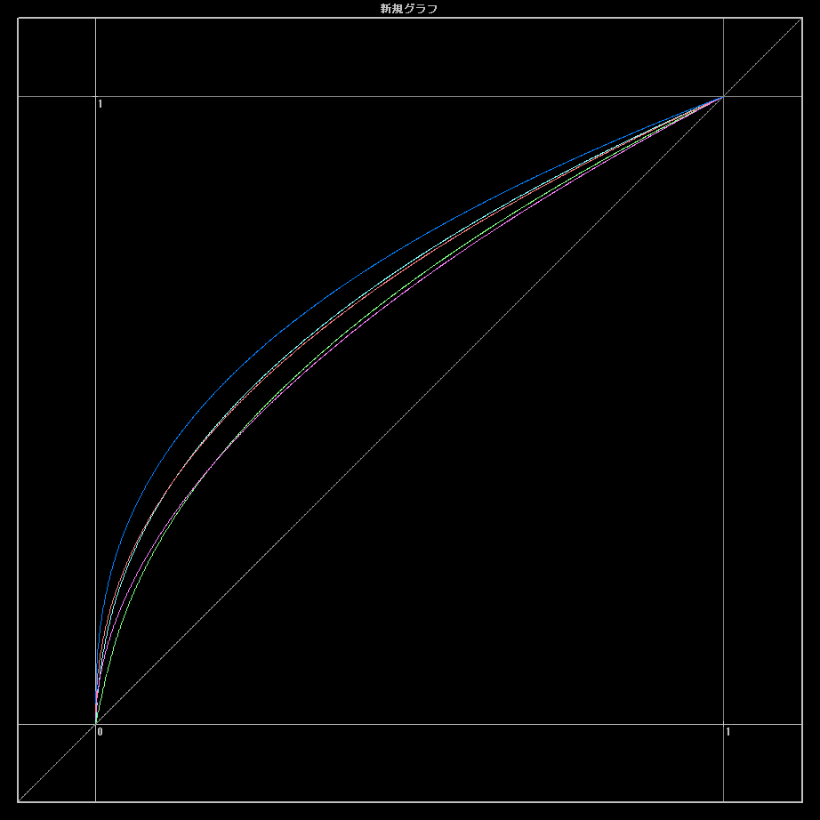
OETF例
代表的なSDR伝達関数
  sRGB
  Adobe RGB
  BT.709 / BT.2020
  DCI-P3

Slide 17
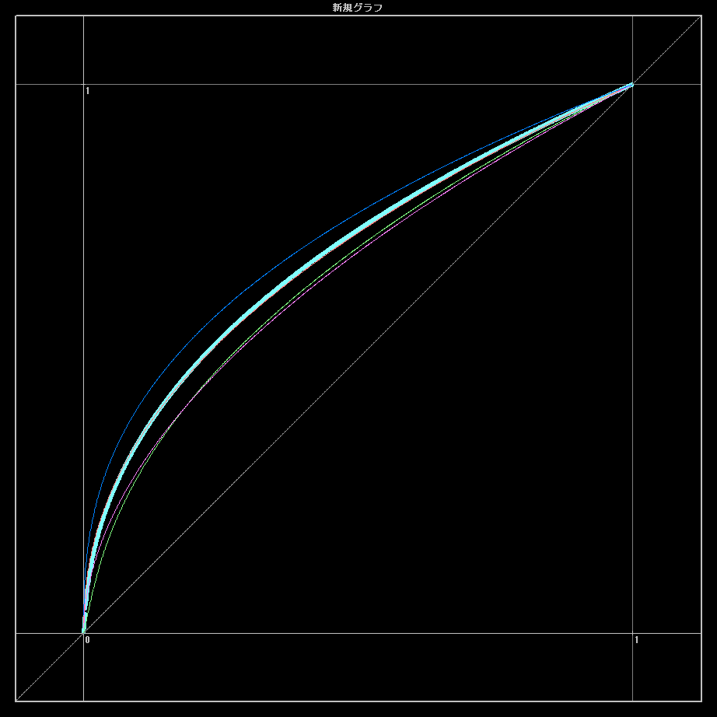

OETF例
sRGB
  $L≤0.0031308$
    $V=12.92L$
  $L>0.0031308$
    $V=\left(1+0.055\right)L\text{1/2.4}−0.055$
Notes:
sRGBガンマ。
暗部に線形領域をもつ、全体としてはγ2.2補正に近いカーブ。

Slide 18
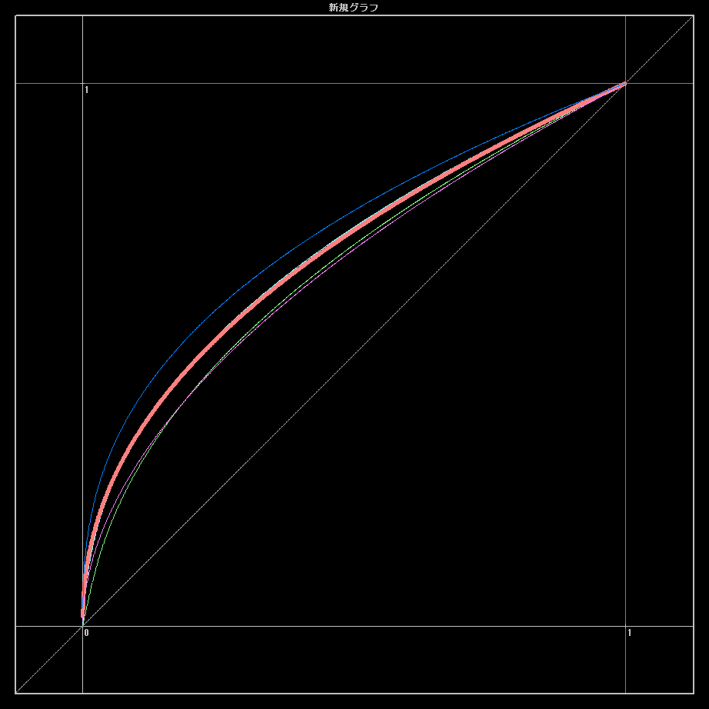

OETF例
Adobe RGB
  $V=L\text{256/563}=L\text{1/2.19921875}$
Notes:
Adobe RGBガンマ。
線形領域をもたないほぼγ2.2補正。

Slide 19
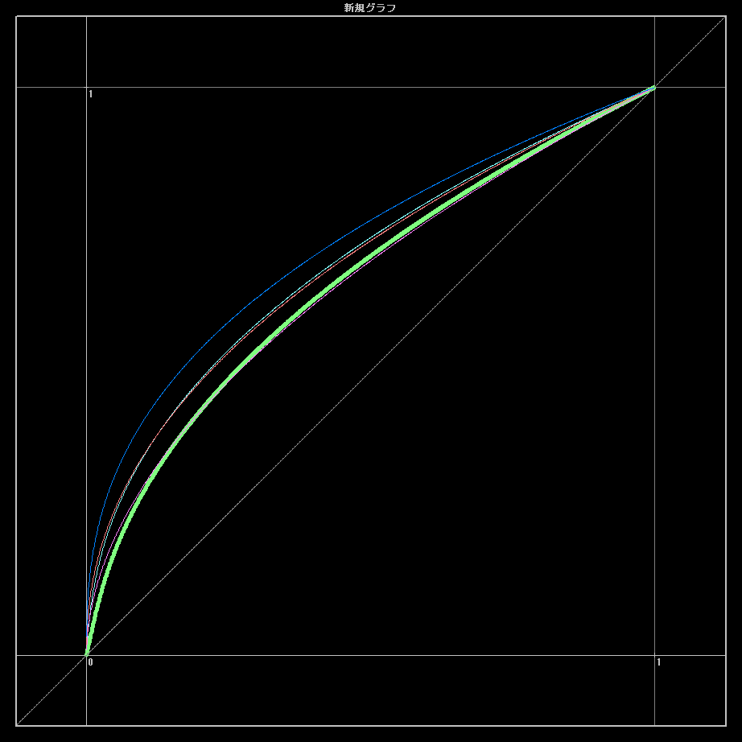

OETF例
BT.709 / BT.2020(10-bit RGB)
  $L≤0.018$
    $V=4.500L$
  $L>0.018$
    $V=\left(1+0.099\right)L\text{0.45}−0.099$
BT.2020(12-bit RGB)
  $L≤0.0181$
    $V=4.500L$
  $L>0.0181$
    $V=\left(1+0.0993\right)L\text{0.45}−0.0993$
Notes:
sRGBガンマに似て暗部に線形領域をもつが、より線形領域が広い。
全体としてはγ1.9程度の補正。
12bit用は精度を上げた別パラメタになっている。

Slide 20
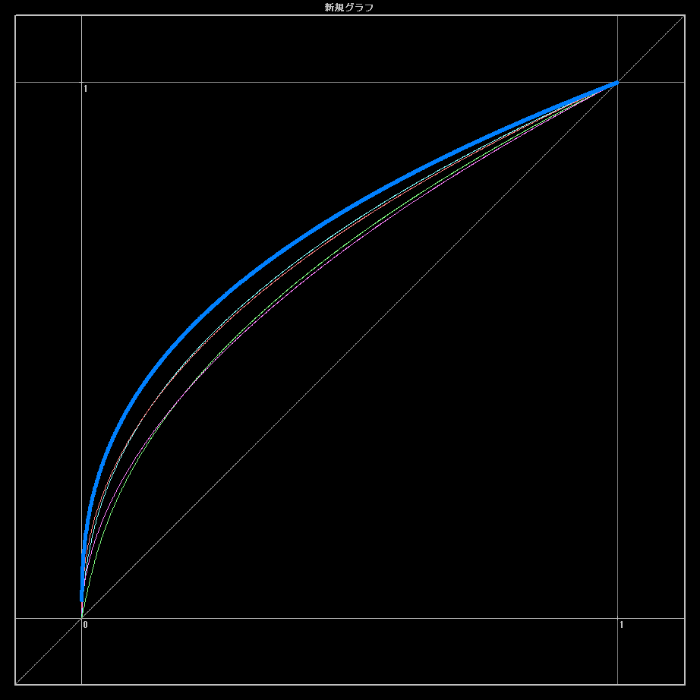

OETF例
DCI-P3
  $V=L\text{1/}\text{2.6}$
Notes:
デジタルシネマ規格のOETFは線形領域をもたない単一のγ2.6補正。
Barten Rampより、12bit/48ntの条件でバンディングの生じないガンマ値として決定された。

Slide 21
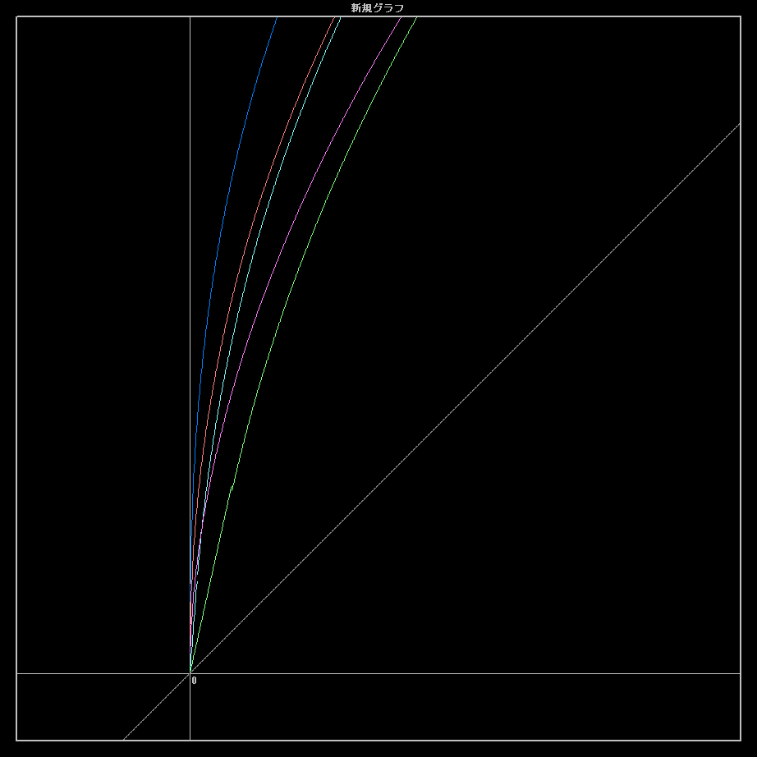
暗部の比較(BT.709, γ1.9, sRGB, γ2.2, DCI-P3)
Notes:
左側は原点付近1/4程度を拡大したもの。

Slide 22
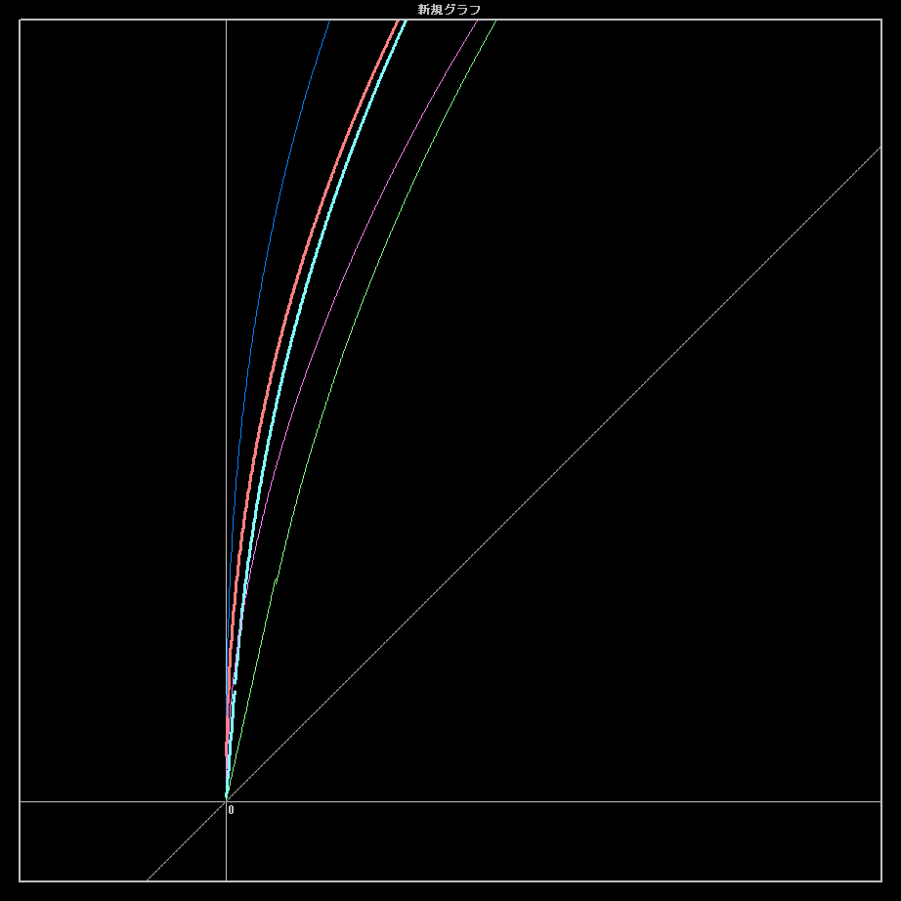
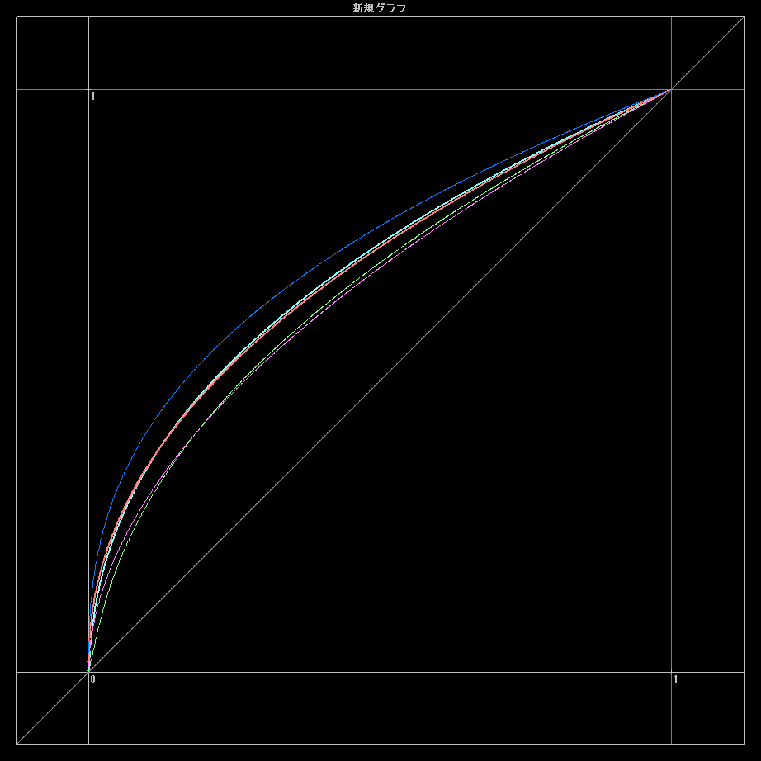
単一ガンマ近似との比較：sRGBとγ2.2補正
Notes:
よく知られたsRGBとγ2.2による近似の比較。
水色がsRGBで赤色がγ2.2の補正。
暗部は相対的に差異が大きいため、暗い領域の多い映像では差が目立つこともある。

Slide 23
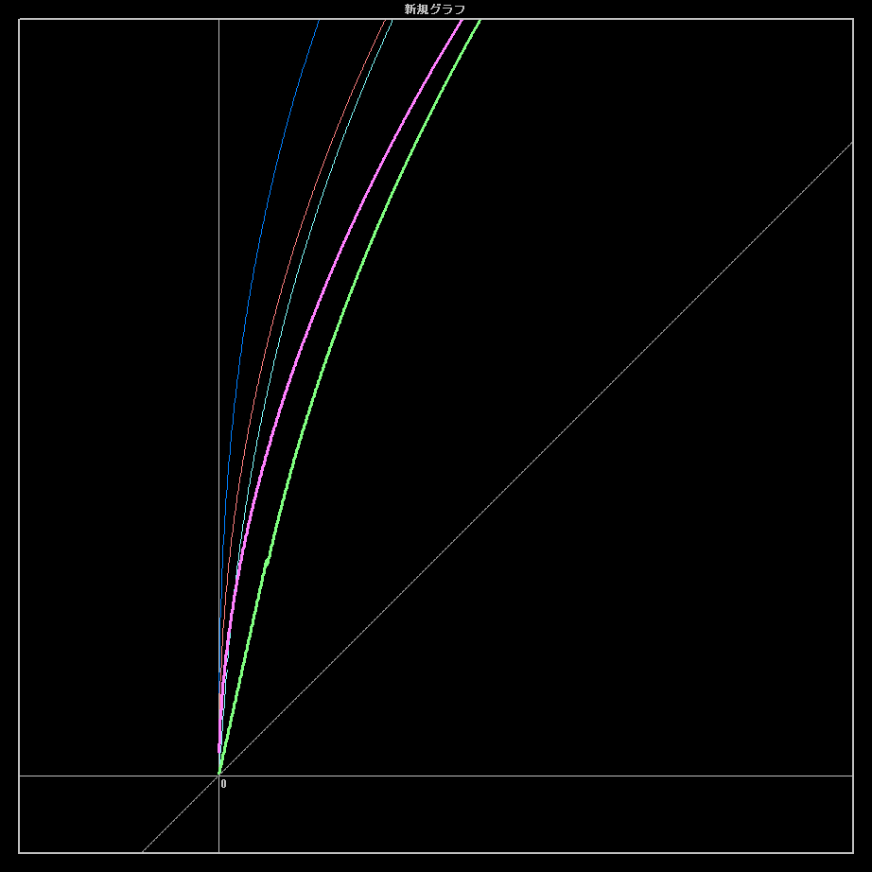

単一ガンマ近似との比較：BT.2020とγ1.9補正
Notes:
BT.709およびBT.2020と、単一のγ1.9補正との比較。
正確にはBT.2020の12bit用の伝達関数を使用したもの。
緑色がBT.2020で紫色がγ1.9の補正。
BT.709やBT.2020はsRGBよりも暗部の線形領域が遥かに長いため、単一のγ値では近似しにくいことが判る。
全体ではおおよそγ1.9に近いが、暗部は相対的にかなり差が大きい。

Slide 24
色空間を構成する要素
色域(Gamut)
伝達関数(Transfer Function)
輝度条件や鑑賞条件、ビット深度等

Slide 25
輝度条件や鑑賞条件、ビット深度等
規格によっては細かく規定されている
  ただし実際の運用で必ずしも準拠しているとは限らない
例えばディスプレイ輝度は
  sRGB: 80cd/m²(=nt: nits)
  Adobe RGB: 160cd/m²
  BT.709/BT.2020のテレビ出力(BT.1886): 100cd/m²
  DCI-P3: 48cd/m²
他にも周囲環境の明るさや色温度など

Slide 26
本セッションで頻繁に参照する規格等
BT.709/BT.2020
  Recommendation ITU-R BT.709/2020あるいはRec. ITU-R BT.709/2020の略
    ITU-R(ITU Radiocommunication Sector: 国際電気通信連合の無線通信部門)の
    勧告
    Rec.709/Rec.2020とも略される
  HDTV(BT.709)やUHDTV(BT.2020)のSDR信号規格
    伝達関数は暗部に線形領域をもつγ1.9程度のカーブ
      カメラ側ガンマ補正が由来
    ただしテレビ側の出力は一般的にBT.1886(Rec. ITU-R BT.1886)
  頻繁に(むしろ主に)色域の説明に使われる
    その場合色域だけを指している事が多い
    本セッションでもBT.709やBT.2020は主に色域を指します

Slide 27
本セッションで頻繁に参照する規格等
BT.2100
  Recommendation ITU-R BT.2100
  HDTV(2K)やUHDTV(4k/8K)のHDR信号規格
    色域はBT.2020と同じ
      色域だけを指す場合はBT.2020が参照されることが多い
    伝達関数はPQもしくはHLG(任意)
      PQはEOTF側で、HLGはOETF側で定義されている
        本セッションでは扱わない(シリコンスタジオによるHDR出力対応の理論と実践 [Kawase16])
      PQとHLGの相互変換等も可能(一部の情報は失われる)
  HDRの色空間定義を含むが一般にはあまり参照されない
    色空間としてはBT.2100 PQではなくBT.2020 PQと表記されることが多い
      色域はBT.2020という名称で参照されることが多いため

Slide 28
本セッションで頻繁に参照する規格等
BT.1886
  Recommendation ITU-R BT.1886
  HDTV(BT.709)やUHDTV(BT.2020)のテレビ出力側の変換関数
    EOTFおよびテレビ側の映像調整に関する勧告
    伝達関数(EOTF)は線形領域のないγ2.4
      マスターモニタのデファクトスタンダードが由来
    現在の家庭用テレビのリファレンス
  本セッションでも主に家庭用テレビのEOTF(γ2.4)を指します

Slide 29
本セッションで頻繁に参照する規格等
PQ(Perceptual Quantizer)
  Dolbyが開発
  規格としてはSMPTE ST-2084あるいはBT.2100のPQ EOTF
    SMPTE(Society of Motion Picture and Television Engineers: 米国映画テレビ技術者協会)の定める伝達関数
    Recommendation ITU-R BT.2100の定める伝達関数の一つ
  最大10,000cd/m²(nt: nits)の絶対輝度を表現
    現状他の全ての伝達関数は相対輝度
      PQ以外は信号の最大値＝ディスプレイに表示できる最大輝度
  PQ自体は色域を定義しない
    本セッションでもPQは伝達関数(EOTF/OETF)のみを指します

Slide 30
本セッションで頻繁に参照する規格等
sRGB
  MicrosoftとHewlett-Packardが開発
  IEC(International Electrotechnical Commission: 国際電気標準会議)の定める標準色空間
  BT.709と同じ色域をもつ
    ただし伝達関数(ガンマ)はBT.709とは異なるので注意
      sRGBは暗部に線形領域をもつγ2.2程度のカーブ
      BT.709は暗部に線形領域をもつγ1.9程度のカーブ
  本セッションでは主にsRGBガンマを指します
    伝達関数を含む色空間としても使用
    色域だけを示す場合は主にBT.709を使用

Slide 31
本セッションで頻繁に参照する規格等
scRGB
  MicrosoftとHewlett-Packardが開発
  IEC(International Electrotechnical Commission: 国際電気標準会議)の定める
  sRGBの拡張色空間
  sRGB(BT.709)と同じ原点／白色点をもつ
  負の数も含む線形色空間
    本来のRGB値の範囲は-0.5～7.4999と定められている
    負の数により内部データとしては広色域も格納できる
    レンダリングでの運用上はBT.709色域のHDRフォーマットとみなせる
      従来の一般的な線形HDRレンダリングフォーマット
  他にも非線形等いくつか類似の色空間がある
  本セッションでは実数の線形sRGB色空間として扱います
Notes:
本来の定義はRGBの範囲に

Slide 32
前提として押さえておきたいこと
本セッションの目的
色空間
前提として押さえておきたいこと
基本的なレンダリングフローの検討
その他の考慮すべきこと
互換性重視レンダリングフローの構築
まとめ

Slide 33
前提として押さえておきたいこと
トーンマップのHDR出力拡張
白レベル(Paper White Level)の調整
SDR時のシステムガンマとの互換性
色域変換と色域マッピング
ビデオ出力設定の仕様
“シリコンスタジオによるHDR出力対応の理論と実践” CEDEC 2016 [Kawase16] も参照

Slide 34
前提として押さえておきたいこと
トーンマップのHDR出力拡張
白レベル(Paper White Level)の調整
SDR時のシステムガンマとの互換性
色域変換と色域マッピング
ビデオ出力設定の仕様

Slide 35
トーンマップのHDR出力拡張
従来のトーンマップはHDRデータをSDR領域に圧縮
  最大1.0に飽和
HDRではこれを任意の幅に拡張する
トーンマップのHDR拡張に際して重要なこと
  SDRとの互換性を保つ
  あらゆる最大輝度への対応
    さまざまな最大輝度のHDRテレビに対応するため

Slide 36
トーンマップのHDR出力拡張
HDR専用に開発された関数はSDRと互換性が低い
  HDR専用に新たなパラメタの調整が必要
  原理的に同じような見た目に出来ない
SDRとの互換性を損なわないトーンマップが必要
  SDRトーンマップの輝度圧縮領域のみを拡張
    イメージの支配的な構成部分である暗部領域を変えない

Slide 37
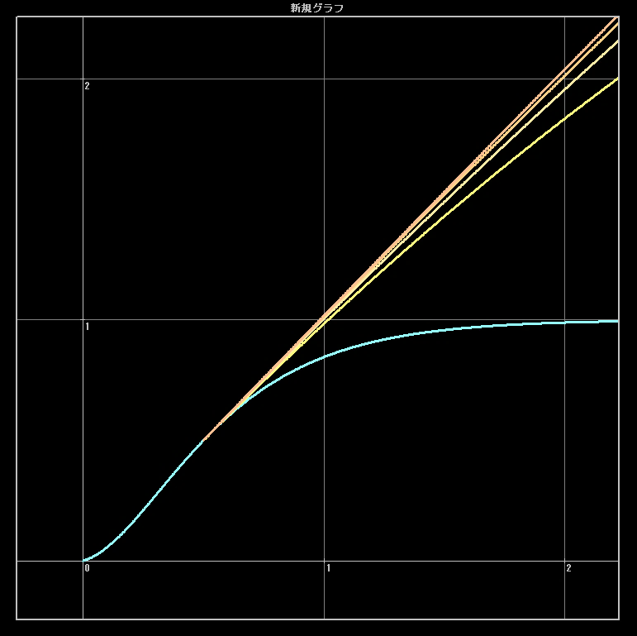
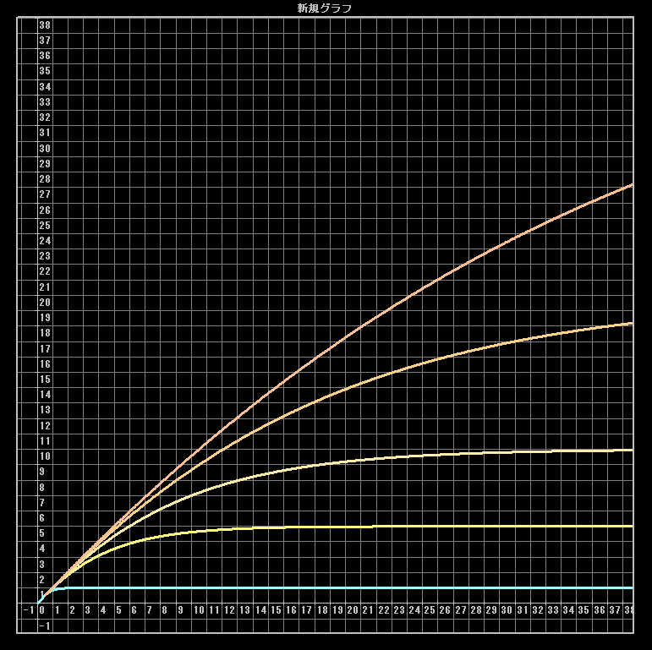
HDR出力拡張したトーンマップ
4,000nt
2,000nt
1,000nt
500nt
100nt

Slide 38
HDR拡張トーンマップの作り方
飽和部分から上下を分離
  最も膨らんでいる部分
暗部はSDRと共通
高輝度領域だけを拡大
  最大出力輝度に合わせて飽和

Slide 39
HDR拡張トーンマップの作り方
飽和部分から上下を分離
  最も膨らんでいる部分
暗部はSDRと共通
高輝度領域だけを拡大
  最大出力輝度に合わせて飽和
4,000nt
2,000nt
1,000nt
500nt
100nt

Slide 40
HDR拡張トーンマップ
支配的な暗部領域が同じなので互換性が高い
  共通のトーンマップパラメタを利用できる
  SDR調整だけでも使用できる
ほとんどあらゆるトーンマップに適用可能
  いわゆるSカーブならすべて拡張可能
  Reinhardのような飽和部分のみももちろん可
    このような場合は分離せずに全体を拡大するだけ

Slide 41
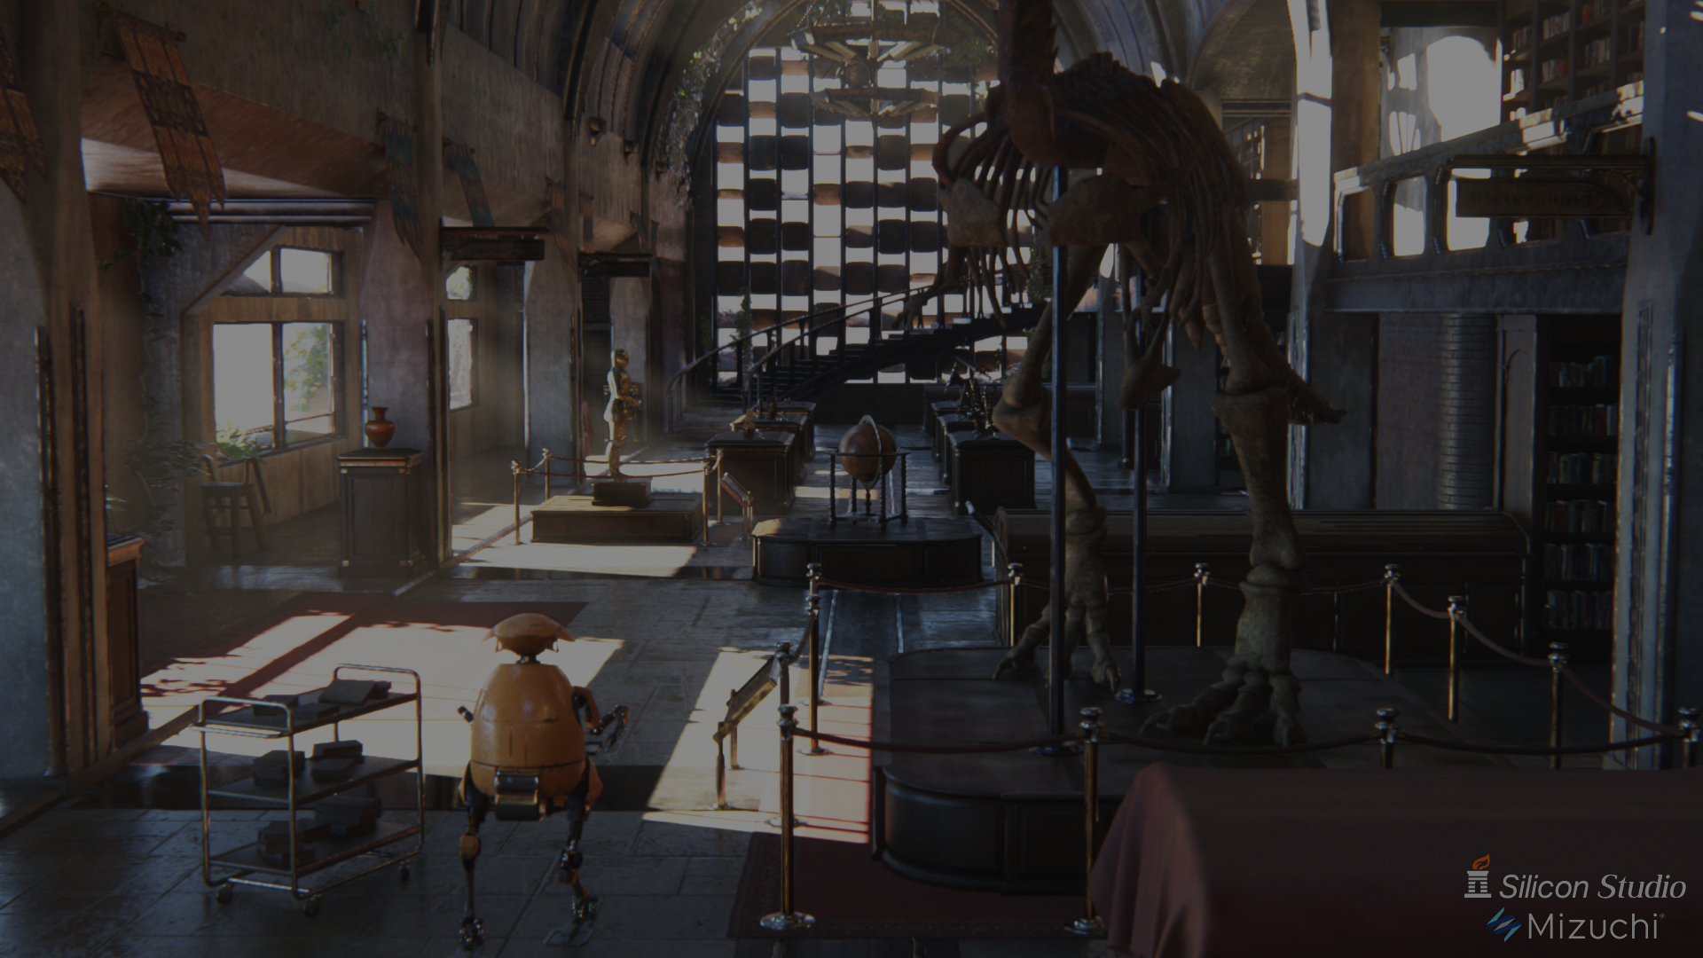
SDRシミュレーション
実際の1/4の輝度で出力
Notes:
1/4輝度で従来のSDRをシミュレートした表示。

Slide 42
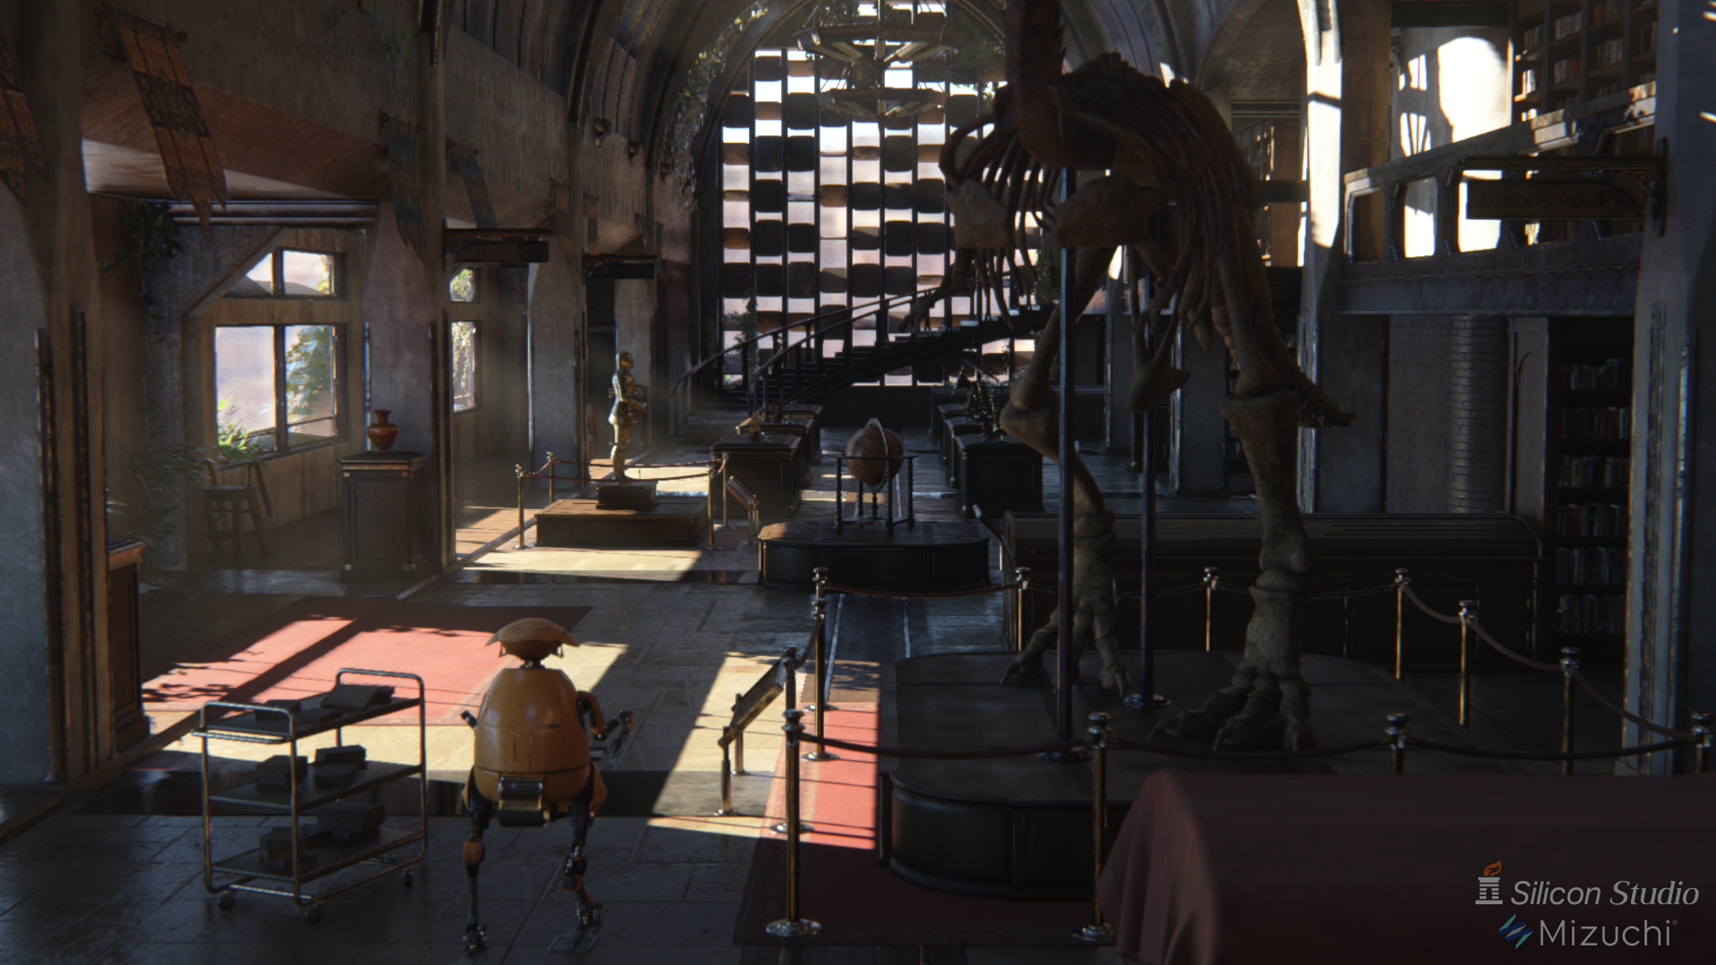
HDRシミュレーション
SDRの4倍のダイナミックレンジ
暗い部分の絵作りは変化しない
Notes:
1/4輝度でSDRの4倍のレンジを持つHDRをシミュレートした表示。
前ページのSDRシミュレーションよりも明るい色を表現できるが、暗い部分(白飛びしていない領域)の絵作りは変化していないことに注意。

Slide 43
前提として押さえておきたいこと
トーンマップのHDR出力拡張
白レベル(Paper White Level)の調整
SDR時のシステムガンマとの互換性
色域変換と色域マッピング
ビデオ出力設定の仕様

Slide 44
白レベル(Paper White Level)の調整
規格上の標準輝度
  sRGB: 80nt
  BT.1886: 100nt
実際の製品の明るさは
  PCモニタ：おおよそ150～350nt程度
  家庭用テレビ：おおよそ200～450nt程度

Slide 45
白レベル(Paper White Level)の調整
規格上の標準輝度は実情に即していない
  規格上のSDR輝度からHDR輝度を計算すると…
    SDRと比較して1/2～1/4程度に暗くなる
実情に合わせた白レベルで出力するなら
  例えば80ntや100ntではなく300ntとみなす必要がある

Slide 46
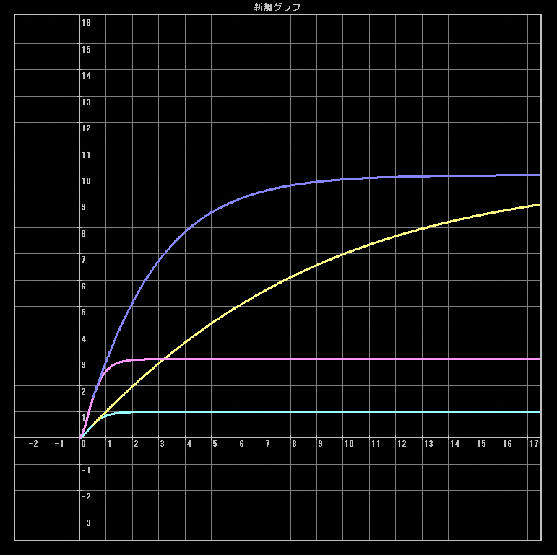
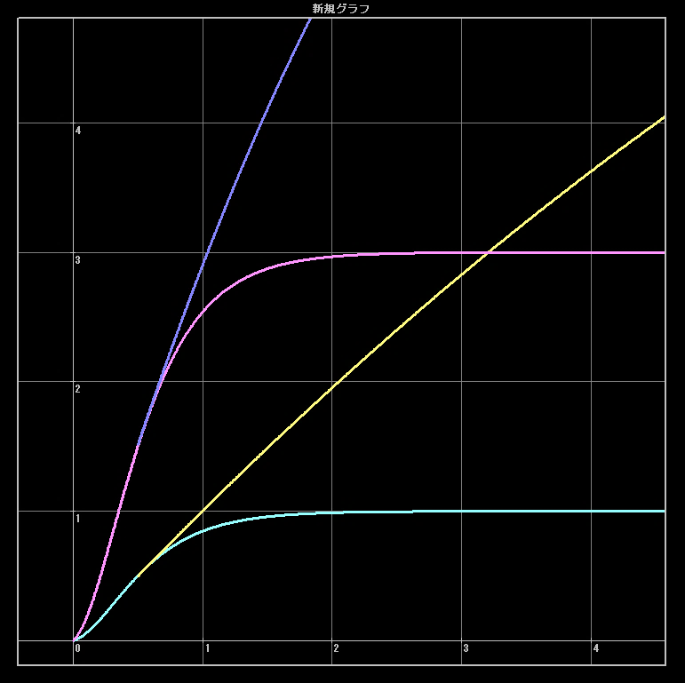
白レベル(Paper White Level)の調整
例えば以下のようにみなした場合
  SDRテレビ輝度(白レベル)が300nt
  HDRテレビ最大輝度が1,000nt
300nt基準のHDR出力
実情に合わせた調整
100nt基準のHDR出力
PQ(ST-2084)規格通り
300nt相当のSDR出力
SDRモニタの実情
100ntのSDR出力
BT.1886規格通り

Slide 47
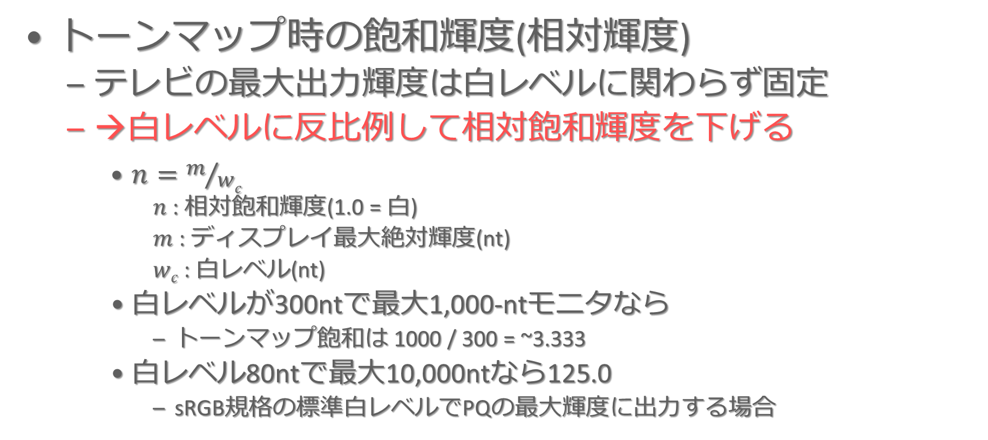
白レベルの調整(トーンマップ)
トーンマップ時の飽和輝度(相対輝度)
  テレビの最大出力輝度は白レベルに関わらず固定
  →白レベルに反比例して相対飽和輝度を下げる
    $n=m/{wc}$
      $n$ : 相対飽和輝度(1.0 = 白)
      $m$ : ディスプレイ最大絶対輝度(nt)
      $wc$ : 白レベル(nt)
    白レベルが300ntで最大1,000-ntモニタなら
      トーンマップ飽和は 1000 / 300 = ~3.333
    白レベル80ntで最大10,000ntなら125.0
      sRGB規格の標準白レベルでPQの最大輝度に出力する場合

Slide 48
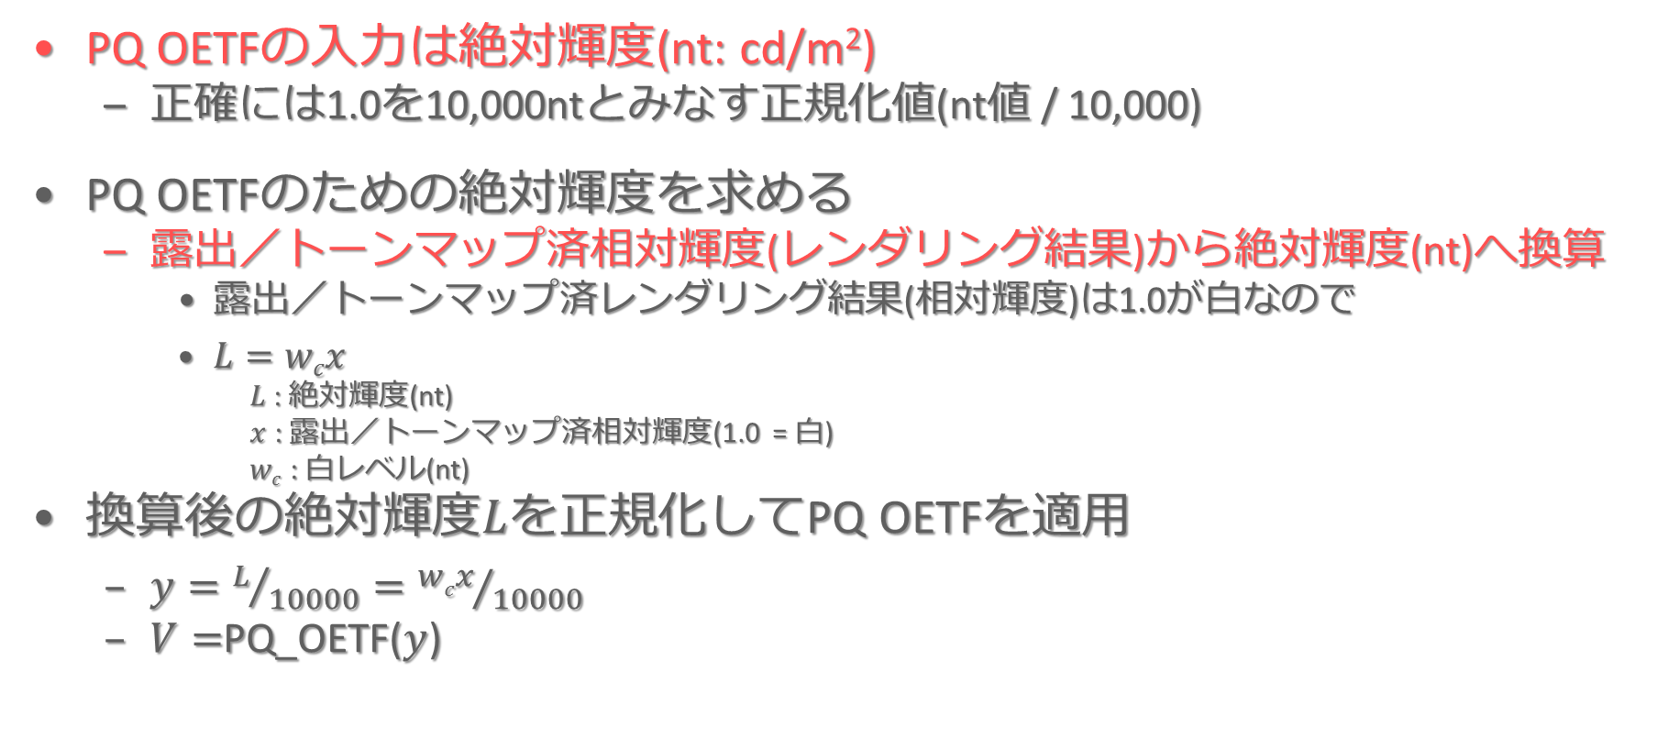
白レベルの調整(OETFエンコード)
PQ OETFの入力は絶対輝度(nt: cd/m²)
  正確には1.0を10,000ntとみなす正規化値(nt値 / 10,000)
PQ OETFのための絶対輝度を求める
  露出／トーンマップ済相対輝度(レンダリング結果)から絶対輝度(nt)へ換算
    露出／トーンマップ済レンダリング結果(相対輝度)は1.0が白なので
    $L=wcx$
      $L$ : 絶対輝度(nt)
      $x$ : 露出／トーンマップ済相対輝度(1.0 = 白)
      $wc$ : 白レベル(nt)
換算後の絶対輝度$L$を正規化してPQ OETFを適用
  $y=L/{10000}={wcx}/{10000}$
  $V=$PQ_OETF($y$)

Slide 49
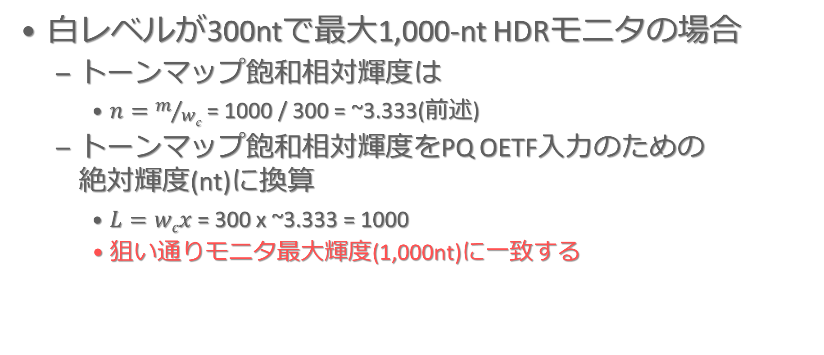
白レベルの調整(OETFエンコード)
白レベルが300ntで最大1,000-nt HDRモニタの場合
  トーンマップ飽和相対輝度は
    $n=m/{wc}$ = 1000 / 300 = ~3.333(前述)
  トーンマップ飽和相対輝度をPQ OETF入力のための
  絶対輝度(nt)に換算
    $L=wcx$ = 300 x ~3.333 = 1000
    狙い通りモニタ最大輝度(1,000nt)に一致する

Slide 50
白レベル調整時の注意
出来れば200nt以下に抑える事を推奨
  高いほど白飛びが発生しやすい
  せっかくのHDRの効果を活かせない
白レベルを300ntにした場合
事実上100ntの1/3で白飛びする

Slide 51
SDR出力のHDR化
SDRとの差が埋まらない場合は逆にSDRを調整すべき
  テレビがSDRとしては明る過ぎると考える
  SDRでHDRシミュレーションを行う(MDR的な出力)
    HDRにおける白レベル調整と逆の調整
    HDR同様に1.0を超える拡張トーンマップを適用
    OETF(sRGBガンマ補正)前に0.0～1.0に正規化
  既存タイトルではなく新規開発の場合は検討を強く推奨
可能ならユーザがカスタマイズできるように
  暗い部屋なら80nt～100ntベースでHDR感を存分に堪能したい！

Slide 52
白レベル調整／HDR化の注意
露出で調整しないように
  露出を変えるとSカーブの互換性を保持できない
    露出3倍→トーンマップ ≠ 1/3飽和トーンマップ→結果を3倍
  →露出は常にSDR時の設定(18%グレー等)と同じに
    あくまでトーンマップ飽和／OETF前スケールで調整する

Slide 53
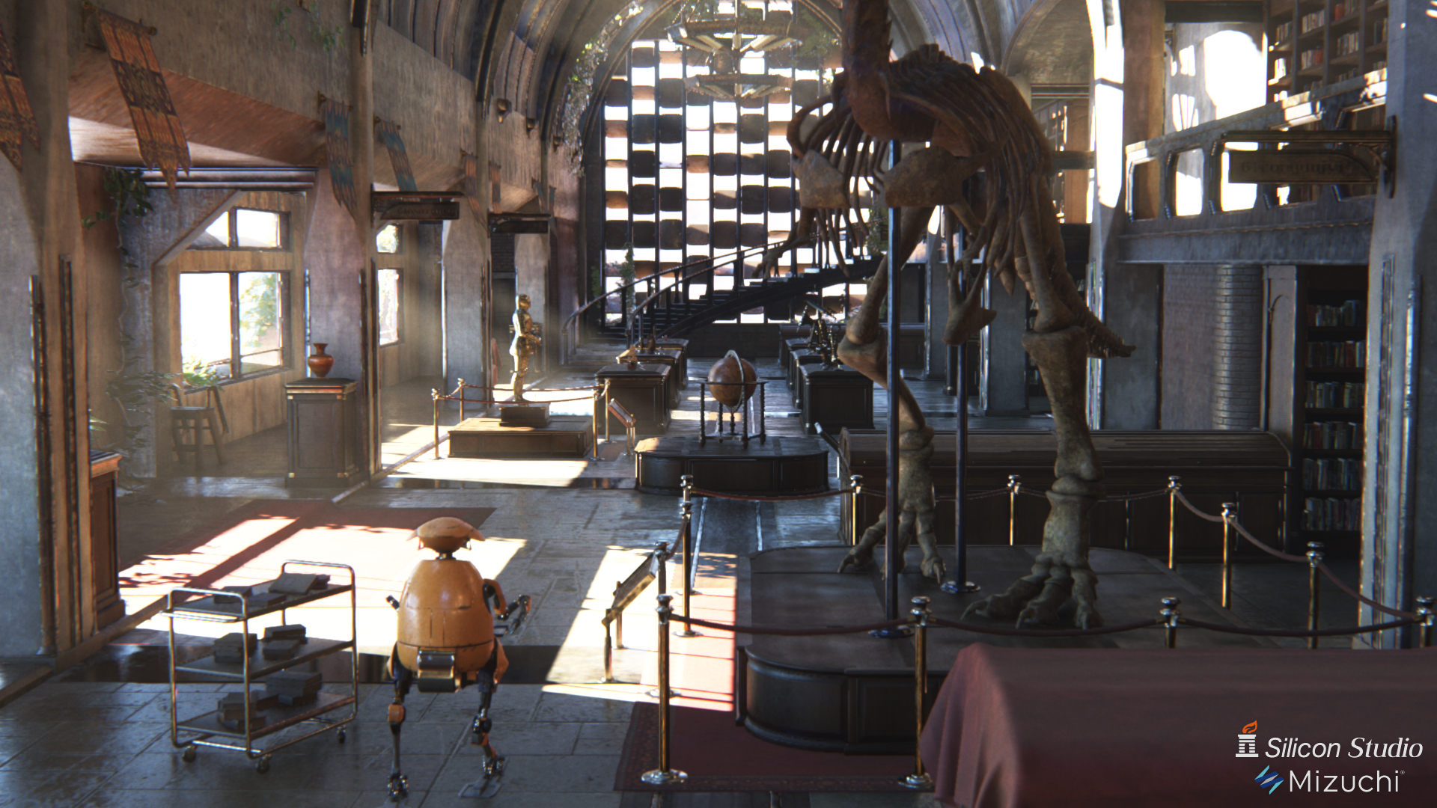
SDR出力(SDRの100%出力が白)
従来のSDR
Notes:
従来のSDR出力。
テレビの最大輝度を白とみなしている画像。

Slide 54
HDRシミュレーション(最大400nt, 基準白レベル100nt)
実際の1/4(100nt/400nt)の輝度で出力
Notes:
テレビの最大出力輝度が400ntであるとみなし、基準白レベルを100ntに設定した例。
事実上SDRの4倍のダイナミックレンジを持つ画像となる。
最大400ntの出力をモニタ上での最大輝度となるように正規化しているため、全体としてはSDRテレビの1/4の輝度で出力されている。

Slide 55
SDRシミュレーション(参考)
実際の1/4(100nt/400nt)の輝度で出力
Notes:
同じくテレビの最大輝度400nt, 基準白レベル100ntの設定で、SDRをシミュレーションした結果。
SDRのため最大出力は白レベルである100ntにトーンマップされ、滑らかに飽和されている。
最大400ntの出力をモニタ上の最大輝度となるように正規化しているため、SDRテレビ出力の1/4の輝度で飽和されている。

Slide 56
SDRによるHDRシミュレーションの注意点
8-bit RGBでは精度が不足する可能性が高い
  分解能の不足によるバンディング(シュブルール錯視)
  ディザリングを行う
  可能なら10-bit RGBモード等を利用する

Slide 57
前提として押さえておきたいこと
トーンマップのHDR出力拡張
白レベル(Paper White Level)の調整
SDR時のシステムガンマとの互換性
色域変換と色域マッピング
ビデオ出力設定の仕様

Slide 58
SDRシステムガンマとの互換性
従来のSDRテレビにおけるOETFとEOTFの関係
  コンテンツ側OETF
    sRGB(一般的なGPUレンダリング)
      暗部線形領域をもつγ~2.2の補正
    ビデオコンテンツではBT.709/BT.2020準拠の場合も
      暗部線形領域をもつγ~1.9の補正
  家庭用テレビ側EOTF
    BT.1886(マスモニのデファクトスタンダードが由来)
      線形領域の無いγ2.4カーブ

Slide 59
SDRシステムガンマとの互換性
OETFとEOTFが一致していない
  →sRGBコンテンツではγ1.07程度の非線形関数
    BT.709/2020コンテンツではγ1.25程度の非線形関数
  システムガンマ(トータルガンマ)と呼ばれる
    あるいはOOTF(Opto-Optical Transfer Function: 光－光伝達関数)

Slide 60
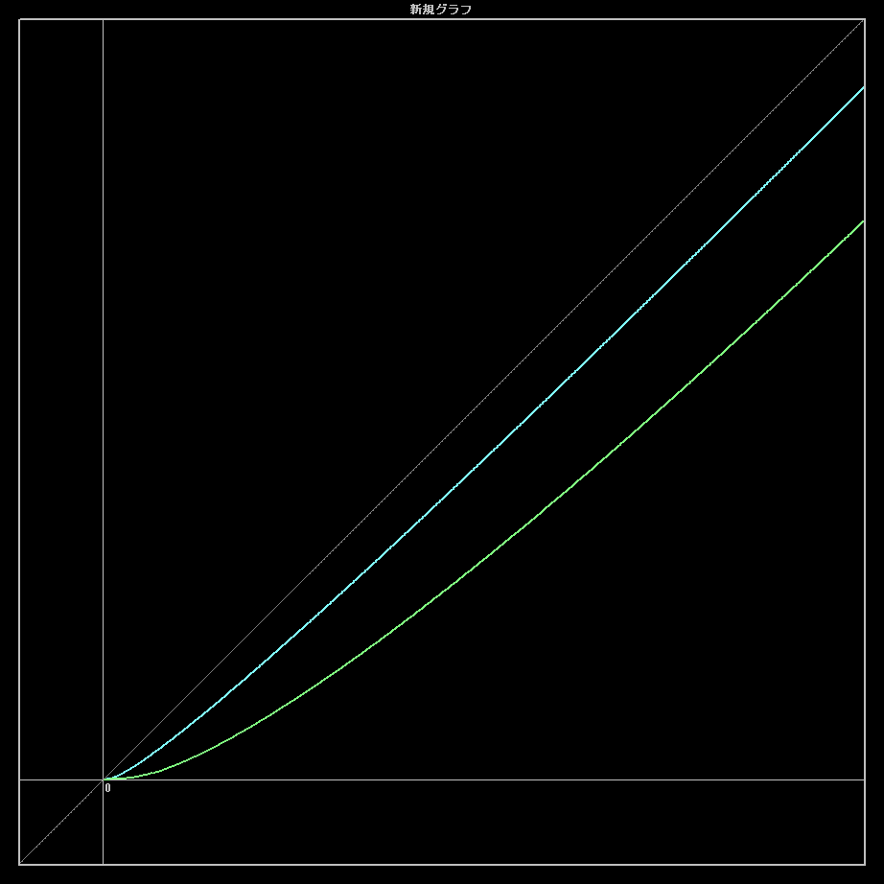
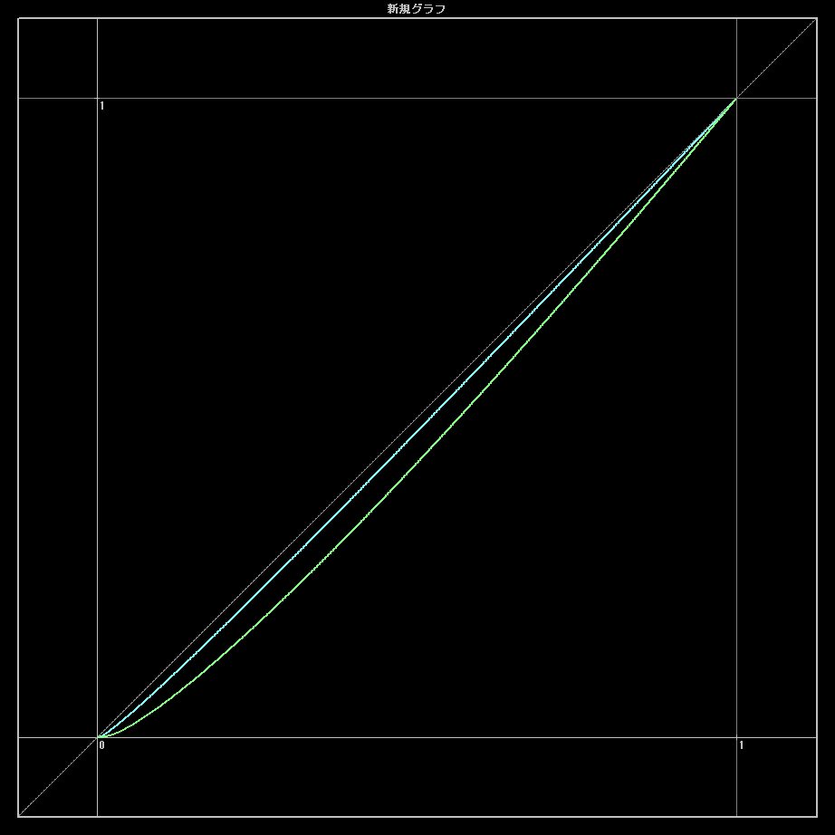
テレビOOTF: sRGB/BT.709 OETF→BT.1886 EOTF
Notes:
水色がsRGB OETF→γ2.4 EOTFで緑色がBT.709/2020 OETF→γ2.4 EOTF(正確にはBT.2020の12bit用)。
動画撮影などではBT.709/2020が使われるが、GPUによるレンダリングではsRGB OETFを使用することが多い。
左側は原点付近1/4程度を拡大したもの。
家庭用テレビのEOTFはγ2.4がベースのため、いずれもシステムガンマ(トータルガンマ)は非線形となり、特に暗部領域のコントラストが高い。

Slide 61
SDRシステムガンマとの互換性
SDR用OETFでは特に暗い部分の線形領域が影響
  最終出力では暗い領域のコントラストが高くなる
HDRではこのような変換は行われない
  OETFとEOTFが厳密に対応
  →HDR出力対応の際、SDRと比較して暗い領域のコントラストが低下
    色が薄くなり灰色に浮いたように感じられる
  ※厳密にはHDRでは別途OOTFが定義されている
    EOTFベースのPQではモニタ側EOTFには影響なし
    OETFベースのHLGでは別途システムガンマを補正する必要あり
    本セッションでは扱わない
      “シリコンスタジオによるHDR出力対応の理論と実践” CEDEC 2016 [Kawase16]

Slide 62
SDRとの互換性を保つには
SDR時のOOTFをシミュレーション
  HDR拡張トーンマップ後PQ OETF前に
    sRGB OETF→BT.1886(γ2.4)EOTF適用
    原則として1.0未満のSDR領域のみに適用
  あるいはHDR拡張トーンマップ前に
    一時的にSDRトーンマップ空間で互換カーブを適用
      SDR LUTを適用する場合に効率的(後述)
    SDRトーンマップ(SDRトーンマップ空間)
    sRGB OETF→BT.1886(γ2.4)EOTF適用
    SDR逆トーンマップで線形HDRに戻す
    HDR拡張トーンマップを適用

Slide 63
PCモニタのSDRとの互換性は？
いわゆるsRGBモニタの場合
  ガンマ(EOTF)はBT.1886ではない
  線形領域の無いおおよそγ2.2のカーブ
    プロユースの製品ではsRGBを厳密に出力できる場合も
      その場合OOTFは線形になる
  →一般ユーザ向け製品では線形部分の無いγ2.2とみなせる
    この場合のSDR互換OOTFは
      sRGB OETF→γ2.2 EOTF
      家庭用テレビのsRGB OETF→BT.1886(γ2.4)EOTFとは異なる

Slide 64
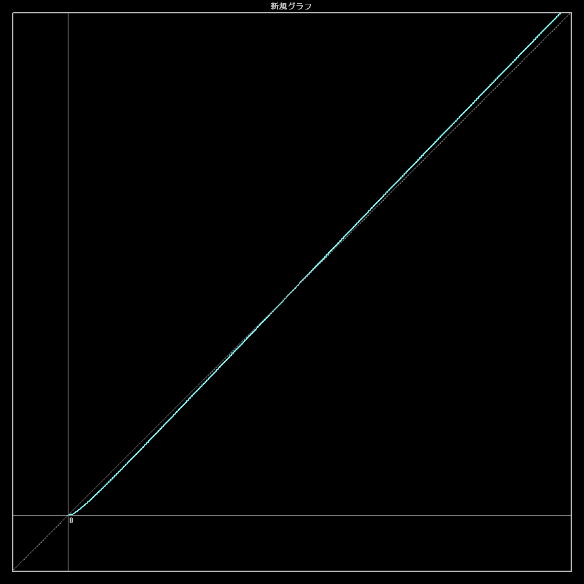
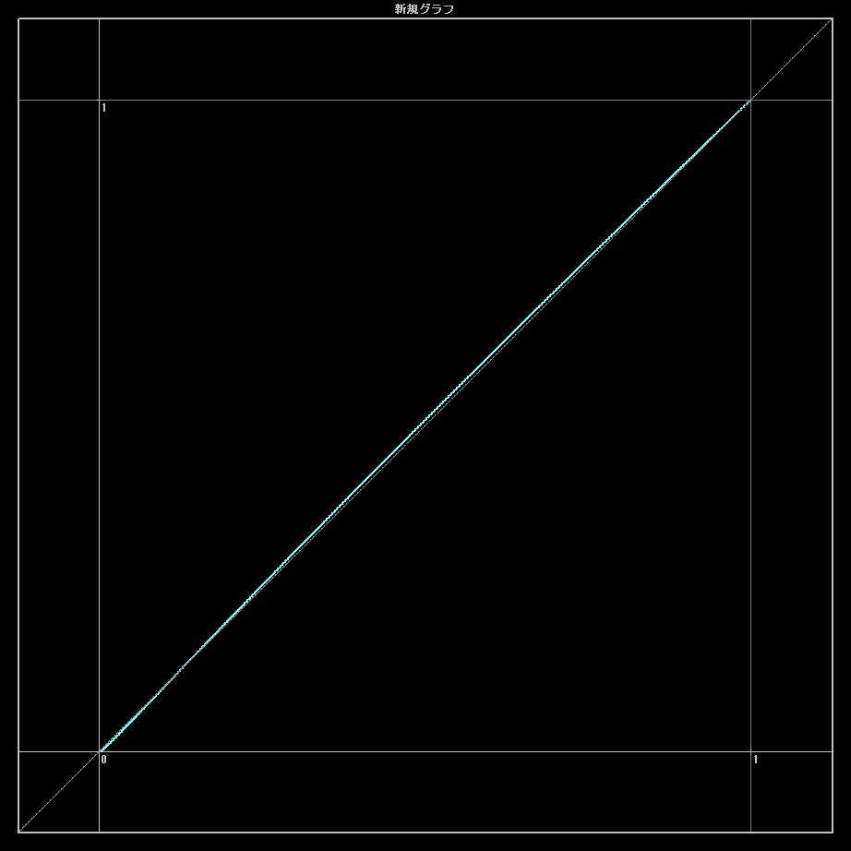
PCモニタOOTF: sRGB OETF→γ2.2 EOTF
Notes:
左側は原点付近1/4程度を拡大したもの。
家庭用テレビと比較するとOOTFは線形に近い。

Slide 65
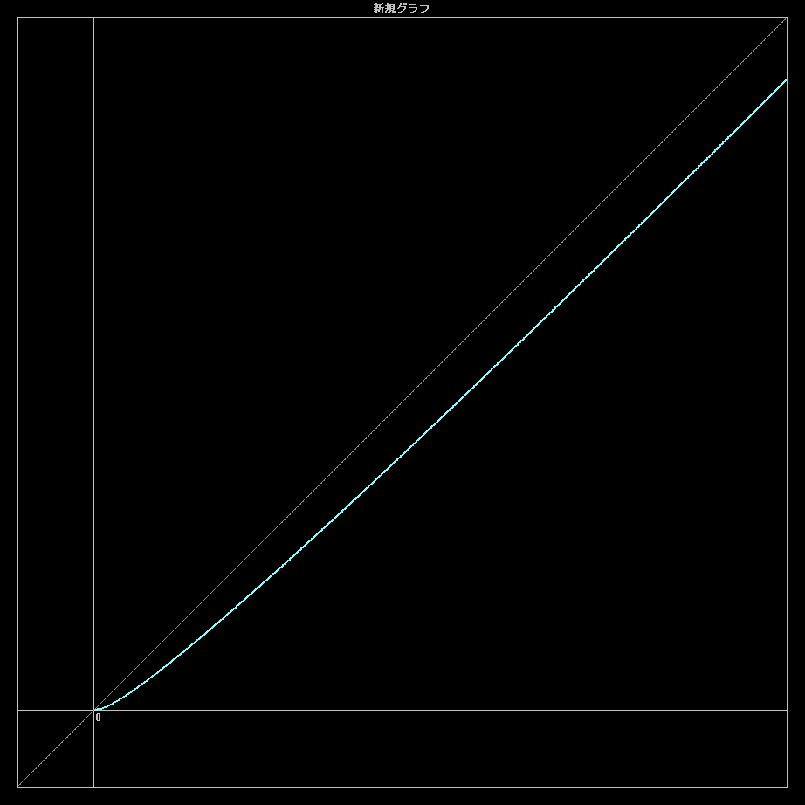
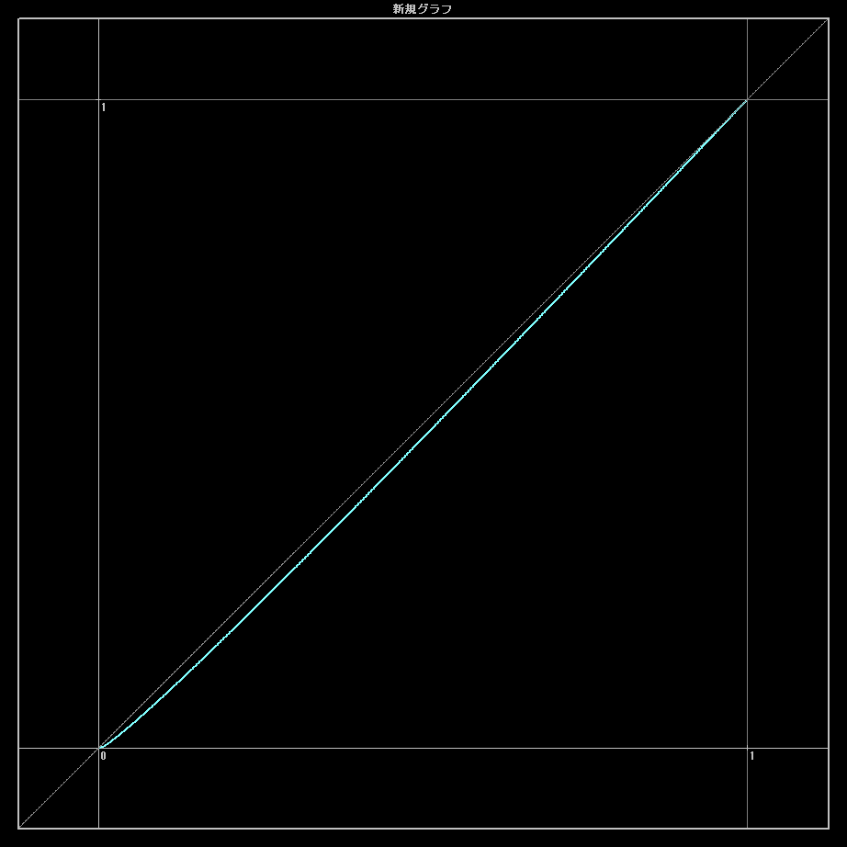
テレビOOTF: sRGB OETF→BT.1886 EOTF

Slide 66
OOTF有効／無効画像比較
sRGB(SDR)モニタでは正しく表示できないので注意
  SDR表示の時点で既にOOTFが適用されている状態

Slide 67
掲載の画像は権利上の理由などにより現在はご覧いただけません
OOTF無効
Notes:
HDRの規格通りの出力。
ただしトーンマップは適用しているため、線形ではない。

Slide 68
掲載の画像は権利上の理由などにより現在はご覧いただけません
家庭用テレビ向けOOTFシミュレーション
sRGB OETF→BT.1886(γ2.4)EOTF
SDR領域だけに適用した例
Notes:
SDR領域 (トーンマップ後相対輝度の1.0以下)だけにSDRテレビのシステムガンマをシミュレートした結果。
特に暗い領域のガンマが高くなっているため、コントラストが高く感じられる。

Slide 69
掲載の画像は権利上の理由などにより現在はご覧いただけません
OOTF無効

Slide 70
掲載の画像は権利上の理由などにより現在はご覧いただけません
PCモニタ向けOOTFシミュレーション
sRGB OETF→γ2.2 EOTF
SDR領域だけに適用
Notes:
SDR領域 (トーンマップ後相対輝度の1.0以下)だけにPC SDRモニタのOOTFをシミュレートした結果。
システムガンマは1.0に近いため家庭用テレビほどの差は無いが、やはり暗い領域のコントラストがやや高くなる。
リファレンスモニタ等厳密にsRGBを表示できるケースは想定していない。

Slide 71
システムガンマだけで互換性を保てるか？
家庭用SDRテレビはより派手な出力
  全体的にコントラストが高い
  全体的に彩度が高い
  全体的に色温度が高い
SDRに限った話ではないがSDRの方が遥かに極端
  擬似的にHDRらしく拡張する製品が多い

Slide 72
SDRテレビの実態との互換性
テレビ／メーカーによって異なる
映像モードによっても異なる
    ゲームモードはある程度派手なものが多い
    PCモニタモード／グラフィックスモードは比較的忠実
→汎用的な設定は難しい
  全体的なガンマ調整
  全体的な彩度調整
  etc.

Slide 73
前提として押さえておきたいこと
トーンマップのHDR出力拡張
白レベル(Paper White Level)の調整
SDR時のシステムガンマとの互換性
色域変換と色域マッピング
ビデオ出力設定の仕様

Slide 74
色域変換
ある色域から別の色域への変換
  ここではレンダリング色域から出力色域への変換
  基本は線形変換
    同じ色を別の色域で表現するための変換
    出力先で色域外となる色はクリップされる

Slide 75
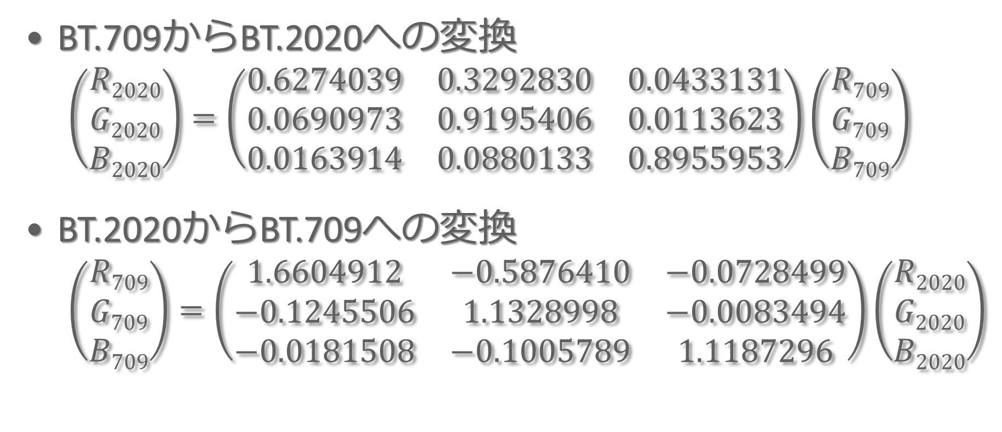
色域変換行列の例
BT.709からBT.2020への変換
  $$\left(\begin{matrix}R2020 \\ G2020 \\ B2020\end{matrix}\right)=\left(\begin{matrix}0.6274039 & 0.3292830 & 0.0433131 \\ 0.0690973 & 0.9195406 & 0.0113623 \\ 0.0163914 & 0.0880133 & 0.8955953\end{matrix}\right)\left(\begin{matrix}R709 \\ G709 \\ B709\end{matrix}\right)$$
BT.2020からBT.709への変換
  $$\left(\begin{matrix}R709 \\ G709 \\ B709\end{matrix}\right)=\left(\begin{matrix}1.6604912 & −0.5876410 & −0.0728499 \\ −0.1245506 & 1.1328998 & −0.0083494 \\ −0.0181508 & −0.1005789 & 1.1187296\end{matrix}\right)\left(\begin{matrix}R2020 \\ G2020 \\ B2020\end{matrix}\right)$$

Slide 76
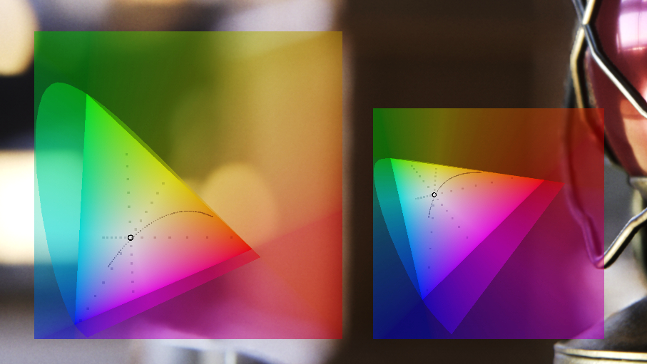
BT.709からBT.2020に線形変換
BT.709領域のみ使用
Notes:
左下の色度図を見ると判るように、BT.2020色域中BT.709の部分しか使われていない。

Slide 77
BT.2020からBT.709に線形変換
BT.709領域外はクリップ
掲載の画像は権利上の理由などにより現在はご覧いただけません
Notes:
色度図上のBT.709を超える多くの色はクリップされている。

Slide 78
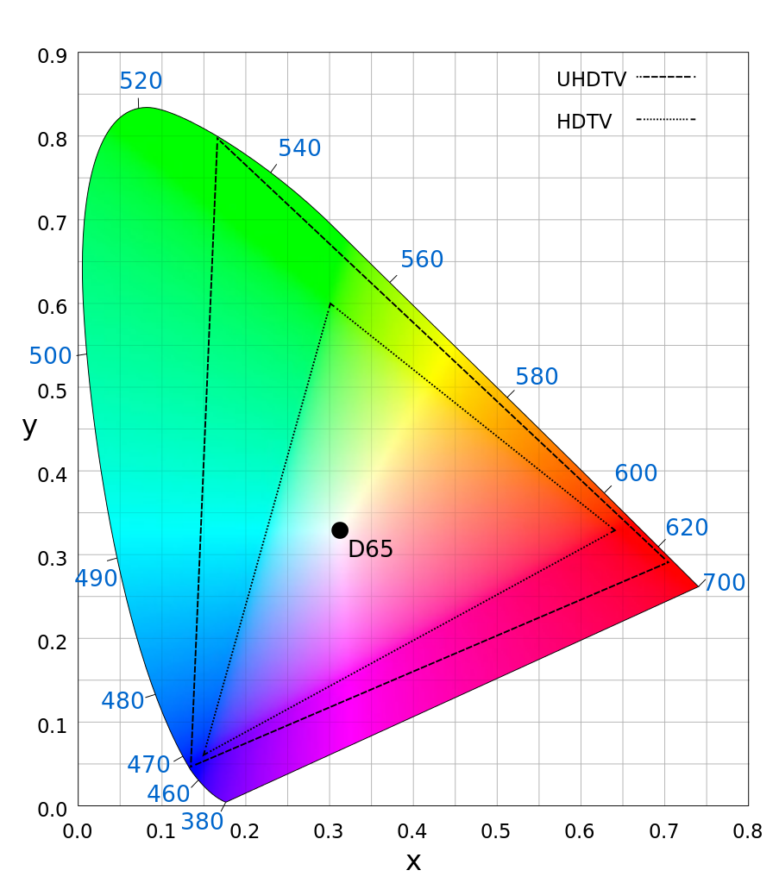
色域マッピング
ある色域から別の色域への変換
  変換先で自然に見えるような最適化
    目的によって手法は異なる
    線形とは限らない
  物理的な整合性は失われやすい
  色相のズレが発生することもある
https://commons.wikimedia.org/wiki/File:CIExy1931_Rec_2020_and_Rec_709.svg

Slide 79
簡易的な色域マッピング
比較的簡単かつ無難な手法
  線形変換で出力先の色を計算
  変換前の彩度が低ければ変換先の色を採用
  変換前の彩度が高いほど変換前の色を採用
  彩度が高いほど急激なカーブで適用する
    彩度がある程度低い場合はほぼ線形変換の色にする
      全体の絵作りの印象を変えないため
    例えば彩度(0～1)を5乗程度にべき乗した値で補間
  簡単なパラメタで特性を制御可能

Slide 80
簡易的な色域マッピングの計算例
BT.709でRGB₇₀₉=(0, 1, 0)のような純色(緑)
  BT.2020に線形変換すると
    RGB₂₀₂₀=(0.3293, 0.9195, 0.0880)
  変換先と変換元RGBを変換元彩度の関数で補間
    RGB₂₀₂₀(0.3293, 0.9195, 0.0880)とRGB₇₀₉(0,1,0)を補間
  変換前の彩度は1.0(最大)のため
    →RGB=(0,1,0)となり、線形変換からは大きく変化した緑の純色に
BT.709でRGB₇₀₉=(1.0, 0.5, 0.5)のようなパステルカラー(ピンク)
  BT.2020に線形変換すると
    RGB₂₀₂₀=(0.8137, 0.5346, 0.5082)
  変換前の彩度0.5の5乗(0.5⁵ = 0.03125)で変換元の色と補間すると
    →RGB=(0.8195, 0.5335, 0.5079)となり、ほぼ線形変換と同じ(僅かに高彩度の)ピンクに

Slide 81
色域拡張マッピングの例
BT.709でレンダリング
BT.2020に出力
  sRGBでは正しく確認できないので注意
色域マッピング無効／有効比較

Slide 82
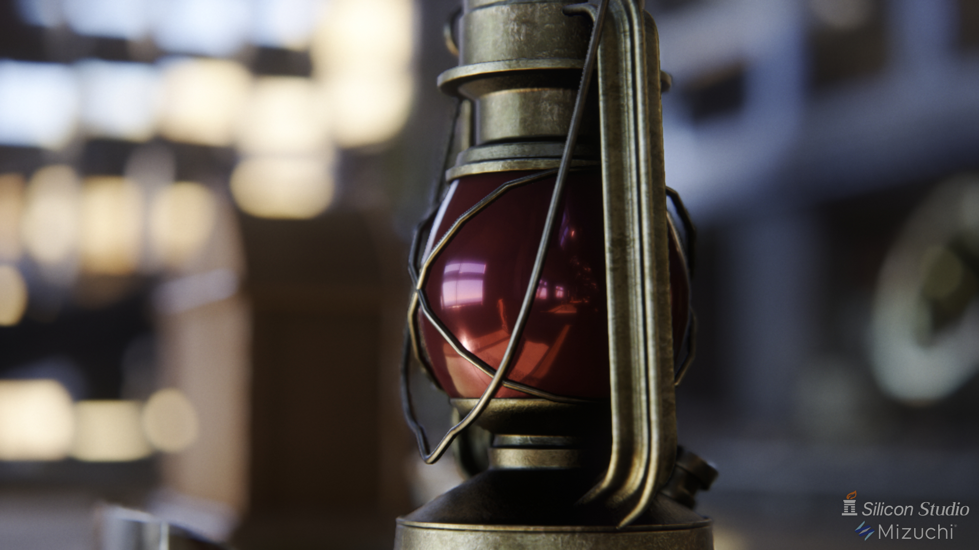
色域マッピング無効
BT.709領域のみ使用

Slide 83

色域マッピング有効
BT.709からBT.2020へ拡張
Notes:
彩度の高い、ランプの赤い部分がより鮮やかになっている。
その他の彩度の低い領域の色はほとんど変化しない。

Slide 84
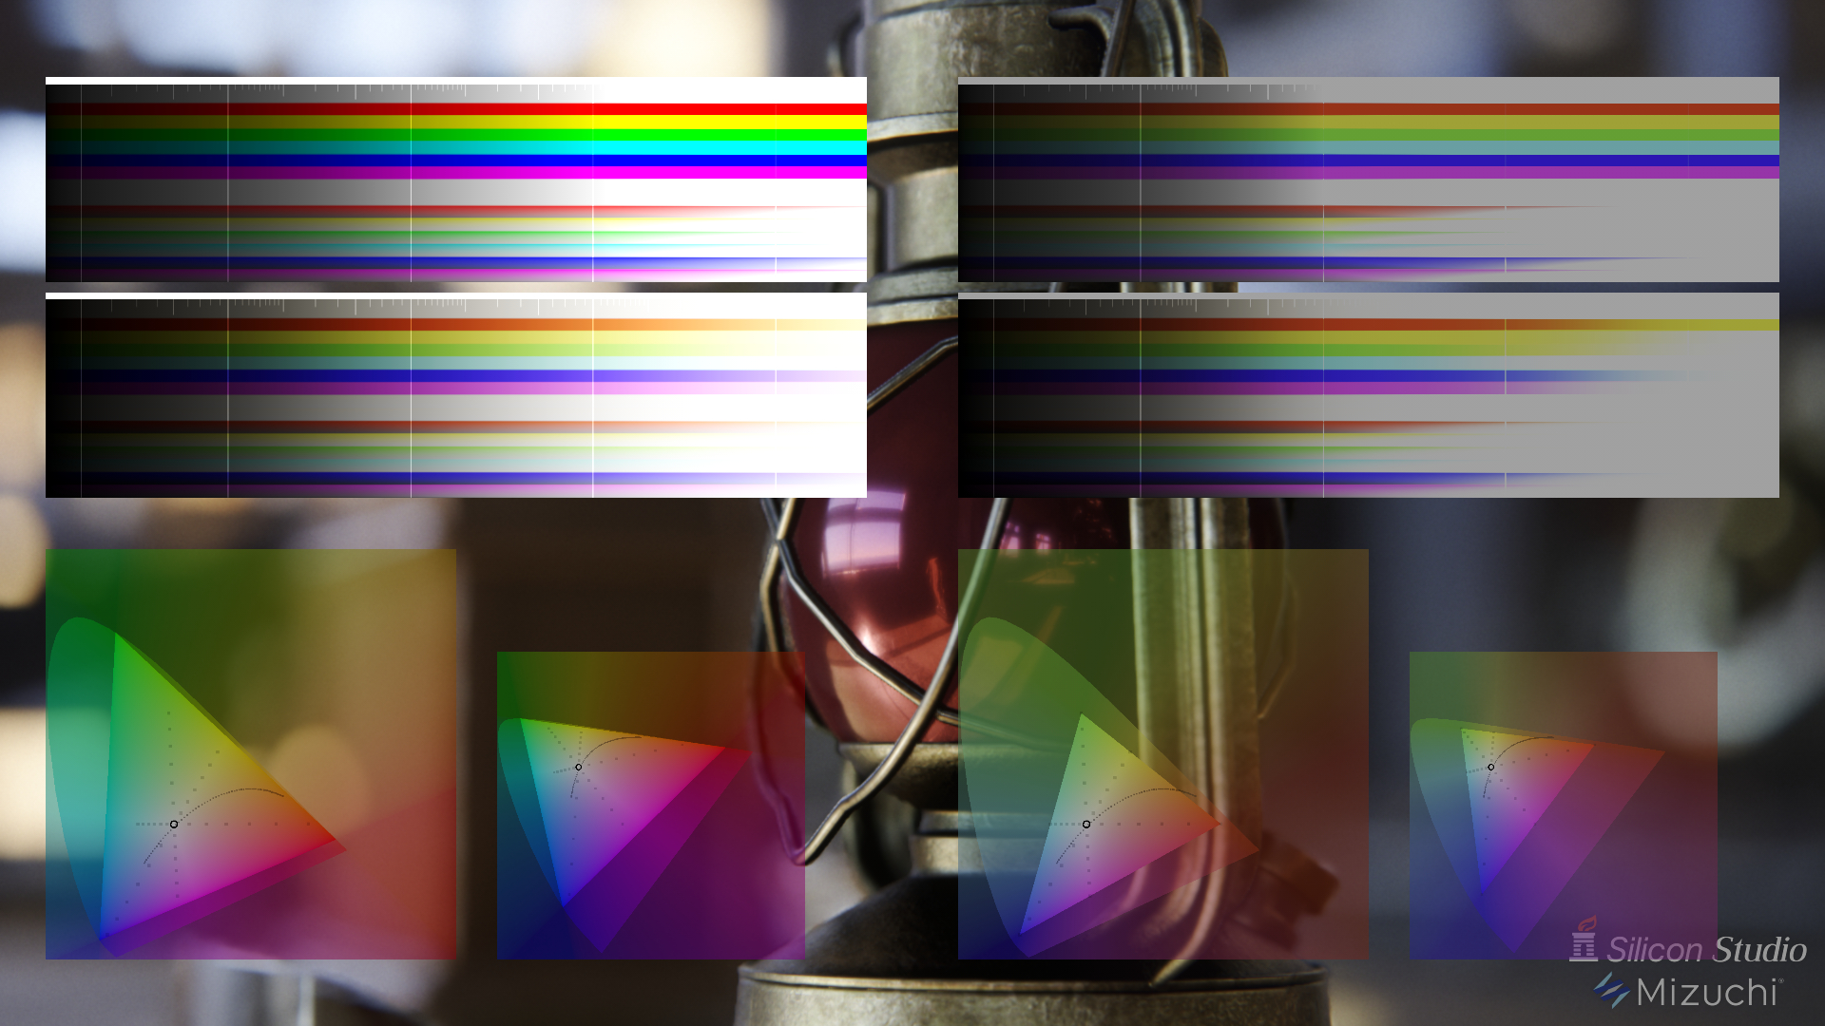
BT.709領域のみ使用
Notes:
左下の色度図を見ると判るように、BT.2020色域中BT.709の部分しか使われていない。

Slide 85
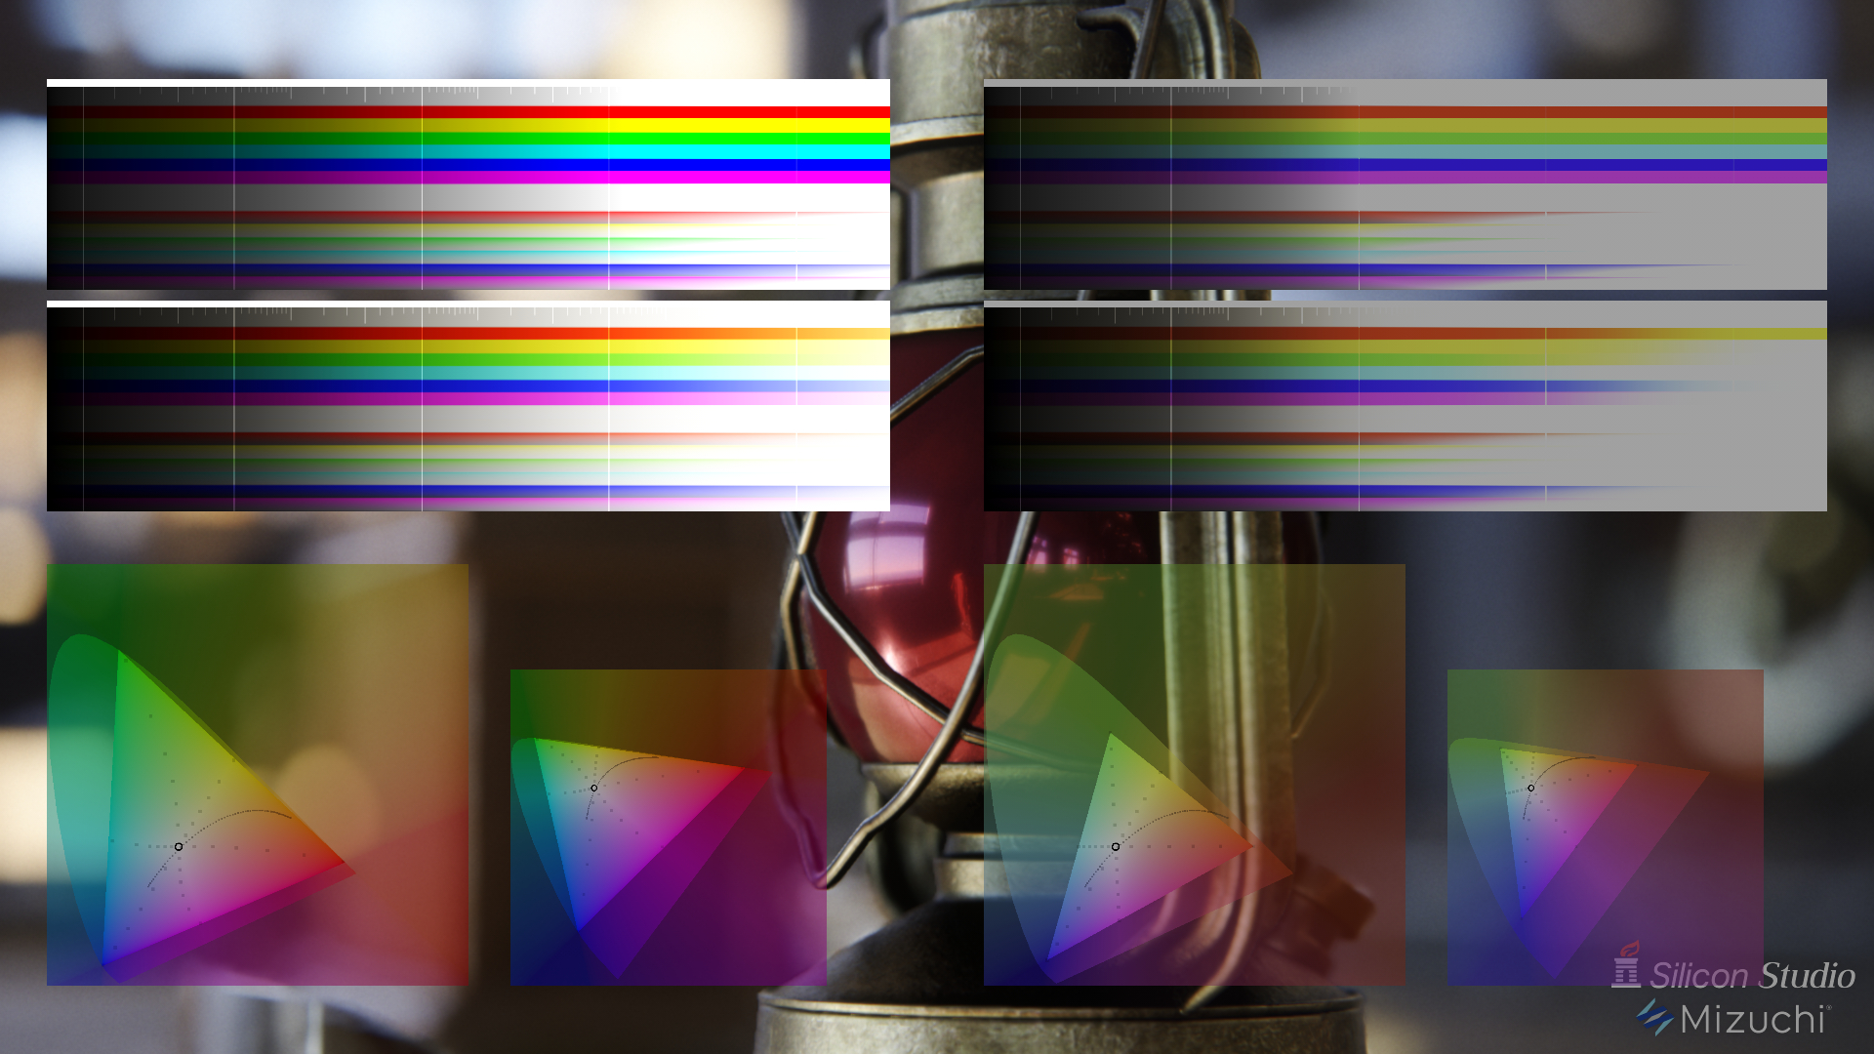
BT.709からBT.2020へ拡張
Notes:
左下の色度図を見ると、元々彩度の高かった部分がBT.2020色域に向かって非線形に拡張されている。

Slide 86
BT.709領域のみ使用
Notes:
左下の色度図を見ると判るように、BT.2020色域中BT.709の部分しか使われていない。

Slide 87
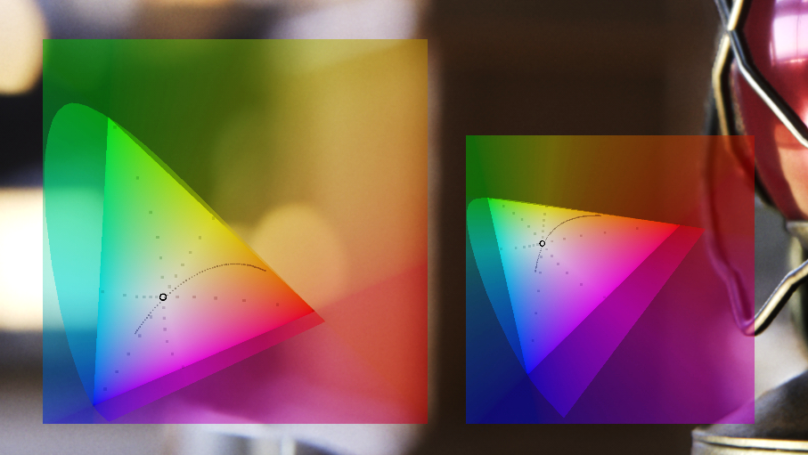
BT.709からBT.2020へ拡張
Notes:
左下の色度図を見ると、元々彩度の高かった部分がBT.2020色域に向かって非線形に拡張されている。
プロットした各彩度の点が直線的に移動していないことから、色相のシフトも発生していることが判る。

Slide 88
さまざまな色域間で汎用的に利用可能
色域を拡張する方向にも圧縮する方向にも利用可能
  一般的なRGB色空間であればほぼ適用可能
    色相が大きくずれている色域同士では難しい
  それぞれパラメタの調整は必要
例えばBT.2020ベースでレンダリングした場合
  逆にSDR出力時に彩度の高い領域を滑らかに圧縮／飽和させる
    不自然な彩度のクリッピング(色飽和)を回避できる
  彩度の低い領域は変化しない
    全体の絵作りの印象は変化しない

Slide 89
色域圧縮マッピングの例
BT.2020でレンダリング
BT.709に出力
色域マッピング無効／有効比較

Slide 90
BT.2020からBT.709に制限
色域マッピング無効
BT.709領域外はクリップ
掲載の画像は権利上の理由などにより現在はご覧いただけません
Notes:
左や右下の赤い宝石、水色のハイライト等がBT.709の色域を超えており、不自然な色飽和が生じている。

Slide 91
BT.2020からBT.709に制限
色域マッピング有効
BT.709領域外を圧縮
掲載の画像は権利上の理由などにより現在はご覧いただけません
Notes:
不自然な色飽和が改善されている。

Slide 92
BT.2020からBT.709に制限
色域マッピング無効
BT.709領域外はクリップ
掲載の画像は権利上の理由などにより現在はご覧いただけません
Notes:
色度図上のBT.709を超える多くの色はクリップされている。

Slide 93
BT.2020からBT.709に制限
色域マッピング有効
BT.709領域外を圧縮
掲載の画像は権利上の理由などにより現在はご覧いただけません
Notes:
色度図上のBT.709を超えないように滑らかに圧縮されている。
プロットした各彩度の点が直線的に移動していないことから、色相の変化も発生していることが判る。

Slide 94
BT.2020からBT.709に制限
色域マッピング無効
BT.709領域外はクリップ
掲載の画像は権利上の理由などにより現在はご覧いただけません
Notes:
色度図上のBT.709を超える多くの色はクリップされている。

Slide 95
BT.2020からBT.709に制限
色域マッピング有効
BT.709領域外を圧縮
掲載の画像は権利上の理由などにより現在はご覧いただけません
Notes:
色度図上のBT.709を超えないように滑らかに圧縮されている。
プロットした各彩度の点が直線的に移動していないことから、色相のシフトも発生していることが判る。

Slide 96
非線形圧縮の必要性？
条件によっては重要性が低い場合も
  以下のようなケース
    BT.2020等の広色域レンダリングからBT.709等への圧縮であること
    トーンマップをレンダリング時の広色域側で適用していること(次頁参照)
    トーンマップが滑らかな飽和カーブであること
    広色域上で純色(r,g,b)=(1,1,0)のような極端なピクセル値が存在しないこと
      物理ベースのデータであればほとんど問題ない
      人為的な色では不自然な色飽和が生じる可能性がある
  広色域上でのトーンマップによって非線形の色域圧縮と同様の効果
    色域圧縮の自由度は高くない
      トーンマップの飽和カーブ依存となるため
  “HDR 理論と実践” CEDEC 2017 [Uchimura17] 参照

Slide 97
トーンマップと色域変換の順序
最終出力の色域でトーンマップ
  本セッションで示す例
  トーンマップの前に最終色域に変換
    非線形拡張や飽和も含む
レンダリング色域でトーンマップ
  ACES RRT等の一般的な方法
  フレーム画像完成後に最終色域に変換
    ODT(Output Device Transform)

Slide 98
最終出力の色域でトーンマップ
最終的な出力色空間の範囲を最大限に活用できる
広色域からの圧縮では非線形色域マッピングが必須

Slide 99
レンダリング色域でトーンマップ
彩度の高い色が出力色空間を最大限に活かせない
  トーンマップ段階でレンダリング色域の有効範囲内に
  クランプされる
広色域からの圧縮では色域マッピングの重要性が低い
scRGB出力時の色域マッピングには追加のパスが必要
  OS層でのODT変換では色域マッピングは適用できないため
  scRGB出力については後述

Slide 100
トーンマップと色域変換の順序
基本的には最終出力色域でのトーンマップを推奨
  色域変換してからトーンマップ
  本セッションではこちらを利用
条件によってはトーンマップ後の色域変換も検討
  一般的なワークフローに合わせたい場合
    ACESワークフローに基づく場合など
  常に広色域側でトーンマップを行う選択肢も…
    レンダリングと出力側のいずれか広い方で適用

Slide 101
色飽和の根本的な原因
色飽和の問題はレンダリング色域が狭くても起こる
  RGBのいずれかがゼロ(彩度が最大)なら発生
  そもそもBT.709は色域が狭く彩度の飽和が起こりやすい
    物理ベースでも容易に飽和する
      炎や夕方の太陽の色(2,000K未満ではB(青)がゼロとなる)
    アーティストの色設定でも飽和しやすい
      あえて禁止しない限り設定される可能性がある
  広色域から狭い色域へ変換する場合だけの問題ではない
    従来のSDRレンダリングでもよく発生する問題

Slide 102
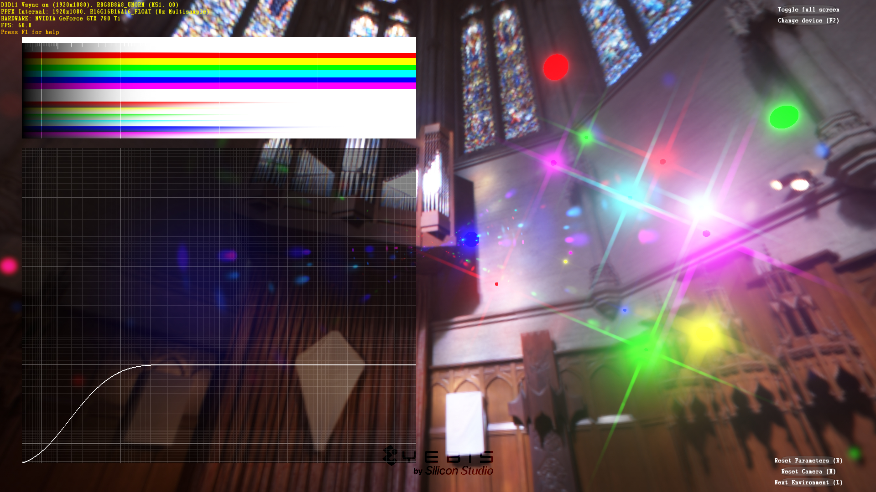
BT.709/sRGBレンダリング
純色による色飽和の問題
Notes:
敢えて純色の光源を並べた例。
グラフは、原点がゼロ、横軸の右端が10万ntのシーン輝度の入力を意味している。
SDR輝度を超える純色は、色飽和のために一様な表示となっている。

Slide 103
色飽和の軽減方法
写真では色の不自然な飽和は起きにくい
  カメラセンサーはもっと広色域から調整して変換している
    ただし色設定を高彩度モードにした場合などはよく飽和する
  フィルムの感度は他の波長にも反応するようになっている
    フィルムの分光感度曲線参照

Slide 104
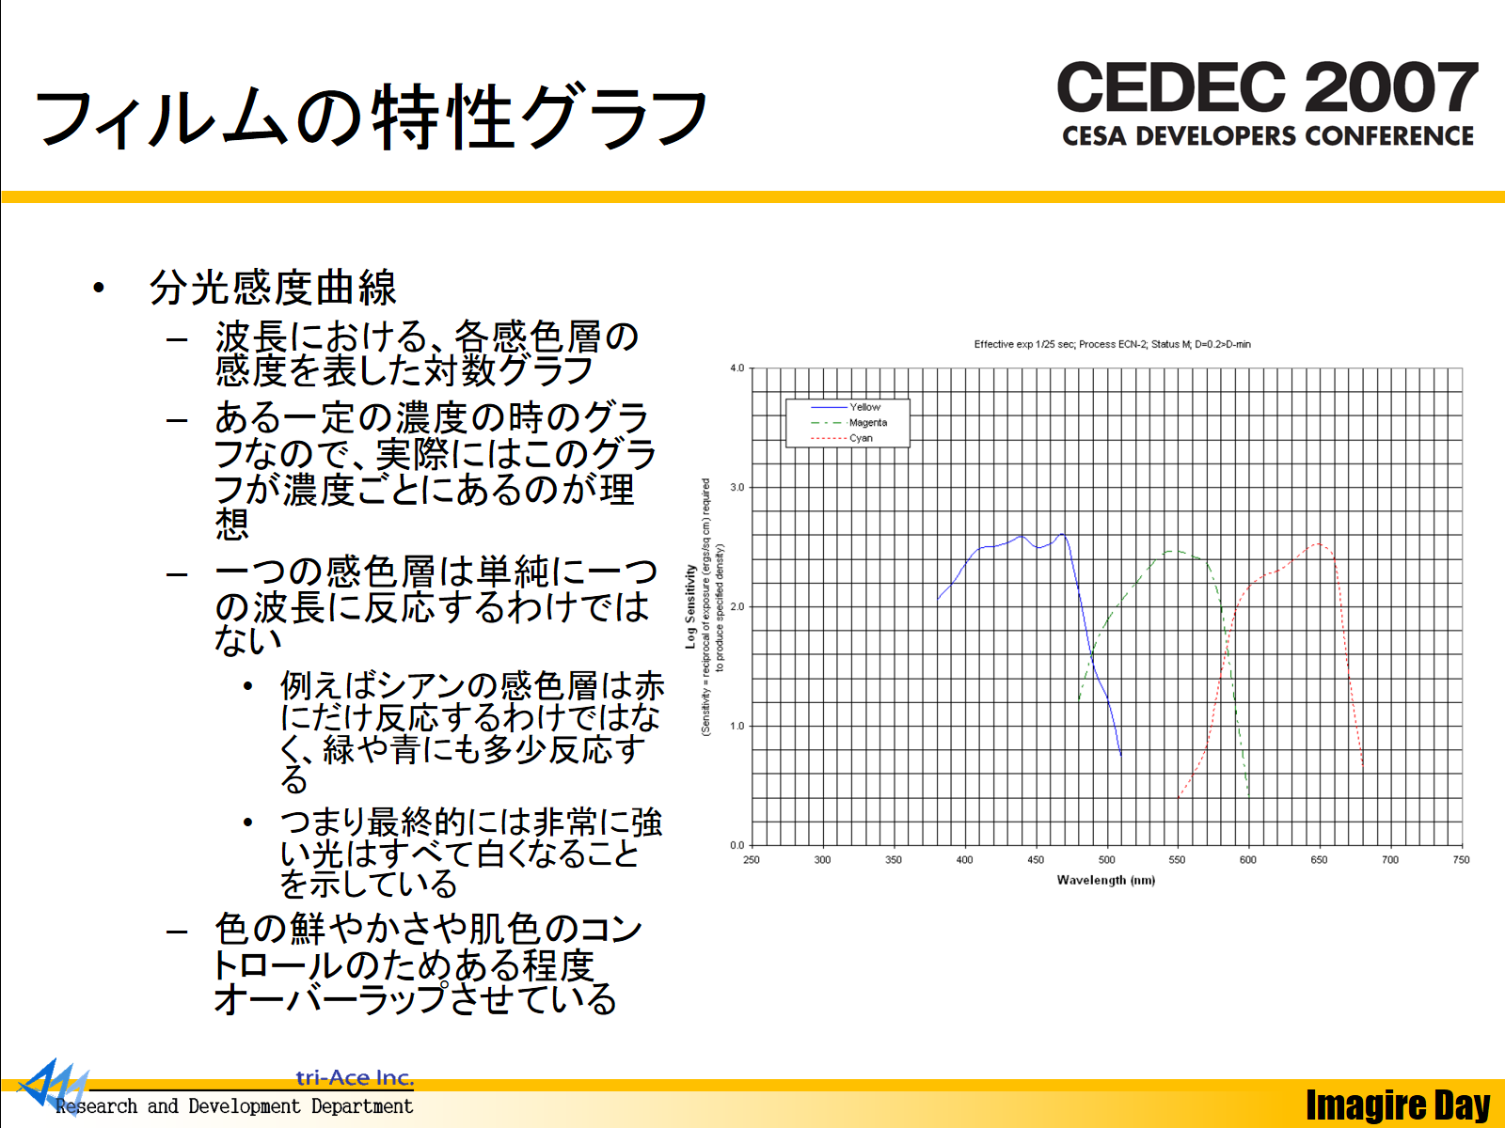
    “レンダリストのためのカメラ（光学）理論とポストエフェクト” CEDEC 2007 [Gotanda07] より引用

Slide 105
色飽和の軽減方法
レンダリングでも分光感度のオーバーラップを近似
  トーンマップ前に感度をオーバーラップさせる
    RGBいずれかの値がゼロとなるピクセルが消滅
  行列による線形変換だけで簡単に調整できる

Slide 106
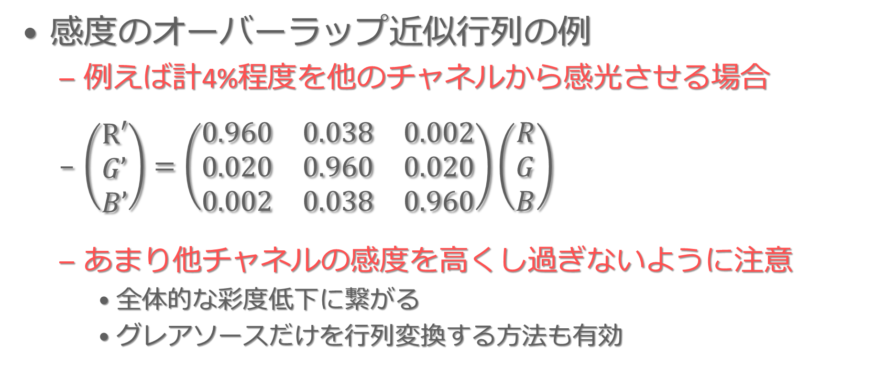
線形変換を利用した色飽和の軽減
感度のオーバーラップ近似行列の例
  例えば計4%程度を他のチャネルから感光させる場合
  $\left(\begin{matrix}R′ \\ G’ \\ B’\end{matrix}\right)=\left(\begin{matrix}0.960 & 0.038 & 0.002 \\ 0.020 & 0.960 & 0.020 \\ 0.002 & 0.038 & 0.960\end{matrix}\right)\left(\begin{matrix}R \\ G \\ B\end{matrix}\right)$
  あまり他チャネルの感度を高くし過ぎないように注意
    全体的な彩度低下に繋がる
    グレアソースだけを行列変換する方法も有効

Slide 107
100-nt sRGB
色飽和軽減無効
Notes:
敢えて純色の光源を並べた例。
グラフは、原点がゼロ、横軸の右端が10万ntのシーン輝度の入力を意味している。
SDR輝度を超える純色は、色飽和のために一様な表示となっている。
カラーバーの下半分は純色ではないため、何もしなくても自然に白に飽和している。

Slide 108
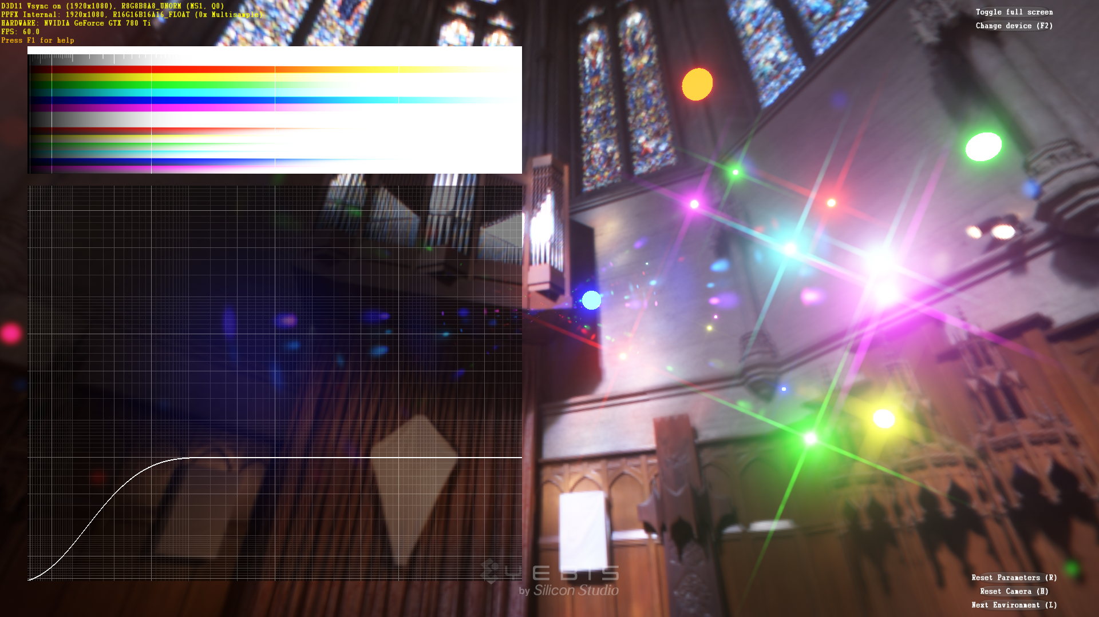
100-nt sRGB
色飽和軽減有効
Notes:
色飽和軽減処理(感度のオーバーラップ)を有効にしたもの。
明る過ぎる純色の色飽和が抑えられていることが判る。
カラーバーの上半分(純色)も徐々に白に飽和していることに注意。
全体的に彩度もやや落ちているが、明るい部分以外には影響は少ない。

Slide 109
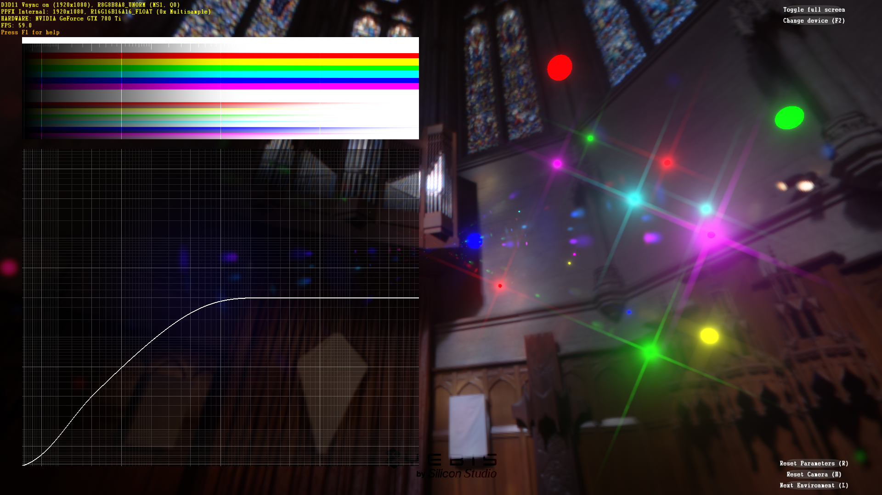
500-nt sRGB
色飽和軽減無効
Notes:
sRGB(SDR)出力だが輝度が非常に高いテレビ向けにHDRシミュレートしたもの。
500ntとみなした例。

Slide 110
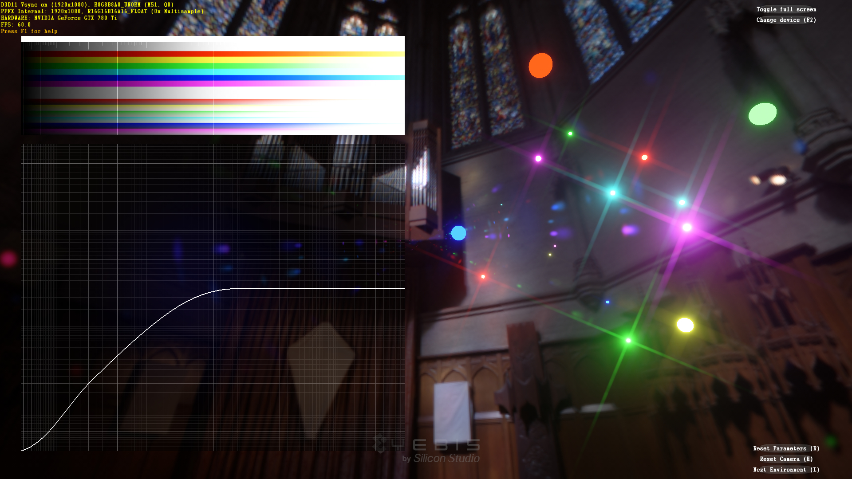
500-nt sRGB
色飽和軽減有効
Notes:
色飽和軽減処理を有効にしたもの。

Slide 111
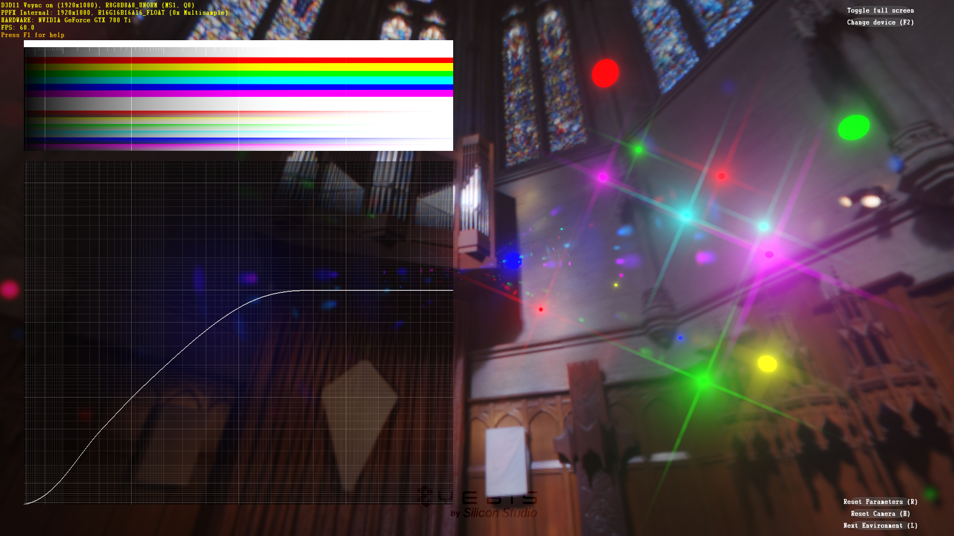
BT.709 1000-nt HLG
色飽和軽減無効
Notes:
BT.709色域のままHLG OETFでエンコードしたもの。

Slide 112
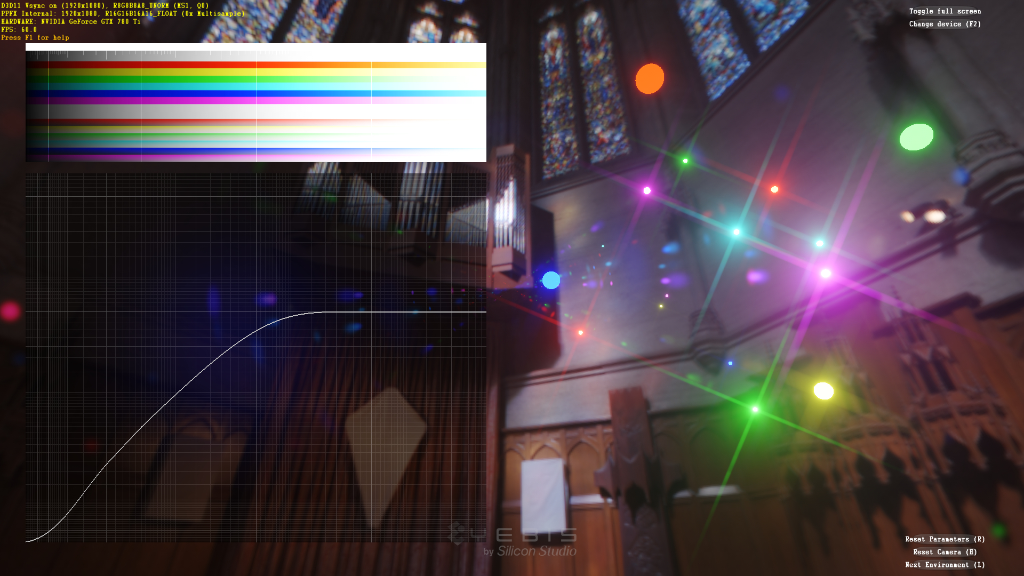
BT.709 1000-nt HLG
色飽和軽減有効
Notes:
色飽和軽減処理を有効にしたもの。

Slide 113
前提として押さえておきたいこと
白レベル(Paper White Level)の調整
SDR時のシステムガンマとの互換性
色域変換と色域マッピング
ビデオ出力設定の仕様

Slide 114
ビデオ出力設定の仕様
HDR10等
  BT.2020 PQ非線形色空間での書き出し
    RGB10_A2/RGBA16_UNORMフォーマットに出力
  scRGB 線形色空間での書き出し
    RGBA16_FLOATフォーマットに出力
HLG
  現状ではリアルタイムコンテンツにおける対応無し
    対応する場合はRGB10_A2/RGBA16_UNORMに出力
Dolby Vision
  RGBA8_UNORMフォーマットに出力
    内部データとしては12-bit YCbCr 4:2:2
etc.

Slide 115
ビデオ出力設定の仕様
詳細は各プラットフォーム等のドキュメント参照
重要な点：
  プラットフォームによって利用できる方式が異なる
  互換性のためには複数の方式への対応が必要

Slide 116
基本的なレンダリングフローの検討
本セッションの目的
色空間
前提として押さえておきたいこと
基本的なレンダリングフローの検討
その他の考慮すべきこと
互換性重視レンダリングフローの構築
まとめ

Slide 117
基本的なレンダリングフローの検討
さまざまな条件でのフロー例を検討
  プラットフォームによるビデオ出力設定のタイプ
  OETFのタイミング
    パフォーマンスと正しさや互換性の考察
前提
  ビデオ出力モードは適切に設定されている
    HDR非対応時にはSDR出力が設定されている
    HDR対応テレビ接続時には適切なHDR出力が設定されている

Slide 118
典型的な線形HDRレンダリング
SDR出力フロー
BT.709 線形(scRGB)での描画
BT.709 sRGBでの処理
アプリケーション層
モニタ出力
シーン描画
ポストプロセス
トーンマップ
sRGB OETF
UI 描画
BT.709
sRGB
(非線形)
モニタ
2.2～2.4
EOTF
SDR
BT.709
線形
(scRGB)
HDR
BT.709
sRGB
SDR
BT.709
sRGB
SDR
BT.709
線形
SDR
ガンマが解決(デガンマ)された
結果としての「線形」の意味
Notes:
従来の一般的なHDRレンダリング→SDRテレビ出力フロー。
線形ライティングでHDRレンダリングを行い、その結果をトーンマップしてsRGBに出力するケース。
一般的にUI描画は最終的なsRGB色空間で描画されることが多い。
モニタ出力での「線形」は、ガンマが解決(デガンマ)された状態であることを意味する。
実際に格納されているデータは示したカーブのようにトーンマップ段階でSカーブ等非線形に圧縮されている。

Slide 119
HDR OETF対応レンダリングフロー
大きく2種類の適用方法
  即時OETF適用フロー
    一般的なトーンマップパスと同時にOETFも適用
  遅延OETF適用フロー
    トーンマップパスとは別にUI描画後にOETFを適用
  ビデオ出力方式やパフォーマンスで選択
    方式やプラットフォームで選択肢が制限される

Slide 120
即時OETF適用
トーンマップ＆OETF→UI描画
従来のSDRとほぼ同じフロー
  トーンマップと同時にOETF(いわゆるガンマ補正)を行う
  シンプルで理解しやすい

Slide 121
即時OETF適用フロー例
HDR10等
  BT.2020 PQ非線形色空間での書き出し
    RGB10_A2/RGBA16_UNORMフォーマットに出力
  scRGB 線形色空間での書き出し
    RGBA16_FLOATフォーマットに出力
HLG
  現状ではリアルタイムコンテンツにおける対応無し
    対応する場合はRGB10_A2/RGBA16_UNORMに出力
Dolby Vision
  RGBA8_UNORMフォーマットに出力
    内部データとしては12-bit YCbCr 4:2:2
etc.

Slide 122
BT.709ベース(UI描画は出力色空間別)
共通の線形色空間
(BT.709 scRGB)での処理
異なる非線形出力色空間での処理
SDRはBT.709 sRGB
HDRはBT.2020 PQ
アプリケーション層
モニタ出力
シーン描画
ポストプロセス
トーンマップ
sRGB OETF
UI 描画
BT.709
sRGB出力
(非線形)
モニタ
2.2～2.4
EOTF
SDR
BT.709
線形(scRGB)
HDR
BT.709
sRGB
SDR
BT.709
sRGB
SDR
BT.709
線形
SDR
シーン描画
ポストプロセス
BT.2020拡張変換
トーンマップ
PQ OETF
UI 描画
BT.2020
PQ出力
(非線形)
モニタ
PQ
EOTF
HDR
BT.709
線形(scRGB)
HDR
BT.2020
PQ
MDR
BT.2020
PQ
MDR
BT.2020
線形
MDR
Notes:
BT.709ベースのレンダリングフロー。
フローは従来のSDRとほぼ同じで、出力色空間が異なるのみ。
ポストプロセス後、トーンマップと同時にOETFを適用するため、後のUI描画はそれぞれ異なる非線形な出力色空間で行わなければならない。

Slide 123
BT.2020ベース(UI描画は出力色空間別)
共通の線形色空間
(BT.2020)での処理
異なる非線形出力色空間での処理
SDRはBT.709 sRGB
HDRはBT.2020 PQ
アプリケーション層
モニタ出力
シーン描画
ポストプロセス
BT.709圧縮変換
トーンマップ
sRGB OETF
UI 描画
BT.709
sRGB出力
(非線形)
モニタ
2.2～2.4
EOTF
SDR
BT.2020
線形
HDR
BT.709
sRGB
SDR
BT.709
sRGB
SDR
BT.709
線形
SDR
シーン描画
ポストプロセス
トーンマップ
PQ OETF
UI 描画
BT.2020
PQ出力
(非線形)
モニタ
PQ
EOTF
HDR
BT.2020
線形
HDR
BT.2020
PQ
MDR
BT.2020
PQ
MDR
BT.2020
線形
MDR
Notes:
BT.2020ベースのレンダリングフローでもほぼ同じ。
BT.709ベースとは逆に、SDR側の色域をBT.709に(非線形に)制限／変換する。
UI描画は、BT.709ベースの場合と同様、それぞれの非線形出力色空間で行わなければならない。

Slide 124
即時OETFにおける留意点
UI描画を非線形な出力色空間で行う必要あり
  SDR時は従来通りsRGB色空間で描画
  HDR時はBT.2020 PQ(ST 2084)色空間で描画
    BT.709色域素材の場合は変換してから出力
    ブレンドやエッジアンチエイリアスが不正確
      非線形なOETF空間でブレンドされるため
チェッカーボード(CB)レンダリングでOETFの効率化可能
  トーンマップ＆OETFパスを縮小解像度のまま処理できる
  ただし、ポストプロセスも縮小解像度で実装する制限あり
    AAやレンズディストーション、倍率色収差等は使用できない
    エッジ情報が適切ではなくなるため

Slide 125
CB例(BT.709, アプリ層による即時OETF)
共通の線形色空間
(BT.709 scRGB)での処理
異なる非線形出力色空間での処理
SDR:BT.709 sRGB / HDR:BT.2020 PQ
CB低解像度処理
CB解決済みフル解像度処理
アプリケーション層
モニタ出力
シーン描画
ポストプロセス
トーンマップ
sRGB OETF
UI 描画
BT.709
sRGB出力
(非線形)
モニタ
2.2～2.4
EOTF
SDR
BT.709
線形(scRGB)
HDR
BT.709
sRGB
SDR
BT.709
sRGB
SDR
BT.709
線形
SDR
シーン描画
ポストプロセス
BT.2020拡張変換
トーンマップ
PQ OETF
UI 描画
BT.2020
PQ出力
(非線形)
モニタ
PQ
EOTF
HDR
BT.709
線形(scRGB)
HDR
BT.2020
PQ
MDR
BT.2020
PQ
MDR
BT.2020
線形
MDR
Notes:
SDR/HDRともに各OETFはチェッカーボード縮小解像度上でトーンマップと同時に処理できる。

Slide 126
遅延OETF適用
トーンマップ→UI描画→OETF
理論的には即時OETFよりもこちらの方が適切
  OETFは本来ODT(Output Device Transform)としての役割
アプリ側のレンダリングパイプラインを共通化
  すべてのパスで共通の色域(あるいは色空間)を利用可能
追加パスが必要
  トーンマップパスとは別にフル解像度のOETF変換パスが必須

Slide 127
2種類の遅延OETF
アプリケーション層によるODT変換
  アプリ側でモードに応じて適切な色空間に変換
    sRGBあるいはBT.2020 PQ色空間
OS／ドライバ層による自動ODT変換
  アプリ側は常にBT.709線形(scRGB)フォーマットへ出力
  OS／ドライバ層がモードに応じて自動的にODT変換

Slide 128
アプリ側遅延OETF適用フロー
アプリケーション層によるODT変換
HDR方式によっては事実上必須
  フレームが完成してから最後にまとめて変換する必要がある場合
  例えばDolby Vision
    OETF後にRGBA8888バッファに特殊なエンコードが必要
      UI等の描画中にエンコードは現実的ではない
      ブレンド等も利用できない
  例えばHDRとSDRを両方出力しなければならない環境
    UI描画前にOETFを適用するとUI描画も2画面出力しなければならない
    →パフォーマンスにもよるが最後にまとめて変換する方が効率的な場合

Slide 129
アプリ側遅延OETF適用フロー
HDR10等
  BT.2020 PQ非線形色空間での書き出し
    RGB10_A2/RGBA16_UNORMフォーマットに出力
  scRGB 線形色空間での書き出し
    RGBA16_FLOATフォーマットに出力
HLG
  現状ではリアルタイムコンテンツにおける対応無し
    対応する場合はRGB10_A2/RGBA16_UNORMに出力
Dolby Vision
  RGBA8_UNORMフォーマットに出力
    内部データとしては12-bit YCbCr 4:2:2
etc.

Slide 130
BT.709ベース(UI描画はBT.709でOETFだけ別)
共通の線形色空間
(BT.709 scRGB)での処理
共通の色域(BT.709)での処理
SDRはsRGBガンマで出力
HDRは線形(scRGB)で出力
異なる非線形出力色空間での処理
SDRはBT.709 sRGB
HDRはBT.2020 PQ
アプリケーション層
モニタ出力
シーン描画
ポストプロセス
トーンマップ
sRGB OETF
UI 描画
BT.709
sRGB出力
モニタ
2.2～2.4
EOTF
SDR
BT.709
線形
(scRGB)
HDR
BT.709
sRGB
SDR
BT.709
sRGB
SDR
BT.709
線形
SDR
シーン描画
ポストプロセス
BT.2020拡張変換
トーンマップ
BT.709に戻す
UI 描画
BT.709
線形出力
BT.2020
色域変換
PQ OETF
モニタ
PQ
EOTF
HDR
BT.709
線形
(scRGB)
HDR
BT.709
線形
(scRGB)
MDR
BT.709
線形
(scRGB)
MDR
BT.2020
PQ
MDR
BT.2020
線形
MDR
Notes:
従来と同じくBT.709の色域をベースとした遅延OETFのレンダリングフロー。
ただしSDRは前述と同じく即時OETF適用フロー。
HDR時は、ポストプロセス／トーンマップ後もHDRバッファであるBT.709の線形色空間(scRGB)に出力し、BT.709色空間でUIを描画する。
HDR時のトーンマップは一度最終的な出力であるBT.2020に非線形に拡張変換してから行い、その後UI描画のためにBT.709に戻している(実際のデータは負の値も含むBT.2020範囲)。
この図のようにSDR時にsRGBバッファに出力している場合、ハードウェアsRGB出力を利用することでSDR/HDRともに同じ色空間(scRGB)で描画できる。
そのため、このケースではSDR時は従来通りのフローで良く、HDR時のようにOETFを別に適用する必要はない。

Slide 131
BT.709ベース(UI描画もBT.709線形で共通)
共通の線形色空間
(BT.709 scRGB)での処理
異なる非線形出力色空間での処理
SDRはBT.709 sRGB
HDRはBT.2020 PQ
アプリケーション層
モニタ出力
シーン描画
ポストプロセス
トーンマップ
UI 描画
BT.709
線形出力
sRGB OETF
モニタ
2.2～2.4
EOTF
SDR
BT.709
線形
(scRGB)
HDR
BT.709
線形
(scRGB)
SDR
BT.709
線形
(scRGB)
SDR
BT.709
sRGB
SDR
BT.709
線形
SDR
シーン描画
ポストプロセス
BT.2020拡張変換
トーンマップ
BT.709に戻す
UI 描画
BT.709
線形出力
BT.2020
色域変換
PQ OETF
モニタ
PQ
EOTF
HDR
BT.709
線形
(scRGB)
HDR
BT.709
線形
(scRGB)
MDR
BT.709
線形
(scRGB)
MDR
BT.2020
PQ
MDR
BT.2020
線形
MDR
Notes:
同じくBT.709ベースでのレンダリングで、HDR時は前ページと全く同じ。
SDR時にもHDR時と同様、トーンマップ後もHDRバッファであるBT.709の線形色空間(scRGB)に出力し、UI描画後にOETF変換(ガンマ補正)を行う。
色域／OETF変換の色空間が異なるだけで、SDRもHDR時と同じレンダリングフローとなる。
HDR時のトーンマップは一度最終的な出力であるBT.2020に非線形に拡張変換してから行い、その後UI描画のためにBT.709に戻している(実際のデータは負の値も含むBT.2020範囲)。

Slide 132
BT.2020ベース(UI描画もBT.2020線形で共通)
共通の色空間
(BT.2020 線形)での処理
異なる非線形出力色空間での処理
SDRはBT.709 sRGB
HDRはBT.2020 PQ
アプリケーション層
モニタ出力
シーン描画
ポストプロセス
BT.709圧縮変換
トーンマップ
BT.2020に戻す
UI 描画
BT.2020
線形出力
BT.709
色域変換
sRGB OETF
モニタ
2.2～2.4
EOTF
SDR
BT.2020
線形
HDR
BT.2020
線形
SDR
BT.2020
線形
SDR
BT.709
sRGB
SDR
BT.709
線形
SDR
シーン描画
ポストプロセス
トーンマップ
UI 描画
BT.2020
線形出力
PQ OETF
モニタ
PQ
EOTF
HDR
BT.2020
線形
HDR
BT.2020
線形MDR
BT.2020
線形MDR
BT.2020
PQ
MDR
BT.2020
線形
MDR
Notes:
前ページのBT.709ベースのレンダリングフローとほぼ同じ。
BT.2020ベースのレンダリングフローでは、ハードウェア支援のOETF変換を利用できないため、
SDR時も常にUI描画後に色域変換／OETF変換パスが必要になる。
SDR時は色域をBT.709の範囲に制限した上で、BT.709の色域でトーンマップを行った後に、UI描画のためにBT.2020に戻している(実データはBT.709の範囲内に制限されている)。
前ページ同様、色域／OETF変換の色空間が異なるだけで、SDRもHDR時と同じレンダリングフローとなる。

Slide 133
OS側遅延OETF適用フロー(scRGB出力)
OS／ドライバ層によるODT変換
  自動的に適切な色域／OETF変換が入る
  アプリ側は常にBT.709 線形(scRGB)で出力する
    HDR/SDR等の最終的な出力色空間とは無関係
    負の値も1.0を超える値も許されるため、
    BT.2020等の広色域の色情報も格納できる
  SDR時の出力は従来通りのsRGBでも良い

Slide 134
OS側遅延OETF適用フロー(scRGB出力)
OS／ドライバ層によるODT変換
OS／ドライバ側のサポートが必須
  DXGI (Windows 10)
  NVAPI (NVIDIA)
    scRGB出力しかサポートしない
  AGS API (AMD)
  etc.

Slide 135
OS側遅延OETF適用フロー(scRGB出力)
HDR10等
  BT.2020 PQ非線形色空間での書き出し
    RGB10_A2/RGBA16_UNORMフォーマットに出力
  scRGB 線形色空間での書き出し
    RGBA16_FLOATフォーマットに出力
HLG
  現状ではリアルタイムコンテンツにおける対応無し
    対応する場合はRGB10_A2/RGBA16_UNORMに出力
Dolby Vision
  RGBA8_UNORMフォーマットに出力
    内部データとしては12-bit YCbCr 4:2:2
etc.

Slide 136
BT.709ベース(SDRはsRGB、HDRはscRGB出力)
共通の線形色空間
(BT.709 scRGB)での処理
共通の色域(BT.709)での処理
SDRはsRGBガンマで出力
HDRは線形(scRGB)で出力
異なる非線形出力色空間での処理
アプリケーション側は関知しない
アプリケーション層
OS／ドライバ層
モニタ出力
SDR
シーン描画
ポストプロセス
トーンマップ
sRGB OETF
UI 描画
BT.709
sRGB出力
モニタ
2.2～2.4
EOTF
BT.709
線形(scRGB)
HDR
BT.709
sRGB
SDR
BT.709
sRGB
SDR
BT.709
線形
SDR
HDR
シーン描画
ポストプロセス
BT.2020拡張変換
トーンマップ
BT.709に戻す
UI 描画
BT.709
線形出力
OS
BT.2020
PQ OETF
モニタ
PQ
EOTF
BT.709
線形(scRGB)
HDR
BT.709
線形
(scRGB)
MDR
BT.709
線形
(scRGB)
MDR
BT.2020
PQ
MDR
BT.2020
線形
MDR
Notes:
BT.709ベースのレンダリングフロー。
アプリ側遅延OETF適用時のレンダリングフローとほぼ同じ。
ここではSDRは従来通りのsRGBフォーマットで出力している。
HDR時のOETF変換はOS／ドライバ層で行われるため、アプリ側は常にscRGB色空間で出力する。
HDR時、色域を擬似的に拡張するための色域マッピングはトーンマップ前にアプリ側で適用しており、
トーンマップ後のバッファには負の数を含むBT.2020相当のデータが格納されている。
SDR時のsRGBバッファ出力でも、ハードウェアsRGB出力を利用することでSDR/HDRともに同じ色空間(scRGB)で描画できる。

Slide 137
BT.709ベース(すべてscRGBに出力)
共通の線形色空間
(BT.709 scRGB)での処理
異なる非線形出力色空間での処理
アプリケーション側は関知しない
アプリケーション層
OS／ドライバ層
モニタ出力
SDR
シーン描画
ポストプロセス
トーンマップ
UI 描画
BT.709
線形出力
OS
sRGB OETF
モニタ
2.2～2.4
EOTF
BT.709
線形(scRGB)
HDR
BT.709
線形
(scRGB)
SDR
BT.709
線形
(scRGB)
SDR
BT.709
sRGB
SDR
BT.709
線形
SDR
HDR
シーン描画
ポストプロセス
BT.2020拡張変換
トーンマップ
BT.709に戻す
UI 描画
BT.709
線形出力
OS
BT.2020
PQ OETF
モニタ
PQ
EOTF
BT.709
線形(scRGB)
HDR
BT.709
線形
(scRGB)
MDR
BT.709
線形
(scRGB)
MDR
BT.2020
PQ
MDR
BT.2020
線形
MDR
Notes:
SDR出力にもscRGB色空間を利用する場合のレンダリングフロー。
前ページとの違いは、SDR時もHDR時と同じ変換フローになっていること。
SDR時は最終的な色空間はsRGBとなるため、色域の拡張は行わない。

Slide 138
BT.2020ベース(SDRはsRGB、HDRはscRGB出力)
共通の線形色空間
(BT.2020)での処理
共通の色域(BT.709)での処理
SDRはsRGBガンマで出力
HDRは線形(scRGB)で出力
異なる非線形出力色空間での処理
アプリケーション側は関知しない
アプリケーション層
OS／ドライバ層
モニタ出力
SDR
シーン描画
ポストプロセス
BT.709圧縮変換
トーンマップ
sRGB OETF
UI 描画
BT.709
sRGB出力
モニタ
2.2～2.4
EOTF
BT.2020
線形
HDR
BT.709
sRGB
SDR
BT.709
sRGB
SDR
BT.709
線形
SDR
HDR
シーン描画
ポストプロセス
トーンマップ
BT.709色域変換
UI 描画
BT.709
線形出力
OS
BT.2020
PQ OETF
モニタ
PQ
EOTF
BT.2020
線形
HDR
BT.709
線形
(scRGB)
MDR
BT.709
線形
(scRGB)
MDR
BT.2020
PQ
MDR
BT.2020
線形
MDR
Notes:
BT.2020ベースのレンダリングフロー。
アプリ側遅延OETF適用時のレンダリングフローとほぼ同じ。
ここではSDRは従来通りのsRGBフォーマットで出力している。
HDR時のOETF変換はOS／ドライバ層で行われるため、アプリ側は常にscRGB色空間で出力する。
アプリ側OETFでBT.2020ベースの場合UIもBT.2020を使用するため、SDR時にsRGBを利用するとHDR時と色域が異なり互換性が損なわれるが、
OS側OETFの場合はHDR時もUI描画をBT.709色域としているため、SDR時にはハードウェアsRGB出力を利用することで共通の描画を行える。
色域を擬似的に拡張するための色域マッピングはトーンマップ前にアプリ側で適用しており、
トーンマップ後のバッファには負の数を含むBT.2020相当のデータが格納されている。

Slide 139
BT.2020ベース(UI描画はscRGB)
共通の線形色空間
(BT.2020)での処理
共通の線形色空間
(BT.709 scRGB)での処理
異なる非線形出力色空間での処理
アプリケーション側は関知しない
アプリケーション層
OS／ドライバ層
モニタ出力
SDR
シーン描画
ポストプロセス
BT.709色域変換
(色域圧縮付)
トーンマップ
UI 描画
BT.709
線形出力
OS
sRGB OETF
モニタ
2.2～2.4
EOTF
BT.2020
線形
HDR
BT.709
線形
(scRGB)
SDR
BT.709
線形
(scRGB)
SDR
BT.709
sRGB
SDR
BT.709
線形
SDR
HDR
シーン描画
ポストプロセス
トーンマップ
BT.709色域変換
UI 描画
BT.709
線形出力
OS
BT.2020
PQ OETF
モニタ
PQ
EOTF
BT.2020
線形
HDR
BT.709
線形
(scRGB)
MDR
BT.709
線形
(scRGB)
MDR
BT.2020
PQ
MDR
BT.2020
線形
MDR
Notes:
SDRもHDR時と同じくscRGB出力とし、全てOS側のOETF変換に任せた場合のレンダリングフロー。
SDR/HDR共にOETF変換はOS／ドライバ層で行われるため、アプリ側は常に共通のscRGB色空間で出力する。
UI描画もscRGB色空間となるため、トーンマップの段階でBT.2020からBT.709へ色域を変換している。
HDR時には、BT.2020相当の負の値を含む内部データがscRGBに格納されることになる。
SDR時は、最終出力がsRGBのため、内部データの色域もBT.709の範囲に非線形に圧縮している。

Slide 140
遅延OETF全般における留意点
SDR時はトーンマップでsRGB出力した方が遅延OETFパスが無いため効率的
UI描画はSDR/HDR共に同じ色空間を利用可能
  ブレンドやエッジアンチエイリアスが正確
    BT.2020やHDR出力時はOETF適用前の線形色空間でブレンド
    sRGB使用時もハードウェアsRGB出力機能を利用すれば正しくブレンド可
カラーグレーディングとしてのガンマ調整
  従来のSDR時に、sRGB変換と同時にガンマ調整を行っていた場合
  SDR/HDR問わずUIをscRGB色空間で描画する場合は
    トーンマップ後UI描画前にガンマ調整を適用する必要あり
    ただしSDR互換OOTF適用時は、SDR OETFでガンマ調整を行う方が効率的(後述)
CBレンダリング時にOETFパスを効率化できない
  UI描画は解決後のフル解像度で行う必要がある
    必然的にUI描画後のOETF変換もフル解像度となる

Slide 141
CB例(BT.709, SDR:即時 / HDR:アプリ遅延OETF)
共通の線形色空間
(BT.709 scRGB)での処理
共通の色域(BT.709)での処理
SDR:sRGB / HDR:scRGB
異なる非線形出力色空間での処理
SDR:sRGB / HDR:BT.2020 PQ
CB低解像度処理
CB解決済みフル解像度処理
アプリケーション層
モニタ出力
シーン描画
ポストプロセス
トーンマップ
sRGB OETF
UI 描画
BT.709
sRGB出力
モニタ
2.2～2.4
EOTF
SDR
BT.709
線形
(scRGB)
HDR
BT.709
sRGB
SDR
BT.709
sRGB
SDR
BT.709
線形
SDR
シーン描画
ポストプロセス
BT.2020拡張変換
トーンマップ
BT.709に戻す
UI 描画
BT.709
線形出力
BT.2020
色域変換
PQ OETF
モニタ
PQ
EOTF
HDR
BT.709
線形
(scRGB)
HDR
BT.709
Sカーブ
MDR
BT.709
Sカーブ
MDR
BT.2020
PQ
MDR
BT.2020
線形
MDR
Notes:
BT.709色域でレンダリングし、アプリケーション側でOETFを適用する場合のチェッカーボードレンダリング典型例。
SDRはチェッカーボード縮小解像度上でトーンマップと同時にsRGB OETFを適用しているため効率的だが、
HDRはフル解像度UI描画にOETFを適用しているため、別途フル解像度での変換処理が必要となる。

Slide 142
CB例(BT.709, アプリ層による遅延OETF)
共通の線形色空間
(BT.709 scRGB)での処理
異なる非線形出力色空間での処理
SDRはBT.709 sRGB
HDRはBT.2020 PQ
CB低解像度処理
CB解決済みフル解像度処理
アプリケーション層
モニタ出力
シーン描画
ポストプロセス
トーンマップ
UI 描画
BT.709
線形出力
sRGB OETF
モニタ
2.2～2.4
EOTF
SDR
BT.709
線形
(scRGB)
HDR
BT.709
線形
(scRGB)
SDR
BT.2020
線形
(scRGB)
SDR
BT.709
sRGB
SDR
BT.709
線形
SDR
シーン描画
ポストプロセス
BT.2020拡張変換
トーンマップ
BT.709に戻す
UI 描画
BT.709
線形出力
BT.2020
色域変換
PQ OETF
モニタ
PQ
EOTF
HDR
BT.709
線形
(scRGB)
HDR
BT.709
線形
(scRGB)
MDR
BT.709
線形
(scRGB)
MDR
BT.2020
PQ
MDR
BT.2020
線形
MDR
Notes:
BT.709色域でレンダリングし、アプリケーション側で遅延OETFを適用する場合の例。
チェッカーボード解決後のフル解像度でのUI描画のさらに後にOETFを適用するため、必然的にフル解像度でのOETF処理が必要となる。

Slide 143
CB例(BT.709, OS／ドライバ層遅延OETF)
共通の線形色空間
(BT.2020)での処理
共通の線形色空間
(BT.709 scRGB)での処理
異なる非線形出力色空間での処理
アプリケーション側は関知しない
CB低解像度処理
CB解決済みフル解像度処理
アプリケーション層
OS／ドライバ層
モニタ出力
SDR
シーン描画
ポストプロセス
BT.709色域変換
(色域圧縮付)
トーンマップ
UI 描画
BT.709
線形出力
OS
sRGB OETF
モニタ
2.2～2.4
EOTF
BT.2020
線形
HDR
BT.709
線形
(scRGB)
SDR
BT.709
線形
(scRGB)
SDR
BT.709
sRGB
SDR
BT.709
線形
SDR
HDR
シーン描画
ポストプロセス
トーンマップ
BT.709色域変換
UI 描画
BT.709
線形出力
OS
BT.2020
PQ OETF
モニタ
PQ
EOTF
BT.2020
線形
HDR
BT.709
線形
(scRGB)
MDR
BT.709
線形
(scRGB)
MDR
BT.2020
PQ
MDR
BT.2020
線形
MDR
Notes:
同様にBT.709色域でレンダリングするが、アプリケーション側はscRGBで出力し、OS／ドライバ層でOETFを適用する場合の例。
フル解像度UI描画にOS／ドライバ側でOETFが適用されるため、別途フル解像度での変換処理が行われる。

Slide 144
OS側遅延OETF(scRGB出力)時の留意点
OS／ドライバ層による自動色域／OETF変換が入る
  フル解像度を変換するコストが暗黙的に発生
バックバッファにRGBA16_FLOATが必要
  広色域をscRGBに格納するには負の値が必要になるため
    R11_G11_B10_FLOAT(符号無し)の倍の帯域

Slide 145
OS側遅延OETF(scRGB出力)時の留意点
UI描画も原則BT.709色域で描画
  BT.2020色域で描画したい場合はややペナルティが発生
    方法１：UI描画の出力をBT.709色域に変換する
      UI描画で毎回変換が必要
      負の数が発生する可能性の考慮
        条件によってはブレンドが正しくできない
        SDR時はBT.709に色域制限すべき
    方法２：トーンマップ時にBT.2020化し、最後にBT.709に戻す
      OS層によるOETF変換の前に、それをキャンセルするためのパスが必要
  →scRGB出力ではBT.2020色域でのUI描画は推奨しない

Slide 146
OS側遅延OETF(scRGB出力)時の留意点
scRGB出力の1.0は80nt相当
  常に80nt換算でscRGBに出力する必要がある
    つまり、80ntを1.0に、10,000ntを125.0にスケール
  トーンマップ／OETFの白レベル(前述)とは別に考慮
    前述の方は便宜上コンテンツ白レベルとします

Slide 147
コンテンツ白レベルとscRGBの白レベル
コンテンツ白レベル
  SDRの白が現実にはどの程度の明るさとみなすか
  任意に調整できる
    一般的には100～400nt程度
    HDRを活用するためには出来るだけ低い方が理想(200以下を推奨)
scRGB白レベル
  OS上のSDR基準輝度(=デスクトップの明るさとも言える)
  OS／ドライバ層によるPQ OETF変換の基準
    原則として80nt固定
これらを区別してそれぞれ正しく適用する必要がある

Slide 148
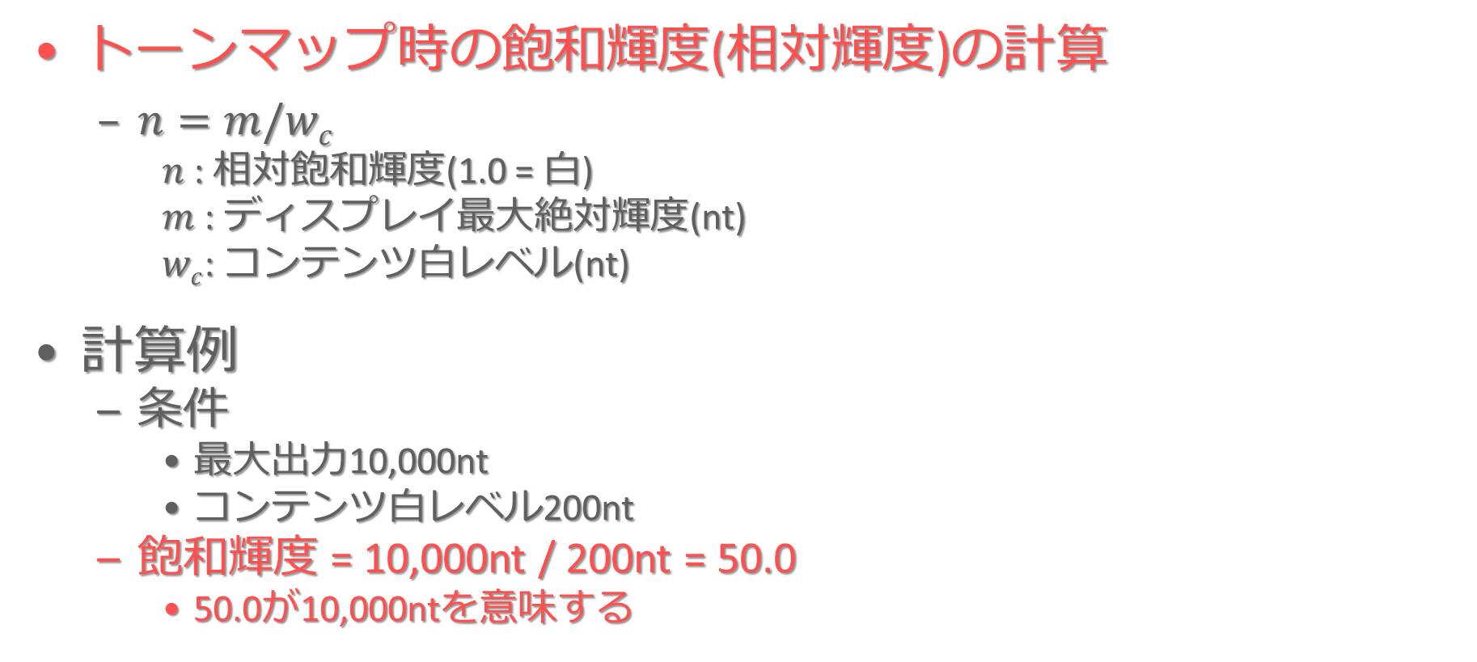
コンテンツ白レベルによる
飽和輝度計算(再掲)
トーンマップ時の飽和輝度(相対輝度)の計算
  $n=m/wc$
    $n$ : 相対飽和輝度(1.0 = 白)
    $m$ : ディスプレイ最大絶対輝度(nt)
    $wc$: コンテンツ白レベル(nt)
計算例
  条件
    最大出力10,000nt
    コンテンツ白レベル200nt
  飽和輝度 = 10,000nt / 200nt = 50.0
    50.0が10,000ntを意味する

Slide 149
コンテンツ白レベルによる
飽和輝度計算(計算例のつづき)
計算例
  条件
    最大出力10,000nt
    コンテンツ白レベル200nt
  飽和輝度 = 10,000nt / 200nt = 50.0
    50.0が10,000ntを意味する
    最大出力を10,000ntとした場合トーンマップも50.0で飽和
    最大1,000ntとした場合トーンマップは1,000nt / 200nt = 5.0で飽和

Slide 150
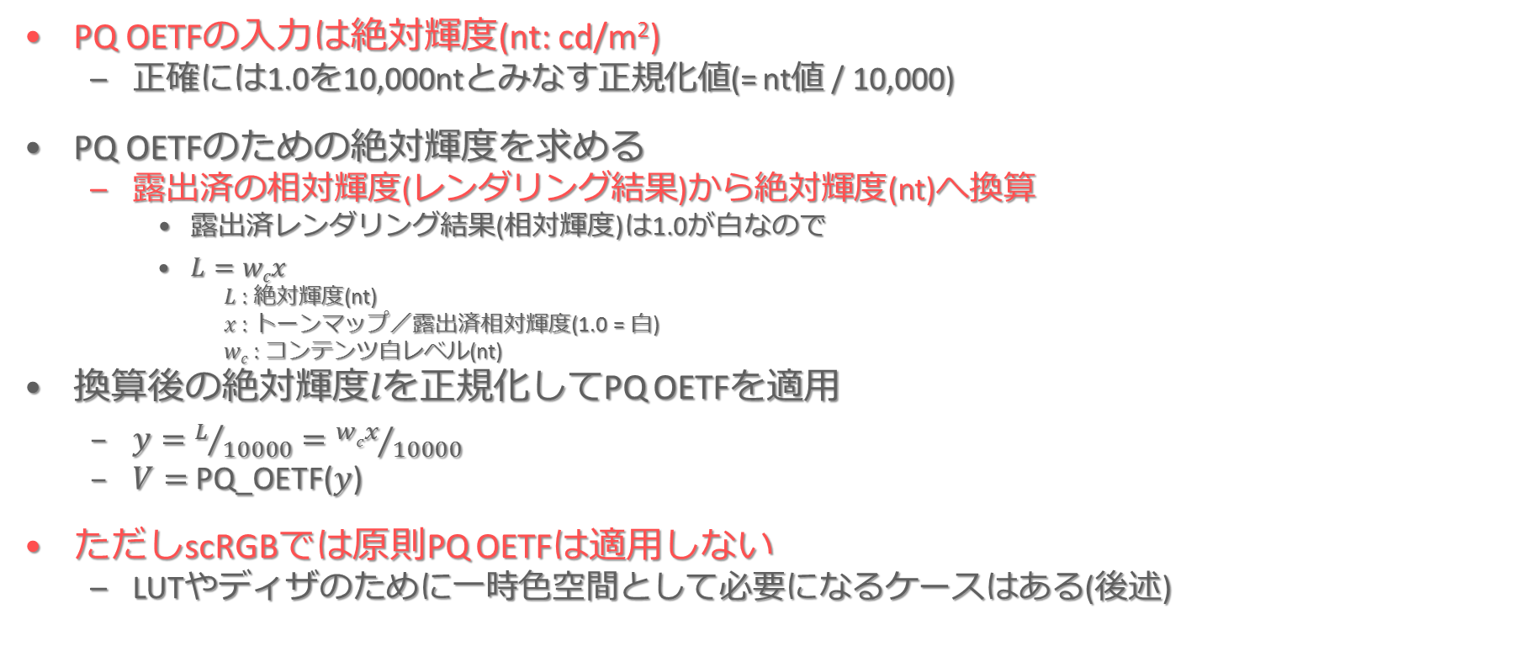
コンテンツ白レベルによるPQ OETF(再掲)
PQ OETFの入力は絶対輝度(nt: cd/m²)
  正確には1.0を10,000ntとみなす正規化値(= nt値 / 10,000)
PQ OETFのための絶対輝度を求める
  露出済の相対輝度(レンダリング結果)から絶対輝度(nt)へ換算
    露出済レンダリング結果(相対輝度)は1.0が白なので
    $L=wcx$
      $L$ : 絶対輝度(nt)
      $x$ : トーンマップ／露出済相対輝度(1.0 = 白)
      $wc$ : コンテンツ白レベル(nt)
換算後の絶対輝度$l$を正規化してPQ OETFを適用
  $y=L/{10000}={wcx}/{10000}$
  $V=$PQ_OETF($y$)
ただしscRGBでは原則PQ OETFは適用しない
  LUTやディザのために一時色空間として必要になるケースはある(後述)

Slide 151

コンテンツ白レベルと scRGB白レベルによる調整スケール
トーンマップ後相対輝度から絶対輝度およびscRGB出力値への変換
  $L=wcx$
    $L$ : 絶対輝度(nt)
    $x$ : 露出／トーンマップ済相対輝度(1.0 = 白)
    $wc$ : コンテンツ白レベル(nt)
  $s=L/{ws}={wcx}/{ws}$
    $s$ : scRGB出力値(= 絶対輝度nt / scRGB白レベル)
    $ws$: scRGB白レベル(nt) = 80
計算例
  コンテンツ白レベル$wc=200$, scRGB白レベル$ws=80$ の例
    $x=0.4$(80nt: scRGB白相当) → $s=1.0$
    $x=1.0$(200nt: コンテンツ白) → $s=2.5$
    $x=50$(10,000nt: PQ最大輝度) → $s=125$
Notes:
トーンマップ後の相対輝度から絶対輝度(再掲)およびscRGB出力値(1.0を80ntとみなす絶対輝度)への変換。
トーンマップの白レベルが200nt場合を実際に計算してみると、
トーンマップ後相対輝度が0.4(つまり80nt相当)の場合は1.0に、
1.0(つまりコンテンツの白レベル相当)の場合は2.5に、
50(つまり10,000nt相当)の場合は125となり、scRGBの要求する値に正しく換算できることが判る。

Slide 152
OS側遅延OETF(scRGB出力)時の留意点
scRGB出力時のディザリング
  OS／ドライバ層ではサポートされない
  ディザはOETF後の非線形出力色空間で適用する必要あり
    最終的な色信号上の分解能で適用する必要があるため
  →アプリ側で一度出力色空間に変換して適用
    出力OETF色空間に変換→ディザリング→scRGBに戻す
    やや無駄が多いが、最後にパスを追加するよりは効率的

Slide 153
その他の考慮すべきこと
本セッションの目的
色空間
前提として押さえておきたいこと
基本的なレンダリングフローの検討
その他の考慮すべきこと
互換性重視レンダリングフローの構築
まとめ

Slide 154
フローの詳細な考慮
先述のフローに含まれていない細かな事項の検討
  動的トーンマップ最適化
  LUTの互換性
  カラーグレーディングとしてのガンマ調整
詳細を考慮した色空間フロー

Slide 155
フローの詳細な考慮
先述のフローに含まれていない細かな事項の検討
  動的トーンマップ最適化
  LUTの互換性
  カラーグレーディングとしてのガンマ調整
詳細を考慮した色空間フロー

Slide 156
シーン内の最大輝度に応じて
動的にトーンマッピングを最適化
最大出力輝度よりもシーンが明るい場合
  高輝度領域を圧縮する
    シーン内最大輝度を最大出力値にマッピング
最大出力輝度よりもシーンが暗い場合
  高輝度領域も圧縮せず線形に
以下のサンプル画像のトーンマップは1,000nt飽和
  1,000ntの信号まで有効に階調表示できるテレビ用の設定

Slide 157

動的トーンマップ(高輝度ピクセルをもつシーン)
Notes:
シーン内に最大出力輝度である1000ntを大きく超える輝度のピクセルが存在するため、明部が滑らかに圧縮され、白飛びが発生しにくくなっている。

Slide 158

動的トーンマップ(中輝度のピクセルをもつシーン)
Notes:
シーン内の最大輝度が最大出力輝度である1000ntとほぼ同じ場合、明部が圧縮されずほぼ線形になっている。

Slide 159

動的トーンマップ(低輝度ピクセルのみのシーン)
Notes:
シーン内の最大輝度が出力最大輝度よりも低いため、明部は圧縮されず線形になっている。

Slide 160
シーン輝度が2,000ntと仮定したマッピング
シーンの最大輝度が常に2,000nt固定と仮定
  常に2,000nt時の出力を1,000ntにマッピング
  2,000ntよりもシーンが明るい場合
    2,000ntまでしか階調を表現できず白飛び
  2,000ntよりもシーンが暗い場合
    1,000ntよりも暗く表示され、テレビの能力を活かせない

Slide 161

2,000ntシーン用静的トーンマップ(高輝度ピクセルをもつシーン)
Notes:
2,000ntよりも輝度の高い領域をもつため、白飛びが発生する。

Slide 162

2,000ntシーン用静的トーンマップ(中輝度のピクセルをもつシーン)
Notes:
シーンの最大輝度に関わらず2,000ntを1,000ntにマッピングするため、
最大1,000ntのシーンでも1,000ntよりも暗く表示される。

Slide 163
2,000nt固定と動的マッピングの比較
シーンの最大輝度が常に2,000nt固定と仮定
  常に2,000nt時の出力を1,000ntにマッピング
シーンの最大輝度によって動的にマッピング
  トーンマップの最大出力値1,000ntを最大限に利用

Slide 164
2,000ntシーン用静的トーンマップ(高輝度ピクセルをもつシーン)

Slide 165
動的トーンマップ(高輝度ピクセルをもつシーン)
Notes:
明部の輝度圧縮により、左下の光源の白飛びが少し抑えられている。

Slide 166
2,000ntシーン用静的トーンマップ(中輝度のピクセルをもつシーン)
Notes:
シーンに存在しない明部まで圧縮されているため、テレビの最大輝度出力を充分に活用できていない。

Slide 167
動的トーンマップ(中輝度のピクセルをもつシーン)
Notes:
明部の不要な圧縮が行われないため、左下の光源の明るさが無駄なく表示されている。
テレビの出力能力を無駄なく活用できる。

Slide 168
動的メタデータへの対応
解析した最大輝度は動的メタデータに応用できる
  Dolby Vision
  HDR10+(HDR10 Plus)を含む今後の拡張

Slide 169
動的メタデータへの対応
解析されたシーン最大輝度をトーンマップ
  解析はトーンマップ前の線形HDR色空間で行っている
    動的トーンマップ時に必要な情報のため
  メタデータには出力信号の最大輝度が必要
    よって最大輝度もトーンマップ後の値が必要

Slide 170

動的メタデータへの対応
一般的には絶対輝度(nt値)で指定する必要がある
  トーンマップ済みシーン最大輝度を
  白レベルで乗算して絶対輝度(nt)に換算(式は既出)
    $L=wcx$
      $L$ : メタデータ用シーン最大絶対輝度(nt)
      $x$ : 露出／トーンマップ済シーン最大輝度(1.0 = 白)
      $wc$ : コンテンツ白レベル(nt)
  計算例
    トーンマップ済みシーン最大輝度(相対輝度)が10.0、
    コンテンツ白レベルが100ntの場合
      メタデータ用シーン最大絶対輝度 = 10.0 x 100nt = 1,000nt

Slide 171
動的メタデータも必要？
動的トーンマップしたのにメタデータも必要？
  実際にどのように表示されるかを考えてみる
  例えば最大500ntの明るさで
  2,000ntの信号まで有効に階調表示できるテレビと仮定
    1,000nt信号が400nt程度に表示される
    2,000nt信号が500ntで表示される
  実際にはテレビやメーカ毎に異なる
    ここで挙げるのはあくまで考察用に仮定したもの

Slide 172
最大輝度500ntの明るさで
2,000ntの信号まで階調表示可能なテレビ
アプリ側動的トーンマップ最適化により
  線形シーン最大輝度が500ntの場合最大500ntの信号を生成
  線形シーン最大輝度が1,000ntの場合最大1,000ntの信号を生成
動的メタデータが存在すると
  ○ 最大500ntのシーン(500nt信号出力)は500ntの輝度で適切に表示される
  ○ 最大1,000ntのシーン(1,000nt信号出力)は500ntの輝度で適切に階調表示される
動的メタデータが存在しないと
  静的メタデータ500ntの場合:
    ○ 最大500ntのシーン(500nt信号出力)は500ntの輝度で適切に表示される
    × 最大1,000ntのシーン(1,000nt信号出力)は500nt以上が白飛び
  静的メタデータ2,000ntの場合:
    △ 最大500ntのシーン(500nt信号出力)は400nt程度に表示される
    △ 最大1,000ntのシーン(1,000nt信号出力)は450nt程度に表示される

Slide 173
最大輝度500ntの明るさで
2,000ntの信号まで階調表示可能なテレビ
アプリ側では最大2,000nt出力の静的トーンマップ(最適化無効)の場合
  線形シーン最大輝度が500ntの場合最大400nt程度の信号を生成
  線形シーン最大輝度が1,000ntの場合最大700nt程度の信号を生成
動的メタデータが存在すると
  △ 最大500ntのシーン(400nt信号出力)は400ntの程度の輝度で表示される
  ○ 最大1,000ntのシーン(700nt信号出力)は500ntの輝度で適切に階調表示される
動的メタデータが存在しないと
  静的メタデータ500ntの場合:
    △ 最大500ntのシーン(400nt信号出力)は400ntの輝度で表示される
    △ 最大1,000ntのシーン(700nt信号出力)は600nt強以上が白飛び
  静的メタデータ2,000の場合:
    × 最大500ntのシーン(400nt信号出力)は400ntよりも暗めに表示される
    × 最大1,000ntのシーン(700nt信号出力)は400nt程度に表示

Slide 174
動的メタデータも必要？
最適な表示のためにはどちらも有益
  どちらか片方だけでは最適な結果を得られない
動的トーンマップが前提として必要
  その上で動的メタデータを利用できるなら活用すべき

Slide 175
動的トーンマップ／メタデータ留意点
画面輝度解析のため少しオーバヘッドが生じる
  コストパフォーマンスで判断
フリッカリング
  解析結果を直接使うとフリッカリングが生じやすい
  →フレーム間で解析結果を補間して徐々に適応
Notes:
極端に大きく画質に影響する訳ではないため、タイトル毎の判断で使用すると良い。

Slide 176
フローの詳細な考慮
先述のフローに含まれていない細かな事項の検討
  動的トーンマップ最適化
  LUTの互換性
  カラーグレーディングとしてのガンマ調整
詳細を考慮した色空間フロー

Slide 177
LUTの互換性
カラーグレーディングにLUTを使用する方法
一般にsRGBなどの出力色空間で適用されることが多い
  SDR: BT.709 sRGB
  HDR: BT.2020 PQ
SDRとHDRの互換性を保てない

Slide 178
LUTの互換性
新規タイトル開発の場合
  可能ならPQのようなHDR色空間で作成した方が良い
    OETF後ではなくトーンマップ前の線形HDRの段階で適用
    HDRで制作したLUTはSDR出力にもそのまま適用できる
  HDR LUTについての参照
    “Advanced Techniques and Optimization of HDR VDR Color Pipelines” GDC2016 [Lottes16]
    精度や演算効率について詳細に検証されており大変参考になる

Slide 179
LUTの互換性
既存タイトルのHDR拡張対応の場合
  既存のLUTを利用するにはsRGB色空間で適用する必要あり
  HDR拡張トーンマップの前にSDR LUTシミュレーション
    BT.709レンダリング結果→SDRトーンマップ→sRGB OETF
      sRGB色空間でLUT適用
    sRGB EOTF→逆SDRトーンマップ→BT.2020色域非線形拡張変換
  SDRシステムガンマ(OOTF)互換カーブと同時適用が効率的
    OOTF互換カーブもSDRトーンマップ色空間で行う
    上記のsRGB EOTFをBT.1886(γ2.4) EOTF (PCではγ2.2 EOTF)に変更

Slide 180
sRGB LUTと互換性を保つ場合の注意
負荷が高い
  適切な色空間で処理するための変換フローが複雑
  フローすべてを1つのHDR LUTに格納する事は可能
高輝度領域の精度が低い
  高輝度部分の色変化が過敏になりやすい
    SDR LUT制作時には想定されていない変換であるため
    少し暗い色でも最大値に置換される場合が(割と頻繁に)ある
  HDR色空間に戻すまでの計算精度に注意
    最大値を逆トーンマップした結果無限大にならないように
    →SDRトーンマップは有限の値をマッピングするように修正すべき

Slide 181
HDR出力時のLUTの注意
8-bit RGBでは精度不足
  32x32x32以上の10bit以上を推奨
    GPU側の補間精度にも注意
      8-bitフォーマットでは補間も8bit精度になる場合も
    →既存のLUTも事前に変換しておく
      グレーディングパラメタが残っているなら直接再作成するのが理想
  前後の色空間変換も含めるHDR LUTなら
    RGBA16_FLOAT
    補間精度さえ高ければもっと低精度のFLOATでも問題ない？
      R11_G11_B10_FLOATは？
      最高輝度付近の色がやや精度不足かも知れない

Slide 182
フローの詳細な考慮
先述のフローに含まれていない細かな事項の検討
  動的トーンマップ最適化
  LUTの互換性
  カラーグレーディングとしてのガンマ調整
詳細を考慮した色空間フロー

Slide 183
カラーグレーディングとしてのガンマ調整
SDRでsRGB変換と同時にガンマ調整
  従来のSDRレンダリングではよく利用される
  sRGBではなく一様なガンマ値を使っていたケースも多い
  例：
    sRGBの代わりにγ2.2補正を使用
    高速化のためγ2.0補正(sqrt)を使用
    コントラストを上げるためにγ1.8補正を使用
    etc.

Slide 184
カラーグレーディングとしてのガンマ調整
HDR時にSDRとの互換性を保つためには
  トーンマップ後OETF変換の前にガンマ調整を適用
  SDRシステムガンマ(OOTF)互換カーブと同時適用が効率的
    SDRシステムガンマ(再掲)
      sRGB OETF→BT.1886(γ2.4) EOTF(PCではγ2.2)
    sRGB OETFの代わりにSDR時のガンマ補正をそのまま適用
      SDR時ガンマ補正→BT.1886(γ2.4) EOTF(PCではγ2.2)
  SDR LUTのフローも合成すると、HDR拡張トーンマップ前に
    BT.709レンダリング結果→SDRトーンマップ
    SDR時ガンマ補正
      SDRガンマ空間でLUT適用
    BT.1886(γ2.4) EOTF(PCではγ2.2)
    逆SDRトーンマップ→BT.2020色域非線形拡張変換

Slide 185
フローの詳細な考慮
先述のフローに含まれていない細かな事項の検討
  動的トーンマップ最適化
  LUTの互換性
  カラーグレーディングとしてのガンマ調整
詳細を考慮した色空間フロー

Slide 186
細かな処理の互換性を考慮した
HDR出力の色空間フロー
既存のSDR出力との互換性を重視する場合
  SDRトーンマップ
    ガンマ調整(あるいは sRGB OETF)
    SDR LUT
    BT.1886(PCではγ2.2) EOTF
  SDR逆トーンマップ
  BT.2020色域への非線形拡張変換
  最大輝度解析
  HDR拡張トーンマップ
  PQ OETF
  ディザリング
このフローを先述のレンダリングフローに矛盾無く組み込む

Slide 187
SDR出力の色空間フロー
SDR出力時は従来同様の一般的なフロー
  SDRトーンマップ
  ガンマ調整(あるいは sRGB OETF)
  SDR LUT
  ディザリング
  LUTやディザリングを利用する場合
    原則としてハードウェアsRGB出力は利用できない
    sRGB変換後に各処理が必要になるため

Slide 188
互換性重視レンダリングフローの構築
本セッションの目的
色空間
前提として押さえておきたいこと
基本的なレンダリングフローの検討
その他の考慮すべきこと
互換性重視レンダリングフローの構築
まとめ

Slide 189
既存のSDR出力との互換性を重視
既存タイトルのHDR対応等
  レンダリングはBT.709ベースで
    UI描画も原則としてBT.709の素材を使用
  LUTはsRGB(あるいは任意のガンマ補正済)色空間で適用
さまざまなHDR方式への対応
  新たな方式が追加されても対応可能に

Slide 190
即時OETF
HDR10等
  BT.2020 PQ非線形色空間での書き出し
    RGB10_A2/RGBA16_UNORMフォーマットに出力
  scRGB 線形色空間での書き出し
    RGBA16_FLOATフォーマットに出力
HLG
  現状ではリアルタイムコンテンツにおける対応無し
    対応する場合はRGB10_A2/RGBA16_UNORMに出力
Dolby Vision
  RGBA8_UNORMフォーマットに出力
    内部データとしては12-bit YCbCr 4:2:2
etc.

Slide 191
再掲：BT.709ベース(UI描画は出力色空間別)
共通の線形色空間
(BT.709 scRGB)での処理
異なる非線形出力色空間での処理
SDRはBT.709 sRGB
HDRはBT.2020 PQ
アプリケーション層
モニタ出力
シーン描画
ポストプロセス
トーンマップ
sRGB OETF
UI 描画
BT.709
sRGB出力
(非線形)
モニタ
2.2～2.4
EOTF
SDR
BT.709
線形(scRGB)
HDR
BT.709
sRGB
SDR
BT.709
sRGB
SDR
BT.709
線形
SDR
シーン描画
ポストプロセス
BT.2020拡張変換
トーンマップ
PQ OETF
UI 描画
BT.2020
PQ出力
(非線形)
モニタ
PQ
EOTF
HDR
BT.709
線形(scRGB)
HDR
BT.2020
PQ
MDR
BT.2020
PQ
MDR
BT.2020
線形
MDR
Notes:
従来のSDRとほぼ同じで、出力色空間だけが異なるフロー。
ポストプロセス後、トーンマップと同時にOETFを適用するため、後のUI描画はそれぞれ異なる非線形な出力色空間で行わなければならない。

Slide 192
詳細：BT.709ベース(UI描画は出力色空間別)
共通の線形色空間
(BT.709 scRGB)での処理
異なる非線形出力色空間での処理
SDRはBT.709 sRGB
HDRはBT.2020 PQ
ポストプロセス
SDRトーンマップ
ガンマ調整(sRGB OETF)
SDR LUT
ディザリング
アプリケーション層
モニタ出力
シーン描画
ポストプロセス
トーンマップ
sRGB OETF
UI 描画
BT.709
sRGB出力
(非線形)
モニタ
2.2～2.4
EOTF
SDR
BT.709
線形(scRGB)
HDR
BT.709
sRGB
SDR
BT.709
sRGB
SDR
BT.709
線形
SDR
ポストプロセス
SDRトーンマップ
ガンマ調整(sRGB OETF)
SDR LUT
BT.1886(PCではγ2.2) EOTF
SDR逆トーンマップ
BT.2020色域へ非線形拡張／変換
最大輝度解析
HDR拡張トーンマップ
PQ OETF
ディザリング
シーン描画
ポストプロセス
BT.2020拡張変換
トーンマップ
PQ OETF
UI 描画
BT.2020
PQ出力
(非線形)
モニタ
PQ
EOTF
HDR
BT.709
線形(scRGB)
HDR
BT.2020
PQ
MDR
BT.2020
PQ
MDR
BT.2020
線形
MDR
Notes:
トーンマップ／色空間の変換周りの詳細なフローを示したもの。
ディザリングやLUTのためにSDR時もsRGB OETFをアプリ側で適用している(ハードウェアsRGB出力を利用できない)。
HDR出力では従来のSDRレンダリングとの互換性のためにかなりの処理が割かれている。
LUTやディザリング、SDR時のシステムガンマシミュレーションは、省略することでフローをかなり簡略化できるため、
重要性やコストパフォーマンスによっては不採用の選択肢もあり。

Slide 193
即時OETFまとめ
パフォーマンス重視
チェッカーボードレンダリングが効率的
  ポストプロセスに制限あり
UI描画の色空間が異なる
  HDR時のUIブレンドが不正確

Slide 194
アプリ側遅延OETF
HDR10等
  BT.2020 PQ非線形色空間での書き出し
    RGB10_A2/RGBA16_UNORMフォーマットに出力
  scRGB 線形色空間での書き出し
    RGBA16_FLOATフォーマットに出力
HLG
  現状ではリアルタイムコンテンツにおける対応無し
    対応する場合はRGB10_A2/RGBA16_UNORMに出力
Dolby Vision
  RGBA8_UNORMフォーマットに出力
    内部データとしては12-bit YCbCr 4:2:2
etc.

Slide 195
再掲：BT.709ベース(UI描画もBT.709線形)
共通の線形色空間
(BT.709 scRGB)での処理
異なる非線形出力色空間での処理
SDRはBT.709 sRGB
HDRはBT.2020 PQ
アプリケーション層
モニタ出力
シーン描画
ポストプロセス
トーンマップ
UI 描画
BT.709
線形出力
sRGB OETF
モニタ
2.2～2.4
EOTF
SDR
BT.709
線形
(scRGB)
HDR
BT.709
線形
(scRGB)
SDR
BT.2020
線形
(scRGB)
SDR
BT.709
sRGB
SDR
BT.709
線形
SDR
シーン描画
ポストプロセス
BT.2020拡張変換
トーンマップ
BT.709に戻す
UI 描画
BT.709
線形出力
BT.2020
色域変換
PQ OETF
モニタ
PQ
EOTF
HDR
BT.709
線形
(scRGB)
HDR
BT.709
線形
(scRGB)
MDR
BT.709
線形
(scRGB)
MDR
BT.2020
PQ
MDR
BT.2020
線形
MDR
Notes:
SDR時にもHDR時と同様にトーンマップ後にBT.709の線形色空間(scRGB)に出力し、UI描画後にOETF変換(ガンマ補正)を行う遅延OETFフロー。
色域／OETF変換の色空間が異なるだけで、SDRもHDR時と同じレンダリングフローとなる。
HDR時のトーンマップは一度最終的な出力であるBT.2020に非線形に拡張変換してから行い、その後UI描画のために一度BT.709に戻している(実際のデータは負の値も含むBT.2020範囲)。

Slide 196
詳細：BT.709ベース(UI描画もBT.709線形)
共通の線形色空間
(BT.709 scRGB)での処理
異なる非線形出力色空間での処理
SDRはBT.709 sRGB
HDRはBT.2020 PQ
ポストプロセス
SDRトーンマップ
ガンマ調整(sRGB OETF)
SDR LUT
sRGB EOTF
アプリケーション層
モニタ出力
sRGB OETF
ディザリグ
シーン描画
ポストプロセス
トーンマップ
UI 描画
BT.709
線形出力
sRGB OETF
モニタ
2.2～2.4
EOTF
SDR
BT.709
線形
(scRGB)
HDR
BT.709
線形
(scRGB)
SDR
BT.2020
線形
(scRGB)
SDR
BT.709
sRGB
SDR
BT.709
線形
SDR
ポストプロセス
SDRトーンマップ
ガンマ調整(sRGB OETF)
SDR LUT
BT.1886(PCではγ2.2) EOTF
SDR逆トーンマップ
BT.2020色域へ非線形拡張／変換
最大輝度解析
HDR拡張トーンマップ
BT.709色域に線形変換で戻す
BT.2020色域へ線形変換
PQ OETF
ディザリグ
シーン描画
ポストプロセス
BT.2020拡張変換
トーンマップ
BT.709に戻す
UI 描画
BT.709
線形出力
BT.2020
色域変換
PQ OETF
モニタ
PQ
EOTF
HDR
BT.709
線形
(scRGB)
HDR
BT.709
線形
(scRGB)
MDR
BT.709
線形
(scRGB)
MDR
BT.2020
PQ
MDR
BT.2020
線形
MDR
Notes:
トーンマップ／色空間の変換周りの詳細なフローを示したもの。
SDR/HDRともに、OETFの後でディザリングを行っていることに注意。
互換性を犠牲にしてSDR時のLUTおよびガンマ調整をUIにも適用して構わない場合は、sRGB OETFパスに移行して効率化することも可能。

Slide 197
アプリ側遅延OETFまとめ
SDRとの互換性重視
  フローを通して色空間が同じ
  UIブレンドが正しい
パフォーマンスはやや劣る
  最後に変換パスが必要
  チェッカーボードレンダリングが非効率
Dolby Visionでは必ずこのフロー
  必ず描画完了後にエンコードが必要になるため

Slide 198
OS側遅延OETF(scRGB出力)
HDR10等
  BT.2020 PQ非線形色空間での書き出し
    RGB10_A2/RGBA16_UNORMフォーマットに出力
  scRGB 線形色空間での書き出し
    RGBA16_FLOATフォーマットに出力
HLG
  現状ではリアルタイムコンテンツにおける対応無し
    対応する場合はRGB10_A2/RGBA16_UNORMに出力
Dolby Vision
  RGBA8_UNORMフォーマットに出力
    内部データとしては12-bit YCbCr 4:2:2
etc.

Slide 199
再掲：BT.709ベース(すべてscRGBに出力)
共通の線形色空間
(BT.709 scRGB)での処理
異なる非線形出力色空間での処理
アプリケーション側は関知しない
アプリケーション層
OS／ドライバ層
モニタ出力
SDR
シーン描画
ポストプロセス
トーンマップ
UI 描画
BT.709
線形出力
OS
sRGB OETF
モニタ
2.2～2.4
EOTF
BT.709
線形(scRGB)
HDR
BT.709
線形
(scRGB)
SDR
BT.709
線形
(scRGB)
SDR
BT.709
sRGB
SDR
BT.709
線形
SDR
HDR
シーン描画
ポストプロセス
BT.2020拡張変換
トーンマップ
BT.709に戻す
UI 描画
BT.709
線形出力
OS
BT.2020
PQ OETF
モニタ
PQ
EOTF
BT.709
線形(scRGB)
HDR
BT.709
線形
(scRGB)
MDR
BT.709
線形
(scRGB)
MDR
BT.2020
PQ
MDR
BT.2020
線形
MDR
Notes:
BT.709ベースでOS層による遅延OETFレンダリングフロー。
フローはアプリ側遅延OETF適用時のレンダリングフローとほぼ同じ。
SDR/HDRともにOETF変換はOS／ドライバ層で行われるため、アプリ側は常にscRGB色空間で出力する。
アプリ側でOETFを適用するフローとの最大の違いは、出力色域がBT.709になっていること。
色域を擬似的に拡張するための色域マッピングはトーンマップ前にアプリ側で適用しており、
トーンマップ後のバッファには負の数を含むBT.2020相当のデータが格納されている。

Slide 200
詳細：BT.709ベース(すべてscRGBに出力)
共通の線形色空間
(BT.709 scRGB)での処理
異なる非線形出力色空間での処理
アプリケーション側は関知しない
ポストプロセス
SDRトーンマップ
ガンマ調整(sRGB OETF)
SDR LUT
ディザリング
sRGB EOTF
アプリケーション層
OS／ドライバ層
モニタ出力
SDR
シーン描画
ポストプロセス
トーンマップ
UI 描画
BT.709
線形出力
OS
sRGB OETF
モニタ
2.2～2.4
EOTF
BT.709
線形(scRGB)
HDR
BT.709
線形
(scRGB)
SDR
BT.709
線形
(scRGB)
SDR
BT.709
sRGB
SDR
BT.709
線形
SDR
ポストプロセス
SDRトーンマップ
ガンマ調整(sRGB OETF)
SDR LUT
BT.1886(PCではγ2.2) EOTF
SDR逆トーンマップ
BT.2020色域へ非線形拡張／変換
最大輝度解析
HDR拡張トーンマップ
PQ OETF
ディザリング
PQ EOTF
BT.709色域に線形変換で戻す
HDR
シーン描画
ポストプロセス
BT.2020拡張変換
トーンマップ
BT.709に戻す
UI 描画
BT.709
線形出力
OS
BT.2020
PQ OETF
モニタ
PQ
EOTF
BT.709
線形(scRGB)
HDR
BT.709
線形
(scRGB)
MDR
BT.709
線形
(scRGB)
MDR
BT.2020
PQ
MDR
BT.2020
線形
MDR
Notes:
トーンマップ／色空間の変換周りの詳細なフローを示したもの。
OS／ドライバ層のOETF変換では色域マッピングやディザを適用できないため、
アプリケーション側のトーンマップパスで一度色空間を変換して適用し、BT.709に戻している。
このため、少し無駄と思われるような処理が増える。

Slide 201
OS側遅延OETF(scRGB出力)まとめ
全体的にやや非効率
  OS／ドライバ層での変換が入る
  互換性を重視すると無駄なパスが増える
  チェッカーボードレンダリングが非効率
SDRとの互換性が高い
  フローを通して色空間が同じ
  UIブレンドは基本的には正しい
    色域拡張後のscRGBで乗算ブレンド等を行うと不適切になる可能性あり
NVAPIでは必ずこのフロー

Slide 202
既存のSDR出力との互換性を重視したフローまとめ
互換性保持のために必要な処理が多い
SDR LUTやディザリング等
  重要性やコストパフォーマンス如何で不採用も検討

Slide 203
前提条件を変えたフローも考えられる
例えば新規開発でSDRフローも刷新できる場合
  仮に条件として
    レンダリングはBT.2020ベース
    LUTもHDR空間
      LUT用の何らかの効率的な色空間で適用
    SDRのガンマ補正を利用したコントラスト調整は行わない
      LUTやトーンマップを利用
    UI描画はBT.2020の素材を出力に合わせて逐次変換
      色域圧縮マッピング

Slide 204
前提条件を変えた
SDR色空間フロー
HDR LUT入力色空間へ変換
HDR LUT適用で線形に戻る
BT.709色域への非線形圧縮と変換
最大輝度解析
SDRトーンマップ
sRGB OETF
ディザリング
HDR出力を含む汎用フローのため従来のSDR出力より複雑

Slide 205
前提条件を変えた
HDR色空間フロー
HDR LUT入力色空間へ変換
HDR LUT適用で線形に戻る
最大輝度解析
HDR拡張トーンマップ
sRGB OETF
BT.1886(PCではγ2.2) EOTF
PQ OETF
ディザリング
過去のSDRとの互換性重視フローよりも全体的にシンプル

Slide 206
即時OETF
HDR10等
  BT.2020 PQ 非線形色空間での書き出し
    RGB10_A2/RGBA16_UNORMフォーマットに出力
  scRGB 線形色空間での書き出し
    RGBA16_FLOATフォーマットに出力
HLG
  現状ではリアルタイムコンテンツにおける対応無し
    対応する場合はRGB10_A2/RGBA16_UNORMに出力
Dolby Vision
  RGBA8_UNORMフォーマットに出力
    内部データとしては12-bit YCbCr 4:2:2
etc.

Slide 207
再掲：BT.2020ベース(UI描画は出力色空間別)
共通の線形色空間
(BT.2020)での処理
異なる非線形出力色空間での処理
SDRはBT.709 sRGB
HDRはBT.2020 PQ
アプリケーション層
モニタ出力
シーン描画
ポストプロセス
BT.709圧縮変換
トーンマップ
sRGB OETF
UI 描画
BT.709
sRGB出力
(非線形)
モニタ
2.2～2.4
EOTF
SDR
BT.2020
線形
HDR
BT.709
sRGB
SDR
BT.709
sRGB
SDR
BT.709
線形
SDR
シーン描画
ポストプロセス
トーンマップ
PQ OETF
UI 描画
BT.2020
PQ出力
(非線形)
モニタ
PQ
EOTF
HDR
BT.2020
線形
HDR
BT.2020
PQ
MDR
BT.2020
PQ
MDR
BT.2020
線形
MDR
Notes:
BT.2020でレンダリングするため、SDR側の色域をBT.709に(非線形に)制限／変換する。
UI描画は、BT.709ベースの場合と同様、それぞれの非線形出力色空間で行わなければならない。

Slide 208
詳細：BT.2020ベース(UI描画は出力色空間別)
共通の線形色空間
(BT.2020)での処理
異なる非線形出力色空間での処理
SDRはBT.709 sRGB
HDRはBT.2020 PQ
アプリケーション層
ポストプロセス
HDR LUT入力色空間へ変換
HDR LUT適用で線形に戻す
BT.709色域へ非線形圧縮／変換
最大輝度解析
SDRトーンマップ
sRGB OETF
ディザリング
モニタ出力
シーン描画
ポストプロセス
BT.709圧縮変換
トーンマップ
sRGB OETF
UI 描画
BT.709
sRGB出力
(非線形)
モニタ
2.2～2.4
EOTF
SDR
BT.2020
線形
HDR
BT.709
sRGB
SDR
BT.709
sRGB
SDR
BT.709
線形
SDR
ポストプロセス
HDR LUT入力色空間へ変換
HDR LUT適用で線形に戻す
最大輝度解析
HDR拡張トーンマップ
sRGB OETF
BT.1886(PCではγ2.2) EOTF
PQ OETF
ディザリング
シーン描画
ポストプロセス
トーンマップ
PQ OETF
UI 描画
BT.2020
PQ出力
(非線形)
モニタ
PQ
EOTF
HDR
BT.2020
線形
HDR
BT.2020
PQ
MDR
BT.2020
PQ
MDR
BT.2020
線形
MDR
Notes:
トーンマップ／色空間の変換周りの詳細なフローを示したもの。
ディザリングのためにSDR時もsRGB OETFをアプリ側で適用している(ハードウェアsRGB出力を利用できない)。
やはりトーンマップパスは複雑化しているが、従来のSDRレンダリングとの互換性を重視するフローと比較すればややシンプルになっている。

Slide 209
即時OETFまとめ
パフォーマンス重視
チェッカーボードレンダリングが効率的
  ポストプロセスに制限あり
UI描画の色空間が異なる
  HDR時のUIブレンドが不正確

Slide 210
アプリ側遅延OETF
HDR10等
  BT.2020 PQ 非線形色空間での書き出し
    RGB10_A2/RGBA16_UNORMフォーマットに出力
  scRGB 線形色空間での書き出し
    RGBA16_FLOATフォーマットに出力
HLG
  現状ではリアルタイムコンテンツにおける対応無し
    対応する場合はRGB10_A2/RGBA16_UNORMに出力
Dolby Vision
  RGBA8_UNORMフォーマットに出力
    内部データとしては12-bit YCbCr 4:2:2
etc.

Slide 211
再掲：BT.2020ベース(UI描画もBT.2020線形)
共通の色空間
(BT.2020 線形)での処理
異なる非線形出力色空間での処理
SDRはBT.709 sRGB
HDRはBT.2020 PQ
アプリケーション層
モニタ出力
シーン描画
ポストプロセス
BT.709圧縮変換
トーンマップ
BT.2020に戻す
UI 描画
BT.2020
線形出力
BT.709
色域変換
sRGB OETF
モニタ
2.2～2.4
EOTF
SDR
BT.2020
線形
HDR
BT.2020
線形
SDR
BT.2020
線形
SDR
BT.709
sRGB
SDR
BT.709
線形
SDR
シーン描画
ポストプロセス
トーンマップ
UI 描画
BT.2020
線形出力
PQ OETF
モニタ
PQ
EOTF
HDR
BT.2020
線形
HDR
BT.2020
線形MDR
BT.2020
線形MDR
BT.2020
PQ
MDR
BT.2020
線形
MDR
Notes:
BT.2020ベースのレンダリングフローでは、ハードウェア支援のOETF変換を利用できないため、
SDR時も常にUI描画後に色域変換／OETF変換パスが必要になる。
SDR時は色域をBT.709の範囲に制限した上で、BT.709の色域でトーンマップを行った後に、
UI描画のためにBT.2020に戻している(実データはBT.709の範囲内に制限されている)。

Slide 212
詳細：BT.2020ベース(UI描画もBT.2020線形)
共通の色空間
(BT.2020 線形)での処理
異なる非線形出力色空間での処理
SDRはBT.709 sRGB
HDRはBT.2020 PQ
ポストプロセス
HDR LUT入力色空間へ変換
HDR LUT適用で線形に戻す
BT.709色域へ非線形圧縮／変換
最大輝度解析
SDRトーンマップ
BT.2020色域に線形変換で戻す
アプリケーション層
モニタ出力
BT.709色域へ線形変換
sRGB OETF
ディザリグ
シーン描画
ポストプロセス
BT.709圧縮変換
トーンマップ
BT.2020に戻す
UI 描画
BT.2020
線形出力
BT.709
色域変換
sRGB OETF
モニタ
2.2～2.4
EOTF
SDR
BT.2020
線形
HDR
BT.2020
線形
SDR
BT.2020
線形
SDR
BT.709
sRGB
SDR
BT.709
線形
SDR
ポストプロセス
HDR LUT入力色空間へ変換
HDR LUT適用で線形に戻す
最大輝度解析
HDR拡張トーンマップ
sRGB OETF
BT.1886(PCではγ2.2) EOTF
PQ OETF
ディザリグ
シーン描画
ポストプロセス
トーンマップ
UI 描画
BT.2020
線形出力
PQ OETF
モニタ
PQ
EOTF
HDR
BT.2020
線形
HDR
BT.2020
線形MDR
BT.2020
線形MDR
BT.2020
PQ
MDR
BT.2020
線形
MDR
Notes:
トーンマップ／色空間の変換周りの詳細なフローを示したもの。
またディザリングのため、SDRフローでもOETFはアプリケーションで行っている。
HDR時、システムガンマ(OOTF)のシミュレーションが最後に入っているためUI描画もその影響を受ける(UI描画後に適用するため)。
SDR時OOTFのシミュレーションとしてはこちらが正しいが、即時OETFフローやOSによる遅延OETFフローとは挙動が異なる。
この辺りは互換性のどの部分を重要視するかで変化する可能性がある。
即時OETFやOS層遅延OETFフローとの互換性を重視する場合は、OOTFもトーンマップパスに移行すれば良い。

Slide 213
アプリ側遅延OETFまとめ
SDRとの互換性重視
  フローを通して色空間が同じ
  UIブレンドが正しい
パフォーマンスはやや劣る
  最後に変換パスが必要
  チェッカーボードレンダリングが非効率
Dolby Visionでは必ずこのフロー
  必ず描画完了後にエンコードが必要になるため

Slide 214
OS側遅延OETF(scRGB出力)
HDR10等
  BT.2020 PQ 非線形色空間での書き出し
    RGB10_A2/RGBA16_UNORMフォーマットに出力
  scRGB 線形色空間での書き出し
    RGBA16_FLOATフォーマットに出力
HLG
  現状ではリアルタイムコンテンツにおける対応無し
    対応する場合はRGB10_A2/RGBA16_UNORMに出力
Dolby Vision
  RGBA8_UNORMフォーマットに出力
    内部データとしては12-bit YCbCr 4:2:2
etc.

Slide 215
再掲：BT.2020ベース(UI描画はscRGB)
共通の線形色空間
(BT.2020)での処理
共通の線形色空間
(BT.709 scRGB)での処理
異なる非線形出力色空間での処理
アプリケーション側は関知しない
アプリケーション層
OS／ドライバ層
モニタ出力
SDR
シーン描画
ポストプロセス
BT.709色域変換
(色域圧縮付)
トーンマップ
UI 描画
BT.709
線形出力
OS
sRGB OETF
モニタ
2.2～2.4
EOTF
BT.2020
線形
HDR
BT.709
線形
(scRGB)
SDR
BT.709
線形
(scRGB)
SDR
BT.709
sRGB
SDR
BT.709
線形
SDR
HDR
シーン描画
ポストプロセス
トーンマップ
BT.709色域変換
UI 描画
BT.709
線形出力
OS
BT.2020
PQ OETF
モニタ
PQ
EOTF
BT.2020
線形
HDR
BT.709
線形
(scRGB)
MDR
BT.709
線形
(scRGB)
MDR
BT.2020
PQ
MDR
BT.2020
線形
MDR
Notes:
SDR/HDR共にOETF変換はOS／ドライバ層で行われるため、アプリ側は常に共通のscRGB色空間で出力する。
UI描画もscRGB色空間となるため、トーンマップの段階でBT.2020からBT.709へ色域を変換している。
SDR時は更に、最終出力がsRGBのため、内部データの色域もBT.709の範囲に非線形に制限している。
HDR時には、BT.2020相当の負の値を含む内部データがscRGBに格納されている。

Slide 216
詳細：BT.2020ベース(UI描画はscRGB)
共通の線形色空間
(BT.2020)での処理
共通の線形色空間
(BT.709 scRGB)での処理
異なる非線形出力色空間での処理
アプリケーション側は関知しない
ポストプロセス
HDR LUT入力色空間へ変換
HDR LUT適用で線形に戻す
BT.709色域へ非線形圧縮／変換
最大輝度解析
SDRトーンマップ
sRGB OETF
ディザリング
sRGB EOTF
アプリケーション層
OS／ドライバ層
モニタ出力
SDR
シーン描画
ポストプロセス
BT.709色域変換
(色域圧縮付)
トーンマップ
UI 描画
BT.709
線形出力
OS
sRGB OETF
モニタ
2.2～2.4
EOTF
BT.2020
線形
HDR
BT.709
線形
(scRGB)
SDR
BT.709
線形
(scRGB)
SDR
BT.709
sRGB
SDR
BT.709
線形
SDR
ポストプロセス
HDR LUT入力色空間へ変換
HDR LUT適用で線形に戻す
最大輝度解析
HDR拡張トーンマップ
sRGB OETF
BT.1886(PCではγ2.2) EOTF
PQ OETF
ディザリング
PQ EOTF
BT.709に線形変換で戻す
HDR
シーン描画
ポストプロセス
トーンマップ
BT.709色域変換
UI 描画
BT.709
線形出力
OS
BT.2020
PQ OETF
モニタ
PQ
EOTF
BT.2020
線形
HDR
BT.709
線形
(scRGB)
MDR
BT.709
線形
(scRGB)
MDR
BT.2020
PQ
MDR
BT.2020
線形
MDR
Notes:
トーンマップ／色空間の変換周りの詳細なフローを示したもの。
従来のSDRとの互換性重視フローと同様、scRGB出力は全体的にフローが複雑になる。

Slide 217
OS側遅延OETF(scRGB出力)まとめ
全体的にやや非効率
  OS／ドライバ層での変換が入る
  互換性を重視すると無駄なパスが増える
  チェッカーボードレンダリングが非効率
SDRとの互換性が高い
  フローを通して色空間が同じ
  UIブレンドは基本的には正しい
    広色域のためscRGBで乗算ブレンド等を行うと不適切になる可能性あり
NVAPIでは必ずこのフロー

Slide 218
まとめ
本セッションの目的
色空間
前提として押さえておきたいこと
基本的なレンダリングフローの検討
その他の考慮すべきこと
互換性重視レンダリングフローの構築
まとめ

Slide 219
SDRと互換性を保つレンダリングフロー
さまざまな要素の検討が必要
  SDR出力時に何の処理がどの色空間で行われているか
  順番等を入れ替えた場合の影響の考慮
  異なる色空間での絵作りやパラメタの互換性をどう保つか
とにかく色空間の遷移を正確に把握すること
  論理的に考察すると意外と複雑になる…

Slide 220
SDRと互換性を保つレンダリングフロー
とりあえず最低限の対応なら…
  アプリ側の遅延OETFだけでも良い
    パフォーマンス重視の即時OETFもあると選択肢は増える
  OS層による遅延OETF(アプリ側scRGB出力)は
    互換性その他を考慮すると無駄が多くなる
    多くのケースでは他の選択肢があるため必須ではない

Slide 221
SDRと互換性を保つレンダリングフロー
必ずしも紹介した方法が正解ではない
  SDRレンダリング時の条件に依存
  重要度の低い要素の省略
  簡略化できる部分の検討
重要なのはフロー構築のための考え方
  各々に最適なフローを考察してみてください
  紹介した内容がヒントになれば幸いです

Slide 222
References

Slide 223
References
Recommendation ITU-R BT.601 “Studio encoding parameters of digital television for standard 4:3 and wide-screen 16:9 aspect ratios.” http://www.itu.int/rec/R-REC-BT.601/, 2011.
Recommendation ITU-R BT.709 “Parameter values for the HDTV standards for production and international programme exchange.” http://www.itu.int/rec/R-REC-BT.709/, 2015.
Recommendation ITU-R BT.1886 “Reference electro-optical transfer function for flat panel displays used in HDTV studio production.” http://www.itu.int/rec/R-REC-BT.1886/, 2011.
Recommendation ITU-R BT.2020 “Parameter values for ultra-high definition television systems for production and international programme exchange.” http://www.itu.int/rec/R-REC-BT.2020/, 2015.
Recommendation ITU-R BT.2100 “Image parameter values for high dynamic range television for use in production and international programme exchange.” http://www.itu.int/rec/R-REC-BT.2100/, 2016.
Report ITU-R BT.2390 “High dynamic range television for production and international programme exchange.” https://www.itu.int/pub/R-REP-BT.2390/, 2016.
BBC Research & Development, “Perceptual Quantiser (PQ) to Hybrid Log-Gamma (HLG) Transcoding.” http://www.bbc.co.uk/rd/sites/50335ff370b5c262af000004/assets/592eea8006d63e5e5200f90d/BBC_HDRTV_PQ_HLG_Transcode_v2.pdf, HDR-TV, 2017.
ARIB STD-B67 “ESSENTIAL PARAMETER VALUES FOR THE EXTENDED IMAGE DYNAMIC RANGE TELEVISION (EIDRTV) SYSTEM FOR PROGRAMME PRODUCTION ARIB STANDARD.” http://www.arib.or.jp/tyosakenkyu/kikaku_hoso/hoso_std-b067.html, 2015.
MSDN, “High Dynamic Range and Wide Color Gamut” https://msdn.microsoft.com/en-us/library/windows/desktop/mt742103(v=vs.85).aspx
NVIDIA GameWorks, “High Dynamic Range Display Development.” https://developer.nvidia.com/high-dynamic-range-display-development

Slide 224
References
[Kawase16] Kawase, M. “シリコンスタジオによるHDR出力対応の理論と実践” http://www.siliconstudio.co.jp/rd/presentations/#CEDEC2016 Computer Entertainment Developers Conference 2016.
[Uchimura17] Uchimura, H. “HDR 理論と実践” https://www.slideshare.net/nikuque/hdr-theory-and-practicce-jp Computer Entertainment Developers Conference 2017.
[Gotanda07] Gotanda, Y. “レンダリストのためのカメラ（光学）理論とポストエフェクト” http://research.tri-ace.com/ CESA Developers Conference 2007.
[Lottes16] Lottes, T. “Advanced Techniques and Optimization of HDR VDR Color Pipelines.” https://32ipi028l5q82yhj72224m8j-wpengine.netdna-ssl.com/wp-content/uploads/2016/03/GdcVdrLottes.pdf, Game Developers Conference 2016.

